Slide 1

Τεχνολογίες Βιντεοδιάσκεψης
Τύπος 3: Συνδιάλεξη φωνής/video over IP
Δρ. Παντελής Μπαλαούρας
Τμήμα Πληροφορικής & Τηλεπικοινωνιών, Ε.Κ.Π.Α.

Slide 2
Ενότητες
1. Εισαγωγή στις τεχνολογίες βιντεοδιάσκεψης
2. Εξοπλισμός βιντεοδιάσκεψης
3. Βασικές έννοιες και όροι τηλεδιάσκεψης
4. Ανοικτά πρωτόκολλα και αρχιτεκτονικές
5. H οικογένεια πρωτοκόλλων H.323
6. Το πρωτόκολλο SIP
7. Ιδιοταγή πρωτόκολλα για βιντεοδιάσκεψη
8. To WebRTC
9. Πολυμερής τηλεδιάσκεψη στο WebRTC

Slide 3
1
Εισαγωγή στις τεχνολογίες βιντεοδιάσκεψης

Slide 4
Στόχοι Ενότητας 1
να εξηγείτε την έννοια της βιντεοδιάσκεψης
να περιγράφετε τα βασικά στοιχεία ενός συστήματος βιντεοδιάσκεψης
να αναγνωρίζετε τις βασικές τεχνολογίες βιντεοδιάσκεψης
να κατανοείτε τα βασικά σενάρια χρήσης
Notes:
Η ενότητα εισάγει την έννοια της βιντεοδιάσκεψης και παρουσιάζει τα βασικά χαρακτηριστικά των συστημάτων που χρησιμοποιούνται. Οι φοιτητές θα αποκτήσουν μια γενική εικόνα των τεχνολογιών που υποστηρίζουν τις υπηρεσίες τηλεδιάσκεψης. Με την ολοκλήρωση της ενότητας θα είστε σε θέση:
να εξηγείτε την έννοια της βιντεοδιάσκεψης
να περιγράφετε τα βασικά στοιχεία ενός συστήματος βιντεοδιάσκεψης
να αναγνωρίζετε τις βασικές τεχνολογίες βιντεοδιάσκεψης
να κατανοείτε βασικά σενάρια χρήσης

Slide 5
Κεντρική ιδέα
Η βιντεοδιάσκεψη επιτρέπει επικοινωνία χρηστών σε πραγματικό χρόνο
Συνδυάζει ήχο, εικόνα και ανταλλαγή δεδομένων μέσω δικτύων IP
Notes:
Η βασική ιδέα της τηλεδιάσκεψης είναι η δυνατότητα επικοινωνίας απομακρυσμένων χρηστών σαν να βρίσκονται στον ίδιο χώρο. Για την επίτευξη αυτού του στόχου απαιτείται η μετάδοση πολλαπλών τύπων πληροφορίας μέσω δικτύων επικοινωνίας.

Slide 6
Δομή Ενότητας 1
Η έννοια της βιντεοδιάσκεψης
Οι βασικές τεχνολογίες και συστήματα τηλεδιάσκεψης
Οι εφαρμογές και σενάρια χρήσης
Τα πλεονεκτήματα και μειονεκτήματα
Notes:
Η ενότητα ξεκινά με τον ορισμό της βιντεοδιάσκεψης και την παρουσίαση των βασικών τεχνολογιών που χρησιμοποιούνται. Στη συνέχεια εξετάζονται οι εφαρμογές της τεχνολογίας σε διαφορετικά περιβάλλοντα και τέλος παρουσιάζονται τα κύρια πλεονεκτήματα και μειονεκτήματα.

Slide 7
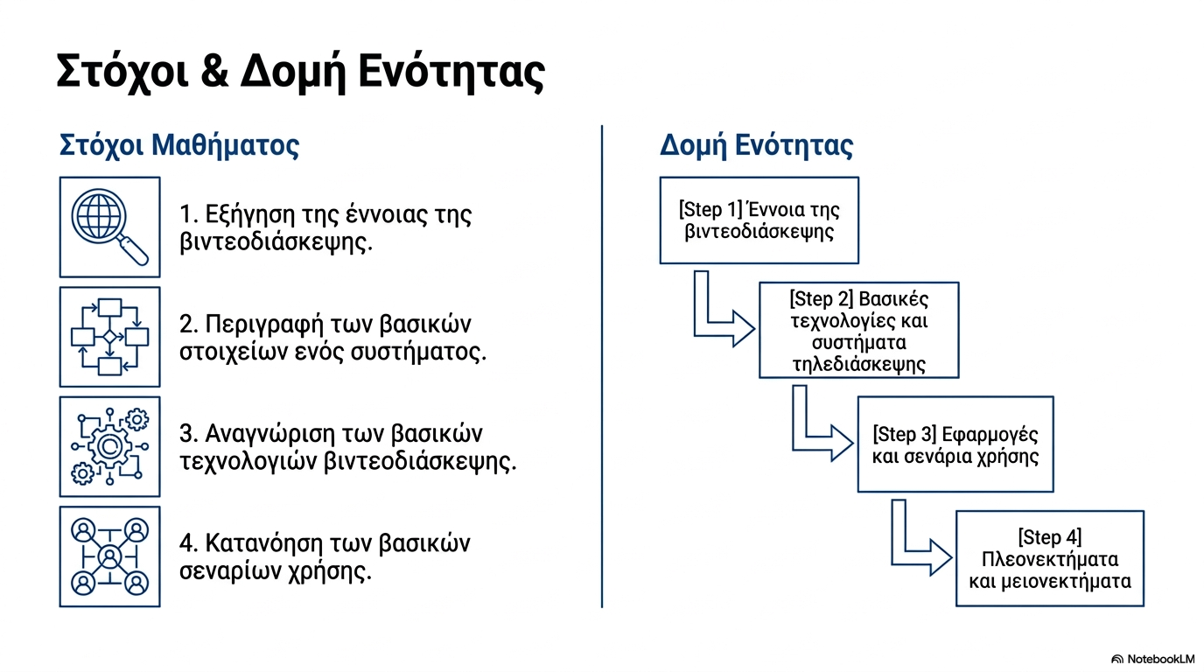

Slide 8
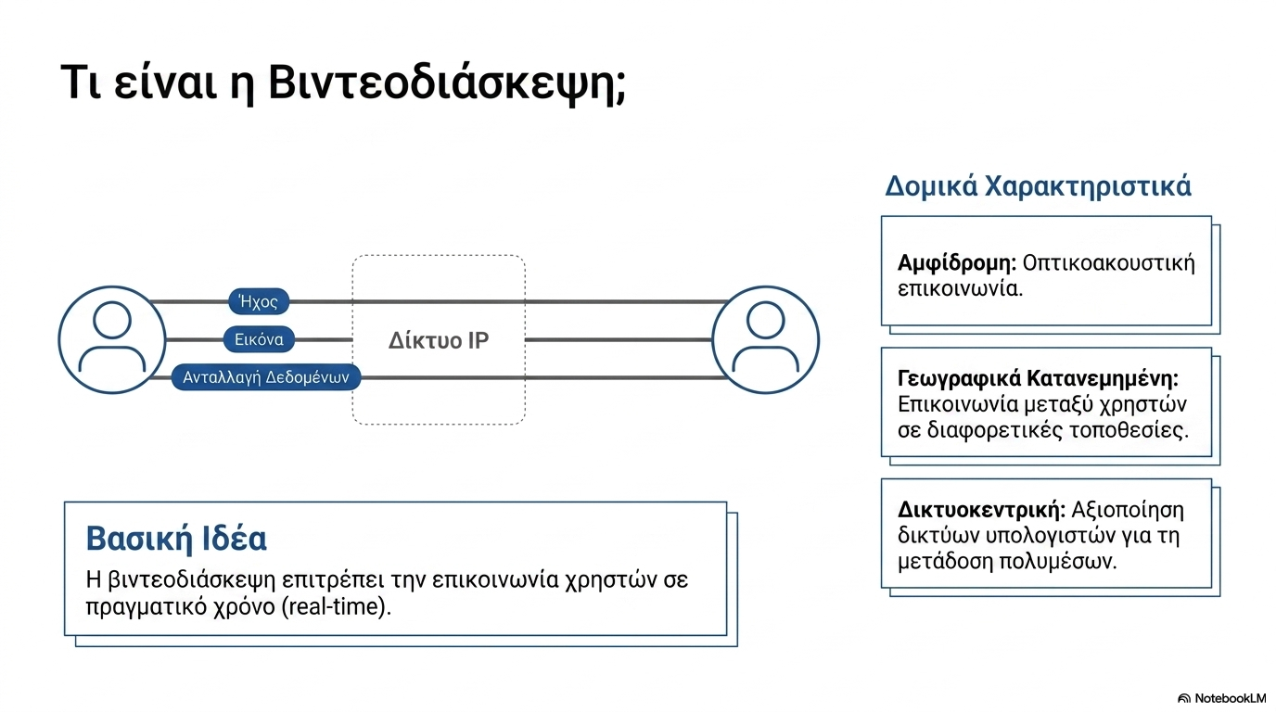
1. Εισαγωγή στη βίντεο-διάσκεψη
Notes:
Η βιντεοδιάσκεψη είναι μορφή σύγχρονης επικοινωνίας πολυμέσων κατά την οποία δύο ή περισσότεροι χρήστες ανταλλάσσουν σε πραγματικό χρόνο ήχο, βίντεο και, σε αρκετές περιπτώσεις, πρόσθετα δεδομένα όπως παρουσιάσεις, έγγραφα ή μηνύματα κειμένου. Η λέξη-κλειδί στον ορισμό είναι η φράση «σε πραγματικό χρόνο». Η επικοινωνία πραγματοποιείται μέσω δικτύων δεδομένων, συνήθως μέσω του Διαδικτύου.
Σε αντίθεση με το ηλεκτρονικό ταχυδρομείο ή τα αποθηκευμένα βίντεο, η βιντεοδιάσκεψη απαιτεί αμοιβαία και άμεση αλληλεπίδραση. Η τεχνολογία αυτή δημιουργεί την αίσθηση ότι τα απομακρυσμένα άτομα βρίσκονται στον ίδιο χώρο, έστω και αν στην πράξη μεσολαβούν διαφορετικά δίκτυα, συσκευές και υπηρεσίες.
Η βιντεοδιάσκεψη δεν πρέπει να συγχέεται μόνο με την «κλήση βίντεο» σε απλή καταναλωτική εφαρμογή. Σε ακαδημαϊκό και τεχνολογικό επίπεδο περιγράφει ένα ευρύτερο πεδίο που περιλαμβάνει μηχανισμούς σηματοδότησης, κωδικοποίησης πολυμέσων, συγχρονισμού ήχου και εικόνας, ελέγχου ποιότητας και υποστήριξης συνεργατικών δραστηριοτήτων.
Με άλλα λόγια, η βιντεοδιάσκεψη είναι υπηρεσία, εφαρμογή και αρχιτεκτονική ταυτόχρονα. Για να λειτουργήσει ικανοποιητικά, χρειάζεται συνδυασμό λογισμικού, κατάλληλου εξοπλισμού και αξιόπιστης δικτυακής σύνδεσης.

Slide 9
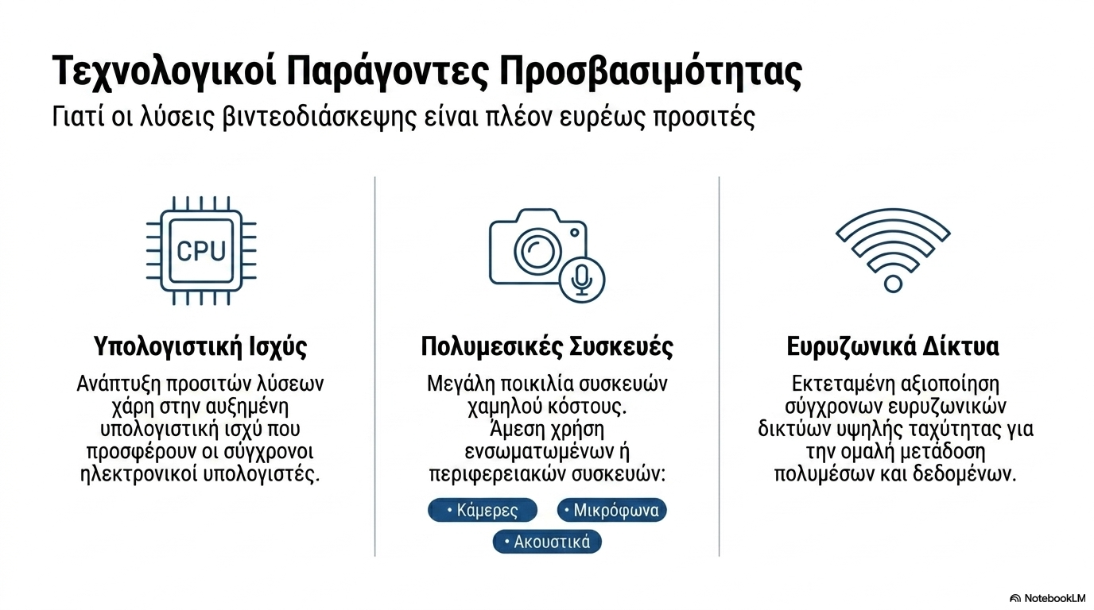
1. Εισαγωγή στη βίντεο-διάσκεψη
Notes:
Οι πρώτες μορφές βιντεοδιάσκεψης στηρίχθηκαν σε εξειδικευμένα δίκτυα και ακριβό εξοπλισμό, γι’ αυτό και αφορούσαν κυρίως μεγάλους οργανισμούς. Με την ανάπτυξη των προσωπικών υπολογιστών, των ψηφιακών καμερών, των καρτών ήχου και των ευρυζωνικών δικτύων, η βιντεοδιάσκεψη μετακινήθηκε σταδιακά από το περιβάλλον των επαγγελματικών στούντιο στο περιβάλλον του γραφείου, της τάξης και τελικά του οικιακού χρήστη. Η εξάπλωση των δικτύων IP και του Διαδικτύου μείωσε σημαντικά το κόστος υλοποίησης και επέτρεψε τη δημιουργία υπηρεσιών μεγάλης κλίμακας.
Η εξέλιξη αυτή δεν ήταν μόνο τεχνική αλλά και πολιτισμική. Όσο βελτιωνόταν η ποιότητα των συνδέσεων και η ευχρηστία των εφαρμογών, τόσο περισσότερο άλλαζε και η αντίληψη των χρηστών για το τι θεωρείται «φυσική» επικοινωνία από απόσταση. Η βιντεοδιάσκεψη από εξαιρετική λύση ανάγκης έγινε σταδιακά κανονικό εργαλείο συνεργασίας. Η μετάβαση αυτή εξηγεί γιατί σήμερα η τεχνολογία εμφανίζεται όχι μόνο σε εταιρικές εφαρμογές αλλά και σε εκπαιδευτικές πλατφόρμες, σε υπηρεσίες υγείας και σε καθημερινές κοινωνικές αλληλεπιδράσεις.
Σήμερα, η τεχνολογική εξέλιξη έχει καταστήσει τη βιντεοδιάσκεψη προσιτή σε όλους. Η αύξηση της επεξεργαστικής ισχύος των προσωπικών υπολογιστών, η διάθεση ποιοτικών πολυμεσικών συσκευών σε χαμηλό κόστος και η ευρεία διάδοση των ευρυζωνικών συνδέσεων επιτρέπουν τη χρήση λογισμικών βιντεοδιάσκεψης ακόμη και σε οικιακό περιβάλλον. Στο παρελθόν, η χρήση τέτοιων συστημάτων απαιτούσε ακριβό εξοπλισμό και εξειδικευμένες υποδομές.

Slide 10
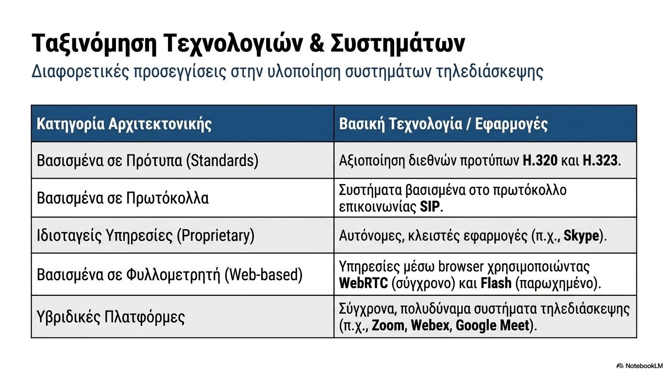
1. Εισαγωγή στη βίντεο-διάσκεψη
Notes:
Οι τεχνολογίες τηλεδιάσκεψης έχουν εξελιχθεί σημαντικά τα τελευταία χρόνια. Από τα πρώτα πρότυπα τηλεδιάσκεψης που βασίζονταν σε τηλεπικοινωνιακά δίκτυα, η τεχνολογία μετακινήθηκε σε λύσεις βασισμένες στο Διαδίκτυο. Υπάρχουν συστήματα που βασίζονται σε πρότυπα όπως τα H.320 και H.323, συστήματα που αξιοποιούν το SIP, καθώς και ιδιοταγείς υπηρεσίες με αυτόνομες εφαρμογές όπως το Skype ή σύγχρονες υβριδικές πλατφόρμες.

Slide 11
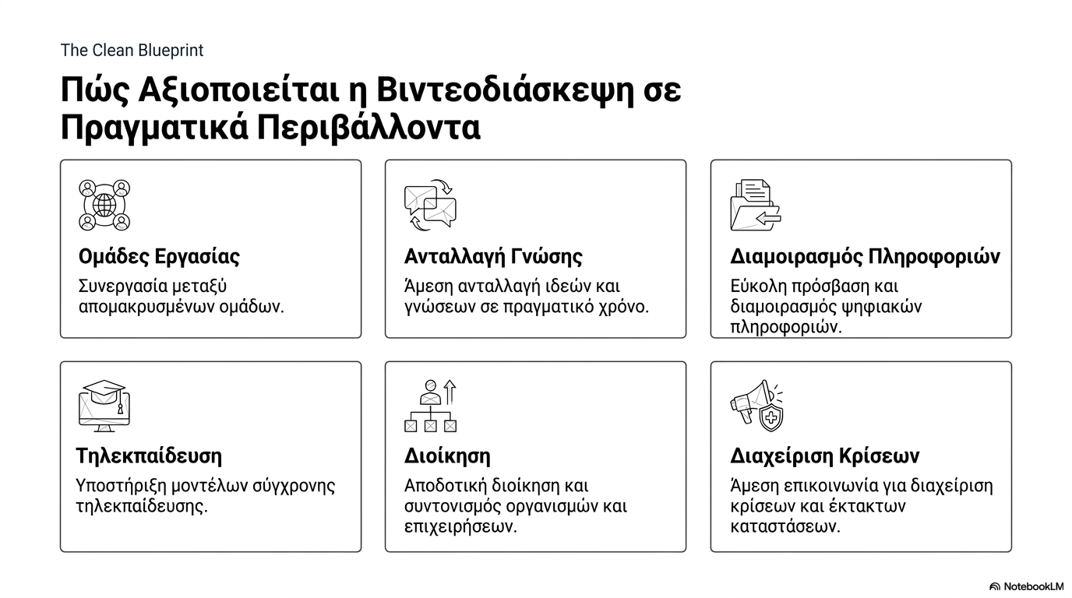
1. Εισαγωγή στη βίντεο-διάσκεψη
Notes:
Η πιο προφανής χρήση της βιντεοδιάσκεψης είναι η επικοινωνία ομάδων που βρίσκονται σε διαφορετικές γεωγραφικές τοποθεσίες. Σε επιχειρηματικό περιβάλλον επιτρέπει τη διεξαγωγή συναντήσεων, συντονισμού έργων, παρουσιάσεων και λήψης αποφάσεων χωρίς μετακινήσεις. Στην εκπαίδευση υποστηρίζει τη σύγχρονη τηλεκπαίδευση, τα εξ αποστάσεως σεμινάρια, τις προφορικές εξετάσεις και την εποπτεία εργασιών. Σε δημόσιους οργανισμούς διευκολύνει τη διοίκηση, την ενημέρωση και τη συνεργασία μεταξύ υπηρεσιών.
Η αξία της τεχνολογίας γίνεται ακόμη μεγαλύτερη σε καταστάσεις όπου ο χρόνος και η απόσταση είναι κρίσιμοι παράγοντες. Παραδείγματα αποτελούν η τηλεϊατρική, η υποστήριξη έκτακτων αναγκών, η διαχείριση κρίσεων, η εξυπηρέτηση πελατών σε πολυεθνικά δίκτυα ή η συνεργασία ειδικών που δεν μπορούν να συνυπάρξουν στον ίδιο χώρο. Η βιντεοδιάσκεψη σε αυτές τις περιπτώσεις δεν είναι απλώς «βολική», αλλά μπορεί να αποτελέσει προϋπόθεση λειτουργίας οργανισμών και υπηρεσιών.
Η βιντεοδιάσκεψη σήμερα χρησιμοποιείται ευρέως σε επιχειρήσεις, εκπαιδευτικά ιδρύματα και δημόσιους οργανισμούς για τη διευκόλυνση της συνεργασίας μεταξύ απομακρυσμένων χρηστών. Μπορεί να αξιοποιηθεί για ανταλλαγή ιδεών, απόκτηση πληροφοριών, πραγματοποίηση σύγχρονης τηλεκπαίδευσης, διοίκηση οργανισμών ή ακόμη και για διαχείριση κρίσεων.

Slide 12
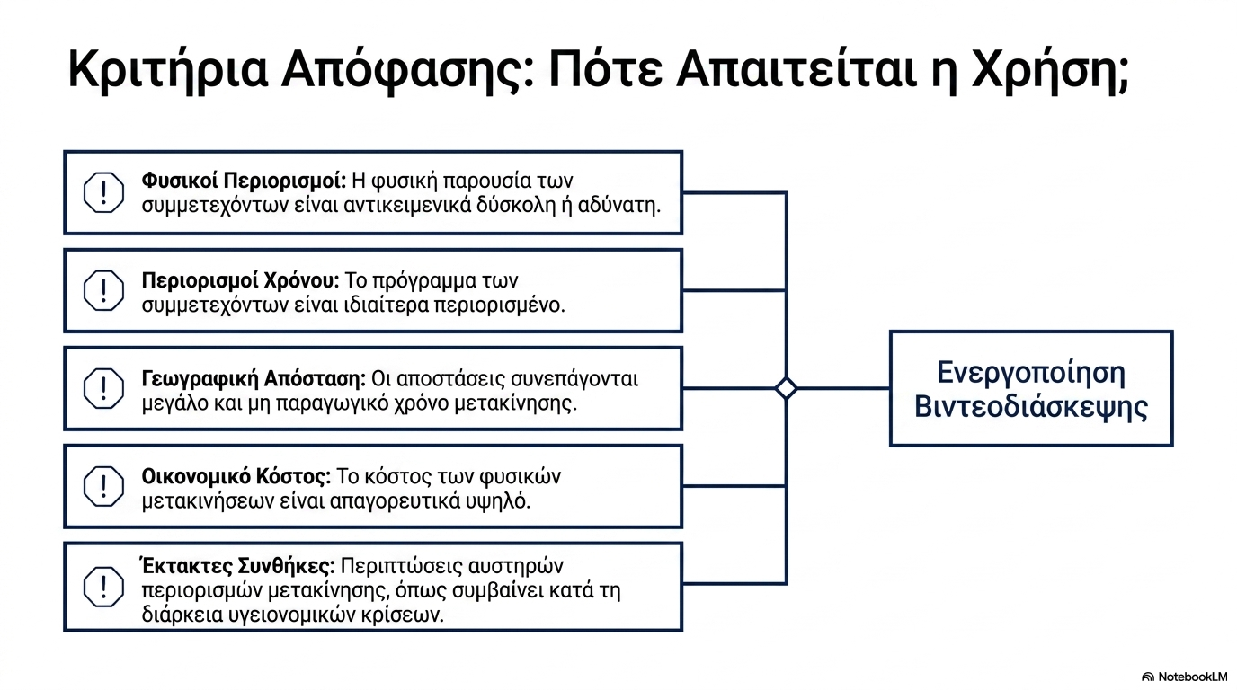
1. Εισαγωγή στη βίντεο-διάσκεψη
Notes:
Η βιντεοδιάσκεψη αποτελεί προφανή επιλογή όταν η φυσική παρουσία των συμμετεχόντων είναι αδύνατη ή ιδιαίτερα δύσκολη. Μπορεί όμως να χρησιμοποιείται και σε καθημερινή βάση, καθώς μειώνει σημαντικά την ανάγκη μετακίνησης και εξοικονομεί χρόνο. Είναι ιδιαίτερα χρήσιμη όταν το πρόγραμμα των συμμετεχόντων είναι περιορισμένο, όταν η απόσταση είναι μεγάλη ή όταν υπάρχουν ειδικοί λόγοι, όπως συνθήκες προστασίας της δημόσιας υγείας.

Slide 13
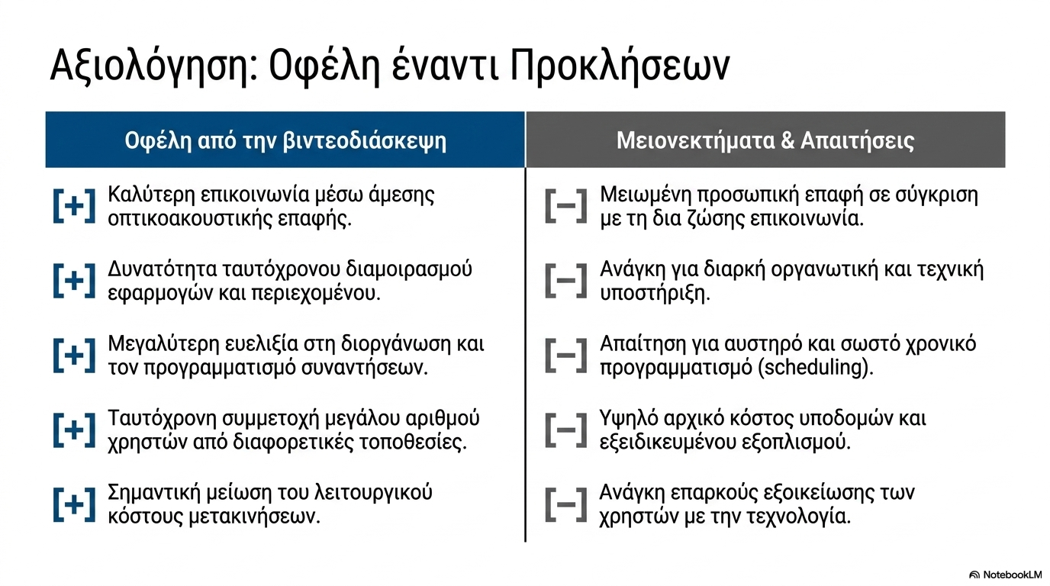
1. Εισαγωγή στη βίντεο-διάσκεψη
Notes:
Η βιντεοδιάσκεψη αποτελεί σήμερα αναπόσπαστο μέρος των υπηρεσιών επικοινωνίας στο Διαδίκτυο. Η κατανόηση των βασικών τεχνολογιών που τη στηρίζουν αποτελεί προϋπόθεση για τη μελέτη των πρωτοκόλλων και αρχιτεκτονικών που θα παρουσιαστούν στις επόμενες ενότητες.
Α. Πλεονεκτήματα της τεχνολογίας
Το πρώτο μεγάλο πλεονέκτημα της βιντεοδιάσκεψης είναι ότι επιτρέπει οπτικοακουστική αλληλεπίδραση. Η ύπαρξη εικόνας βοηθά στην ερμηνεία μη λεκτικών στοιχείων, όπως εκφράσεις προσώπου, στάση σώματος και χειρονομίες. Έτσι, η επικοινωνία πλησιάζει περισσότερο τη φυσική συνάντηση από ό,τι η απλή τηλεφωνική κλήση ή η ανταλλαγή κειμένου. Παράλληλα, η δυνατότητα διαμοιρασμού οθόνης, αρχείων και παρουσιάσεων την καθιστά ιδιαίτερα αποτελεσματική σε επαγγελματικά και εκπαιδευτικά περιβάλλοντα.
Το δεύτερο βασικό πλεονέκτημα είναι η εξοικονόμηση χρόνου και κόστους. Όταν οι χρήστες μπορούν να συνεργάζονται χωρίς μετακινήσεις, μειώνονται τα ταξιδιωτικά έξοδα, ο χαμένος χρόνος, αλλά και το περιβαλλοντικό αποτύπωμα.
Επιπλέον, η τεχνολογία προσφέρει ευελιξία στον προγραμματισμό: επιτρέπει τόσο σύντομες έκτακτες συναντήσεις όσο και καλά οργανωμένες πολυμερείς συνόδους.
Τέλος, ενισχύει τη δυνατότητα συμμετοχής, επειδή άτομα από διαφορετικές τοποθεσίες μπορούν να συνδεθούν σε κοινό πλαίσιο εργασίας.
Β. Περιορισμοί και προκλήσεις
Παρά τα πλεονεκτήματα, η βιντεοδιάσκεψη δεν αντικαθιστά πλήρως τη φυσική παρουσία. Η αίσθηση του χώρου, η αυθόρμητη αλληλεπίδραση και η κοινωνική δυναμική μιας δια ζώσης συνάντησης δύσκολα αναπαράγονται ψηφιακά. Ακόμη και όταν η τεχνική ποιότητα είναι υψηλή, μικρές καθυστερήσεις ή παύσεις μπορούν να επηρεάσουν τον ρυθμό της συζήτησης. Για τον λόγο αυτό είναι σημαντικό να βλέπουμε τη βιντεοδιάσκεψη όχι ως τέλειο υποκατάστατο, αλλά ως εργαλείο με συγκεκριμένα πλεονεκτήματα και περιορισμούς.
Επιπλέον, η ποιότητα της εμπειρίας εξαρτάται από το τρίγωνο εξοπλισμός - δίκτυο - λογισμικό. Ανεπαρκές μικρόφωνο, ασταθής σύνδεση ή κακή ρύθμιση της εφαρμογής μπορούν να υποβαθμίσουν ριζικά τη συνεδρία. Υπάρχουν επίσης οργανωτικές προκλήσεις: οι συμμετέχοντες πρέπει να τηρούν βασικούς κανόνες, να μιλούν με πειθαρχία, να χρησιμοποιούν κατάλληλο χώρο και να γνωρίζουν στοιχειώδη ζητήματα χρήσης της πλατφόρμας. Άρα η τεχνολογία δεν λύνει από μόνη της όλα τα προβλήματα επικοινωνίας· χρειάζεται σωστό πλαίσιο αξιοποίησης.

Slide 14
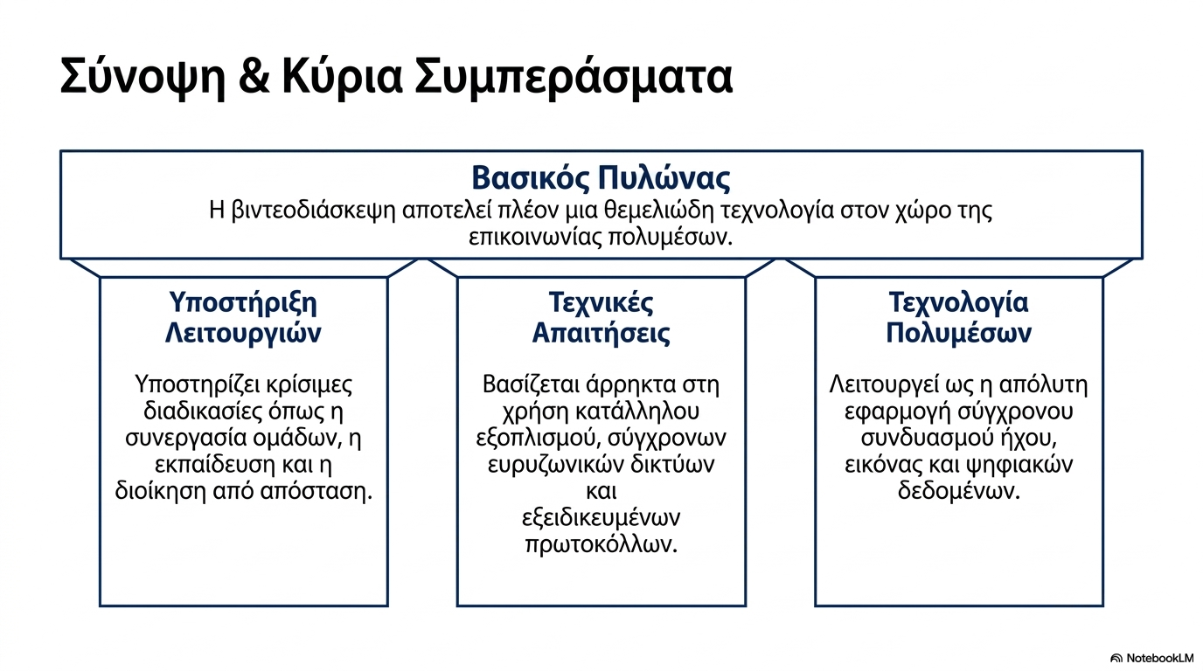
1. Εισαγωγή στη βίντεο-διάσκεψη
Notes:
Η βιντεοδιάσκεψη αποτελεί σήμερα αναπόσπαστο μέρος των υπηρεσιών επικοινωνίας στο Διαδίκτυο. Η κατανόηση των βασικών τεχνολογιών που τη στηρίζουν αποτελεί προϋπόθεση για τη μελέτη των πρωτοκόλλων και αρχιτεκτονικών που θα παρουσιαστούν στις επόμενες ενότητες.
Σε τεχνικό επίπεδο η βιντεοδιάσκεψη βρίσκεται στο σημείο τομής πολλών υποσυστημάτων: ψηφιοποίηση ήχου και βίντεο, συμπίεση, μεταφορά πακέτων σε δίκτυα IP, σηματοδότηση συνεδρίας, συγχρονισμός ροών και σχεδίαση διεπαφής χρήστη. Ο φοιτητής που μελετά τη βιντεοδιάσκεψη δεν μαθαίνει απλώς μία εφαρμογή, αλλά αποκτά μια συνολική εικόνα για το πώς συνεργάζονται διαφορετικά επίπεδα τεχνολογίας.
Αυτός είναι και ο λόγος που η βιντεοδιάσκεψη αποτελεί εξαιρετικό πεδίο διδασκαλίας. Μέσα από μία φαινομενικά απλή υπηρεσία αποκαλύπτονται θεμελιώδεις έννοιες δικτύων, πρωτοκόλλων, υπηρεσιών πολυμέσων και εμπειρίας χρήστη. Οι επόμενες διαλέξεις του μαθήματος θα δείξουν ακριβώς πώς συνδέονται όλα αυτά τα επίπεδα: από τον εξοπλισμό και τα τερματικά, μέχρι το H.323, το SIP, το WebRTC και τις πολυμερείς αρχιτεκτονικές.

Slide 15
2
Εξοπλισμός βίντεo-διάσκεψης

Slide 16
Στόχοι Ενότητας 2
να αναγνωρίζετε τον βασικό εξοπλισμό βιντεοδιάσκεψης
να περιγράφετε τον ρόλο κάμερας, μικροφώνου και συσκευών ήχου
να διακρίνετε προσωπικές συσκευές από συστήματα δωματίου
να συνδέετε τον εξοπλισμό με την ποιότητα της επικοινωνίας
Notes:
Η ενότητα αυτή έχει ως στόχο να παρουσιάσει τον εξοπλισμό που απαιτείται για την υλοποίηση υπηρεσιών βιντεοδιάσκεψης. Οι φοιτητές θα γνωρίσουν τόσο τον βασικό εξοπλισμό που χρησιμοποιείται σε έναν προσωπικό υπολογιστή όσο και πιο ολοκληρωμένα συστήματα για αίθουσες ή ειδικούς χώρους συνεδριάσεων. Παράλληλα, θα κατανοήσουν ότι η ποιότητα της επικοινωνίας εξαρτάται σε μεγάλο βαθμό από την ορθή επιλογή και χρήση των κατάλληλων συσκευών.
Με την ολοκλήρωση της ενότητας θα είστε σε θέση:
να αναγνωρίζετε τον βασικό εξοπλισμό βιντεοδιάσκεψης
να περιγράφετε τον ρόλο κάμερας, μικροφώνου και συσκευών ήχου
να διακρίνετε προσωπικές συσκευές από συστήματα δωματίου
να συνδέετε τον εξοπλισμό με την ποιότητα της επικοινωνίας

Slide 17
Κεντρική ιδέα
Η ποιότητα μιας βιντεοδιάσκεψης εξαρτάται άμεσα από τον κατάλληλο εξοπλισμό
Οι συσκευές εισόδου και εξόδου καθορίζουν την εμπειρία του χρήστη
Notes:
Η βασική ιδέα της ενότητας είναι ότι η βιντεοδιάσκεψη δεν αποτελεί μόνο λογισμικό ή υπηρεσία δικτύου, αλλά και ένα σύνολο συσκευών που συνεργάζονται για την καταγραφή, μετάδοση και αναπαραγωγή πολυμέσων. Η κάμερα, το μικρόφωνο, τα ακουστικά, η κάρτα ήχου και η δικτυακή σύνδεση επηρεάζουν άμεσα την ποιότητα της εμπειρίας του χρήστη. Επομένως, η κατανόηση του ρόλου κάθε συσκευής είναι απαραίτητη για τη σωστή αξιολόγηση ενός συστήματος βιντεοδιάσκεψης.

Slide 18
Δομή Ενότητας 2
Προσωπικές συσκευές βιντεοδιάσκεψης
Βασικός εξοπλισμός για υπολογιστή
Εξοπλισμός χώρων τηλεδιασκέψεων
Απλές και πιο σύνθετες διατάξεις
Notes:
Η ενότητα ξεκινά με τις προσωπικές συσκευές και τον εξοπλισμό που απαιτείται για συμμετοχή σε βιντεοδιάσκεψη μέσω προσωπικού υπολογιστή. Στη συνέχεια παρουσιάζονται ειδικότερες συσκευές, όπως κάμερες, μικρόφωνα, κάρτες ήχου και συστήματα δικτύωσης. Τέλος, εξετάζονται οι χώροι τηλεδιάσκεψης και παραδείγματα διατάξεων, από απλές μέχρι πιο σύνθετες εγκαταστάσεις.

Slide 19
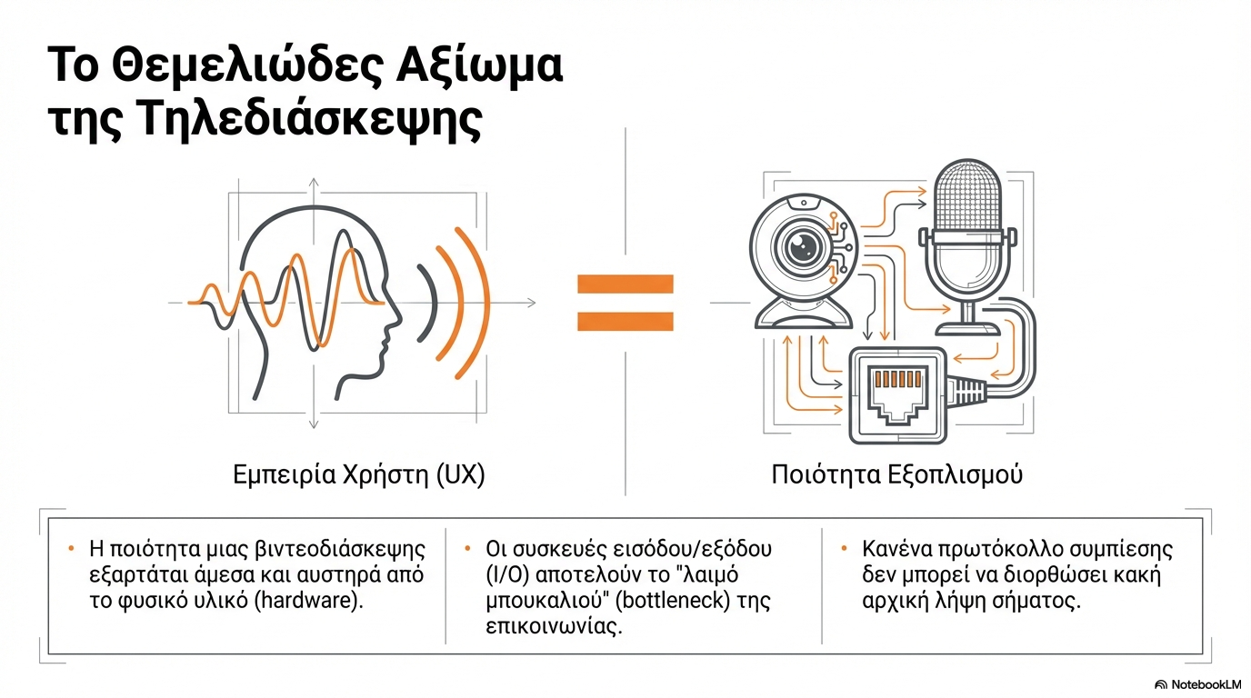
2. Εξοπλισμός βίντεο-διάσκεψης
Notes:
Συχνά οι αρχάριοι χρήστες θεωρούν ότι η ποιότητα μιας συνεδρίας εξαρτάται κυρίως από την πλατφόρμα. Στην πραγματικότητα, η εμπειρία του χρήστη καθορίζεται σε μεγάλο βαθμό από τον εξοπλισμό που βρίσκεται στο άκρο της επικοινωνίας. Μια μέτρια εφαρμογή με καλό μικρόφωνο και σταθερή σύνδεση μπορεί να αποδώσει καλύτερα από μια τεχνολογικά προηγμένη πλατφόρμα που χρησιμοποιείται με θορυβώδες περιβάλλον, κακή κάμερα ή ασταθές Wi-Fi. Γι’ αυτό η μελέτη του εξοπλισμού δεν είναι δευτερεύον ζήτημα αλλά κεντρικό κεφάλαιο της βιντεοδιάσκεψης.
Ο εξοπλισμός λειτουργεί ως το σημείο μετατροπής της φυσικής πραγματικότητας σε ψηφιακή αναπαράσταση και αντίστροφα. Η κάμερα μετατρέπει το οπτικό περιεχόμενο σε ψηφιακή ροή, το μικρόφωνο κάνει το ίδιο για τον ήχο, η κάρτα ήχου διαχειρίζεται τη δρομολόγηση και η οθόνη ή τα ακουστικά μετατρέπουν ξανά τα δεδομένα σε εμπειρία για τον χρήστη. Κάθε αδυναμία σε ένα από αυτά τα σημεία επηρεάζει άμεσα την αντίληψη ποιότητας.

Slide 20
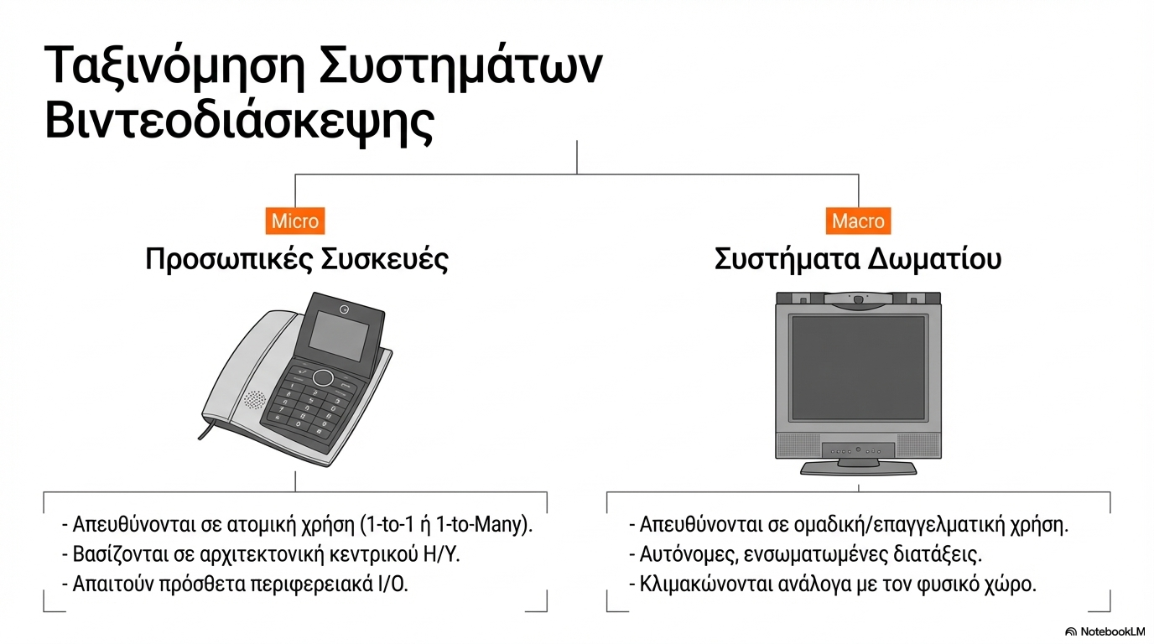
2. Εξοπλισμός βίντεο-διάσκεψης

Slide 21
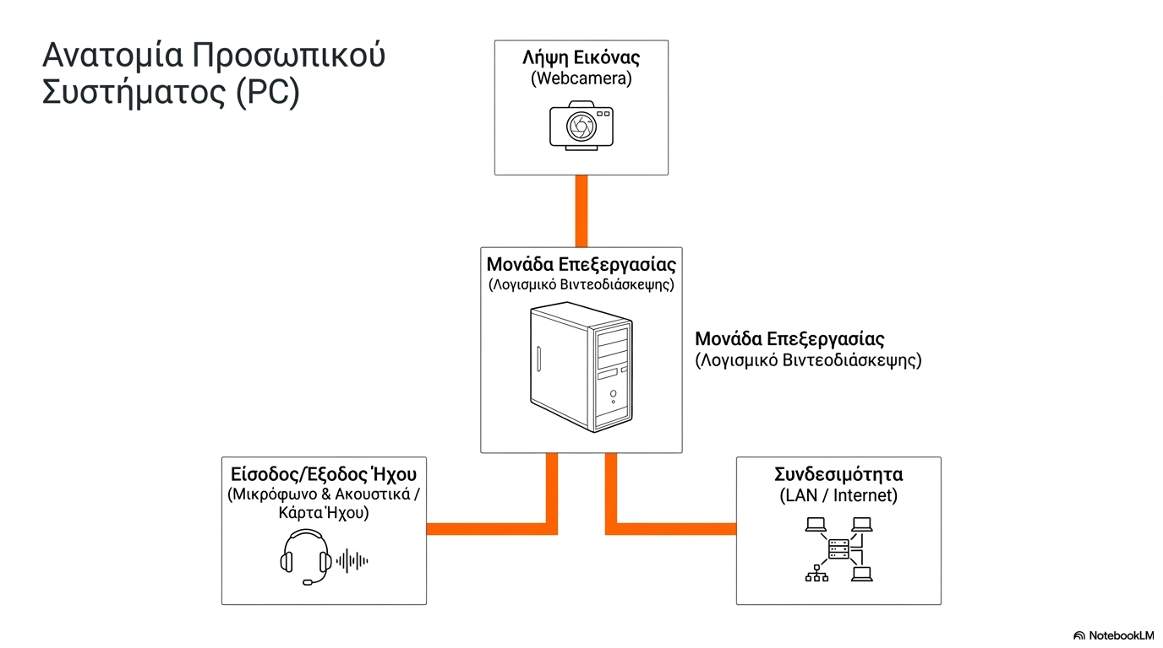
2. Εξοπλισμός βίντεο-διάσκεψης
Notes:
Η πιο απλή και συνηθισμένη μορφή συμμετοχής σε βιντεοδιάσκεψη είναι η προσωπική διάταξη: ένας φορητός ή επιτραπέζιος υπολογιστής με κάμερα, μικρόφωνο και ακουστικά. Η προσέγγιση αυτή είναι φθηνή, ευέλικτη και κατάλληλη για τηλεργασία, τηλεκπαίδευση και προσωπική επικοινωνία. Επιπλέον, η διασπορά τέτοιων συσκευών στην αγορά έκανε εφικτή τη μαζική χρήση της βιντεοδιάσκεψης σε οικιακό επίπεδο.
Παρ’ όλα αυτά, η προσωπική διάταξη δεν είναι πάντα ιδανική. Σε περιβάλλοντα με θόρυβο, σε ομαδικές συναντήσεις ή σε απαιτητικές παρουσιάσεις, ο εξοπλισμός προσωπικού υπολογιστή μπορεί να αποδειχθεί ανεπαρκής. Η καλή πρακτική είναι να αντιμετωπίζεται ο προσωπικός υπολογιστής ως ελάχιστη βιώσιμη υποδομή και να εξετάζεται πάντα αν το σενάριο χρήσης απαιτεί κάτι περισσότερο.

Slide 22
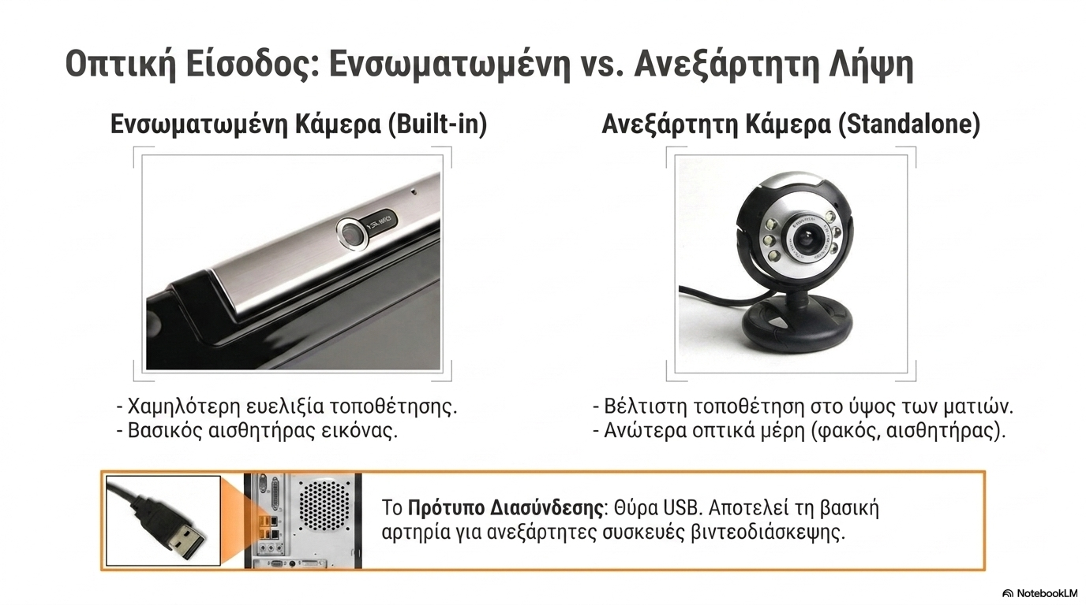
2. Εξοπλισμός βίντεο-διάσκεψης
Notes:
Η κάμερα αποτελεί βασικό στοιχείο του εξοπλισμού, καθώς είναι υπεύθυνη για τη λήψη και μετάδοση της εικόνας του χρήστη. Μπορεί να είναι ενσωματωμένη στον φορητό υπολογιστή ή ανεξάρτητη συσκευή που συνδέεται εξωτερικά, συνήθως μέσω USB. Τα βασικά τεχνικά χαρακτηριστικά που επηρεάζουν την εμπειρία είναι η ανάλυση, η απόδοση σε χαμηλό φωτισμό, η ταχύτητα εστίασης, το οπτικό πεδίο και η σταθερότητα χρώματος.
Στην πράξη, ακόμη και μια απλή κάμερα επαρκεί για βασική χρήση, ενώ πιο απαιτητικά σενάρια χρειάζονται συσκευές με καλύτερη οπτική απόδοση.
Δεν αρκεί όμως η ίδια η συσκευή. Η θέση της κάμερας, ο φωτισμός του χώρου και το φόντο επηρεάζουν εξίσου το αποτέλεσμα. Μια μέτρια κάμερα σε καλά φωτισμένο περιβάλλον μπορεί να δώσει πολύ καλύτερη εικόνα από μια ακριβότερη κάμερα με κακή τοποθέτηση ή υπερβολικό οπίσθιο φωτισμό. Επομένως, η ποιότητα βίντεο είναι συνάρτηση συσκευής και περιβάλλοντος.
Είναι σκόπιμο ο υπολογιστής σας να διαθέτει θύρες τύπου USB. Παρατηρείστε στις δύο εικόνες, θύρες τύπου USB σε υπολογιστή εργασίας και φορητό υπολογιστή. Στη μία από αυτές μπορεί να συνδεθεί η web camera. Στη δεύτερη θύρα μπορεί να συνδεθεί το ακουστικό κεφαλής με το μικρόφωνο, εάν αυτό διαθέτει σύνδεση τύπου USB.

Slide 23
Σημασία του καλού ήχου
Ο ήχος είναι συχνά ο σημαντικότερος παράγοντας σε μια βίντεο-διάσκεψη.
Οι χρήστες ανέχονται πιο εύκολα μικρές ατέλειες εικόνας από ό,τι ένα κακό, θορυβώδες ή διακεκομμένο ηχητικό σήμα.
Για τον λόγο αυτό, η χρήση καλού μικροφώνου και κατάλληλης συσκευής αναπαραγωγής ήχου είναι κρίσιμη. Τα ακουστικά με μικρόφωνο αποτελούν συνήθως την ασφαλέστερη επιλογή για προσωπική χρήση, επειδή περιορίζουν την ηχώ και τον θόρυβο του περιβάλλοντος.
Notes:
Ο ήχος είναι συχνά ο σημαντικότερος παράγοντας σε μια βιντεοδιάσκεψη. Οι χρήστες ανέχονται πιο εύκολα μικρές ατέλειες εικόνας από ό,τι ένα κακό, θορυβώδες ή διακεκομμένο ηχητικό σήμα. Για τον λόγο αυτό, η χρήση καλού μικροφώνου και κατάλληλης συσκευής αναπαραγωγής ήχου είναι κρίσιμη. Τα ακουστικά με μικρόφωνο αποτελούν συνήθως την ασφαλέστερη επιλογή για προσωπική χρήση, επειδή περιορίζουν την ηχώ και τον θόρυβο του περιβάλλοντος.

Slide 24
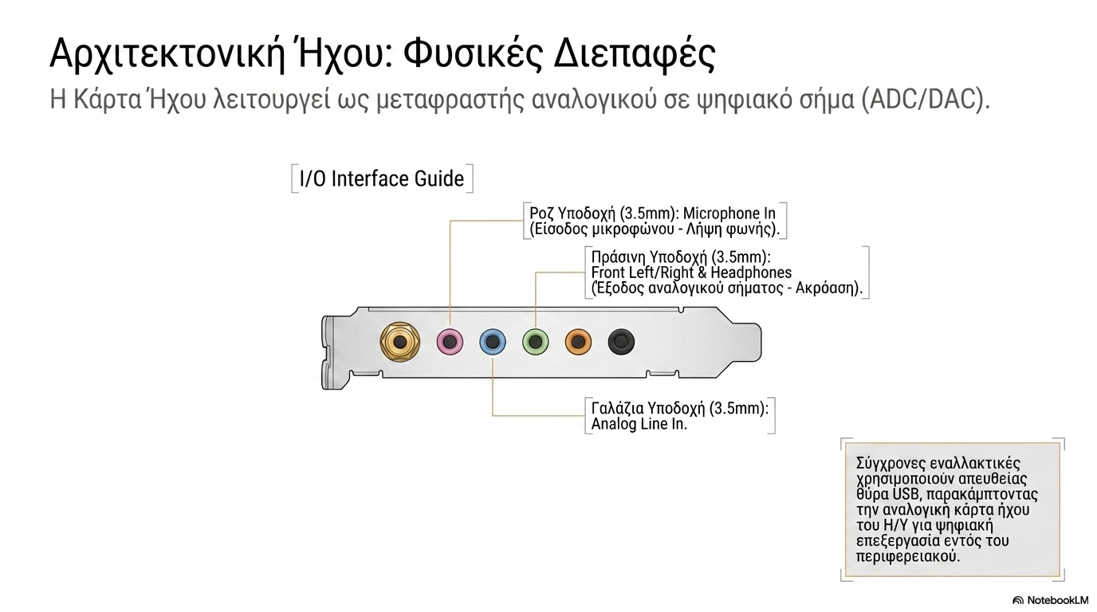
2. Εξοπλισμός βίντεο-διάσκεψης
Notes:
Η κάρτα ήχου είναι υπεύθυνη για τη διαχείριση της ηχητικής εισόδου και εξόδου του συστήματος. Μέσω αυτής ο υπολογιστής μπορεί να λαμβάνει το σήμα από το μικρόφωνο και να αναπαράγει τον ήχο μέσω ακουστικών ή ηχείων. Παρότι στα περισσότερα σύγχρονα συστήματα η λειτουργία αυτή είναι ενσωματωμένη στη μητρική πλακέτα, η κατανόηση του ρόλου της παραμένει σημαντική, επειδή η ποιότητα και η αξιοπιστία της επηρεάζουν τη συνολική εμπειρία ακρόασης και ομιλίας.
Στην πράξη, η διαχείριση του ήχου απαιτεί σωστή ρύθμιση τόσο σε επίπεδο λειτουργικού συστήματος όσο και σε επίπεδο εφαρμογής. Ο χρήστης πρέπει να γνωρίζει ποια συσκευή χρησιμοποιείται ως προεπιλογή, πώς ελέγχεται η ένταση εισόδου και εξόδου, και πότε χρειάζεται έλεγχος πριν από τη συνεδρία. Αυτή η «μικρή τεχνική παιδεία» μειώνει δραστικά τα προβλήματα της πραγματικής χρήσης.

Slide 25
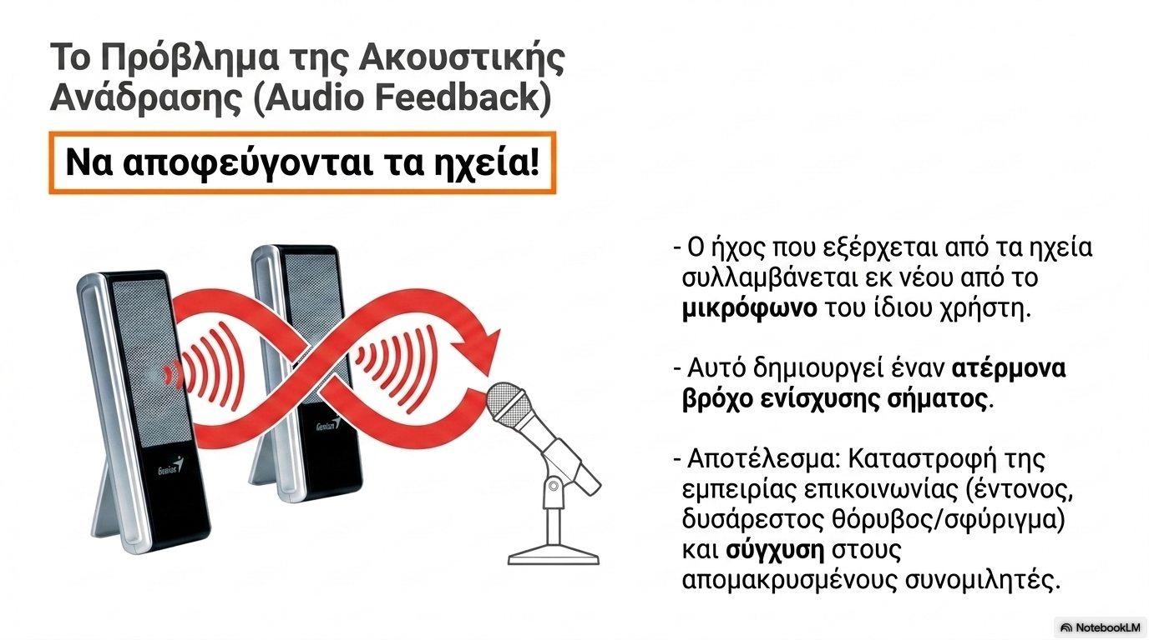
2. Εξοπλισμός βίντεο-διάσκεψης
Notes:
Τα ηχεία μπορούν να χρησιμοποιηθούν για την αναπαραγωγή του ήχου στη βίντεο-διάσκεψη, όμως η χρήση τους απαιτεί προσοχή. Σε πολλές περιπτώσεις δημιουργούν ηχητική ανάδραση, δηλαδή ο ήχος που εξέρχεται από τα ηχεία καταγράφεται ξανά από το μικρόφωνο, προκαλώντας θόρυβο ή ηχώ. Για τον λόγο αυτό, σε προσωπικές διατάξεις συνιστώνται συνήθως ακουστικά, ενώ τα ηχεία χρησιμοποιούνται κυρίως σε ειδικά διαμορφωμένους χώρους με κατάλληλη ακουστική και εξοπλισμό ελέγχου.
Βέβαια, με την εξέλιξη της τεχνολογίας οι υπηρεσίες βίντεο-διάσκεψης υλοποιούν τεχνικές ακύρωσης της ηχούς και η χρήση ακουστικών δεν είναι επιβεβλημένη πλέον. Σε αυτό βοηθούν και τα κοινωνικά πρωτόκολλα, π.χ., οι συμμετέχοντες που δεν μιλούν κλείνουν το μικρόφωνο (mute mic).

Slide 26
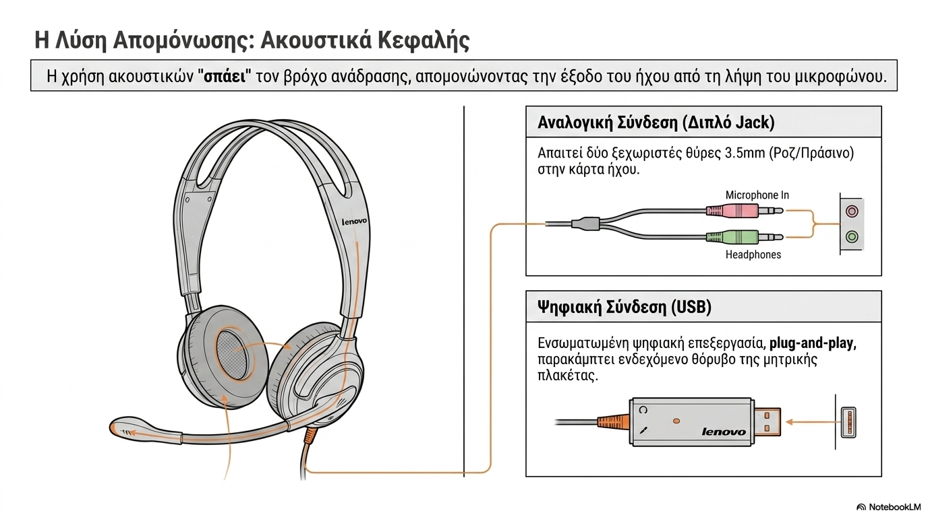
2. Εξοπλισμός βίντεο-διάσκεψης
Notes:
Τα ακουστικά κεφαλής σε συνδυασμό με μικρόφωνο αποτελούν μία από τις πιο πρακτικές λύσεις για προσωπική βιντεοδιάσκεψη. Η χρήση τους μειώνει την πιθανότητα ηχητικής ανάδρασης και περιορίζει τους εξωτερικούς θορύβους, βελτιώνοντας σημαντικά την καθαρότητα της επικοινωνίας. Σε αντίθεση με τα ηχεία ανοιχτού χώρου, τα ακουστικά προσφέρουν πιο ιδιωτική και ελεγχόμενη εμπειρία ακρόασης, κάτι που είναι ιδιαίτερα χρήσιμο σε κοινόχρηστους χώρους ή περιβάλλοντα με θόρυβο.
Η σύνδεση των μικροφώνων μπορεί να είναι ενσύρματη, αναλογική με mini-jack διεπαφή ή ψηφιακή με USB Type A διεπαφή, ή, πλέον, ασύρματη μέσω Bluetooth.

Slide 27
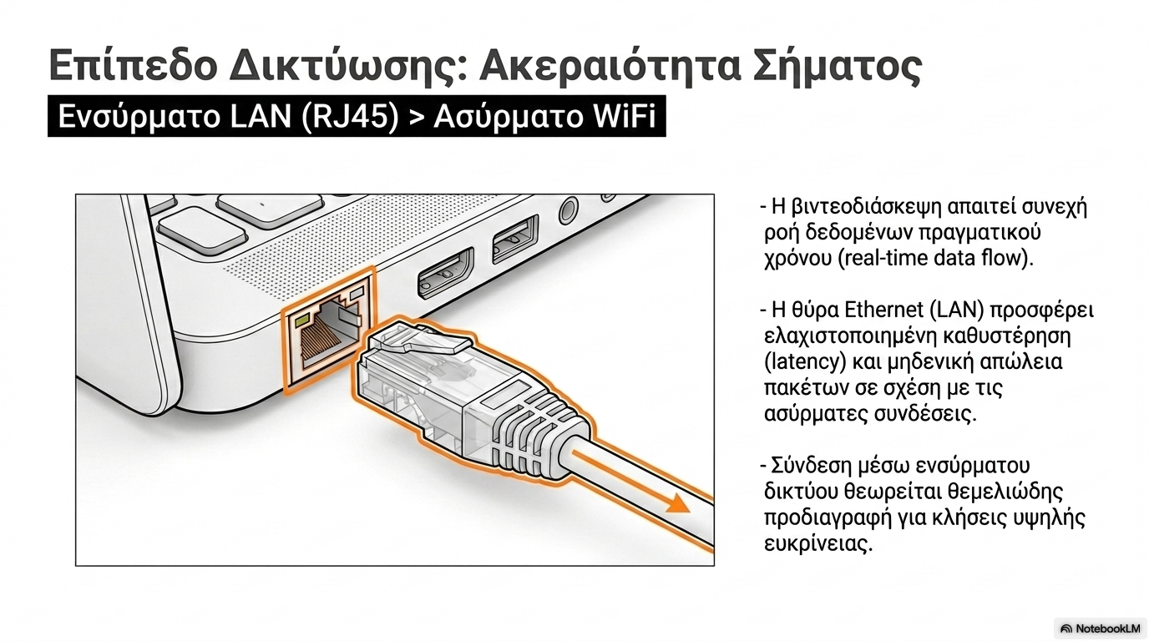
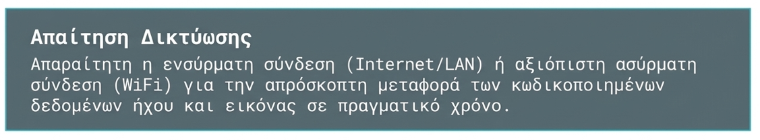
2. Εξοπλισμός βίντεο-διάσκεψης
Notes:
Χωρίς κατάλληλη σύνδεση δικτύου δεν υπάρχει ουσιαστικά βιντεοδιάσκεψη. Η υπηρεσία εξαρτάται από το διαθέσιμο εύρος ζώνης, την καθυστέρηση, τη μεταβλητότητα καθυστέρησης και την απώλεια πακέτων. Μια σύνδεση μπορεί να έχει υψηλή ονομαστική ταχύτητα αλλά να αποδίδει κακά σε πραγματικό χρόνο αν παρουσιάζει έντονο jitter ή αστάθεια. Γι’ αυτό οι δείκτες ποιότητας δικτύου είναι ιδιαίτερα σημαντικοί στις πολυμεσικές υπηρεσίες.
Έτσι, η δικτυακή σύνδεση αποτελεί βασική προϋπόθεση για την υλοποίηση βιντεοδιάσκεψης. Ο υπολογιστής ή η συσκευή πρέπει να είναι συνδεδεμένη απευθείας στο Διαδίκτυο, μέσω ενσύρματης ή ασύρματης σύνδεσης. Η ποιότητα της σύνδεσης επηρεάζει άμεσα τη σταθερότητα, την καθυστέρηση και τη συνολική ποιότητα της μετάδοσης ήχου και βίντεο. Για τον λόγο αυτό, η δικτύωση δεν είναι απλώς τεχνική λεπτομέρεια αλλά κρίσιμο συστατικό της εμπειρίας βιντεοδιάσκεψης.
Σε επαγγελματικές διατάξεις προτιμάται συχνά ενσύρματη σύνδεση αντί ασύρματης, επειδή είναι πιο σταθερή. Σε προσωπική χρήση το Wi‑Fi είναι συνήθως αρκετό, αλλά η απόδοση επηρεάζεται από παρεμβολές, απόσταση από το σημείο πρόσβασης και συνωστισμό συσκευών. Η επίγνωση αυτών των παραγόντων βοηθά τον χρήστη να κατανοήσει γιατί μια συνεδρία μπορεί να αποτύχει ακόμη και όταν «το Internet φαίνεται να λειτουργεί».

Slide 28
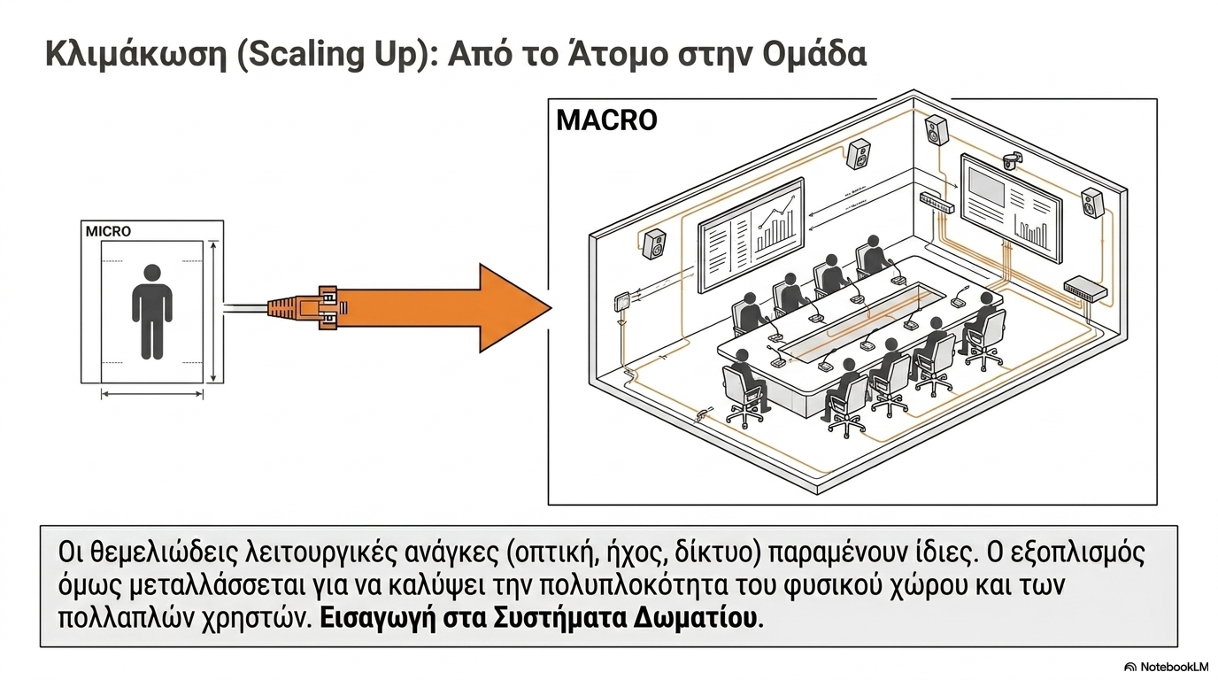
2. Εξοπλισμός βίντεο-διάσκεψης
Notes:
Όταν η βιντεοδιάσκεψη εξυπηρετεί ολόκληρες ομάδες χρηστών, απαιτούνται πιο σύνθετες εγκαταστάσεις. Οι χώροι τηλεδιασκέψεων διαθέτουν συνήθως ειδικό εξοπλισμό λήψης και απόδοσης ήχου και εικόνας, οθόνες μεγαλύτερων διαστάσεων, συστήματα κάμερας με καλύτερη ποιότητα και συσκευές ελέγχου της επικοινωνίας. Σε τέτοια περιβάλλοντα, ο στόχος είναι να υποστηρίζεται ομαδική συμμετοχή με καλύτερη ακουστική και πιο φυσική οπτική εμπειρία.
Οι αίθουσες τηλεδιάσκεψης αποτελούν πιο ολοκληρωμένο επίπεδο υλοποίησης. Διαθέτουν συνήθως υψηλότερης ποιότητας κάμερες, ειδικά μικρόφωνα χώρου, οθόνες μεγάλων διαστάσεων, καλύτερο φωτισμό και ρυθμισμένη ακουστική. Αυτή η προσέγγιση είναι απαραίτητη όταν συμμετέχουν πολλές ομάδες, όταν απαιτείται επαγγελματική παρουσίαση ή όταν η συνεδρία εντάσσεται σε κρίσιμη επιχειρησιακή διαδικασία.
Στους χώρους αυτούς η ποιότητα δεν εξαρτάται μόνο από τη συσκευή αλλά και από την εργονομία του περιβάλλοντος: θέση συμμετεχόντων, γωνία λήψης, ορατότητα οθονών, απορρόφηση ήχου, έλεγχος φωτισμού. Επομένως, το σύστημα δωματίου δεν είναι απλώς «μεγαλύτερος υπολογιστής», αλλά οργανωμένη υποδομή επικοινωνίας.

Slide 29
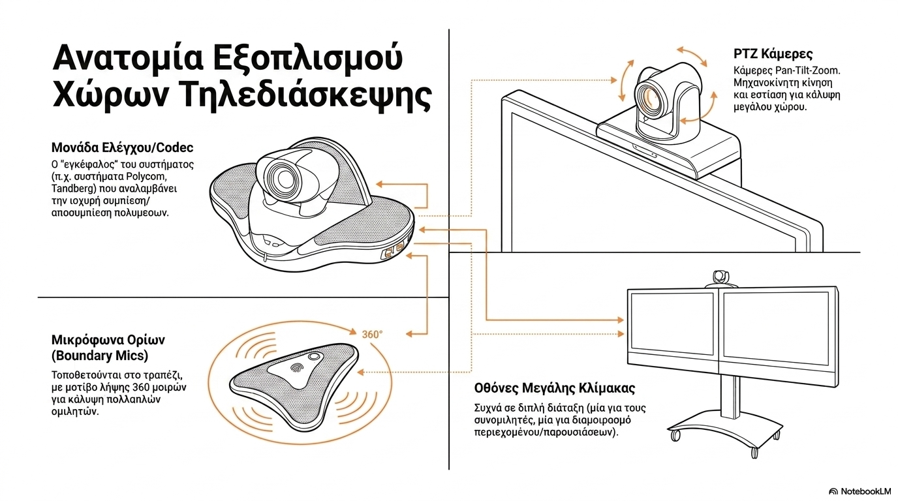
2. Εξοπλισμός βίντεο-διάσκεψης

Slide 30
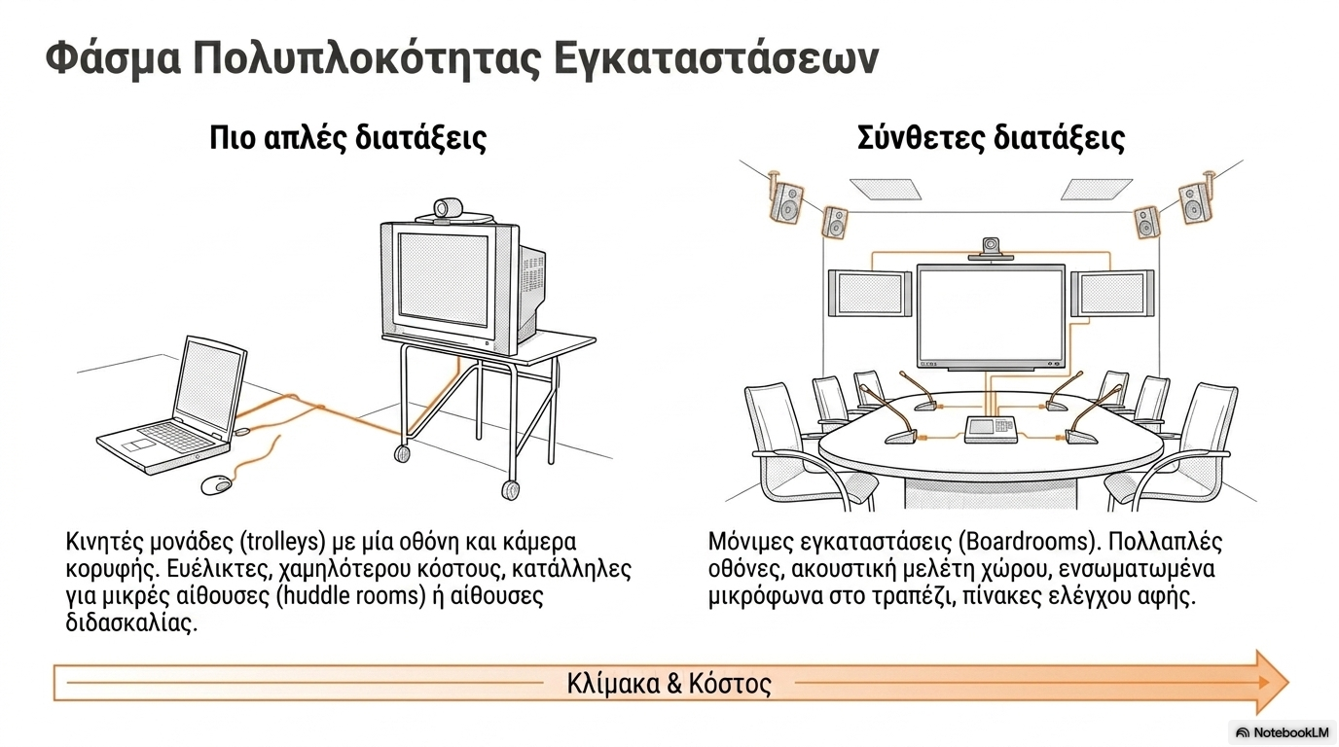
2. Εξοπλισμός βίντεο-διάσκεψης

Slide 31
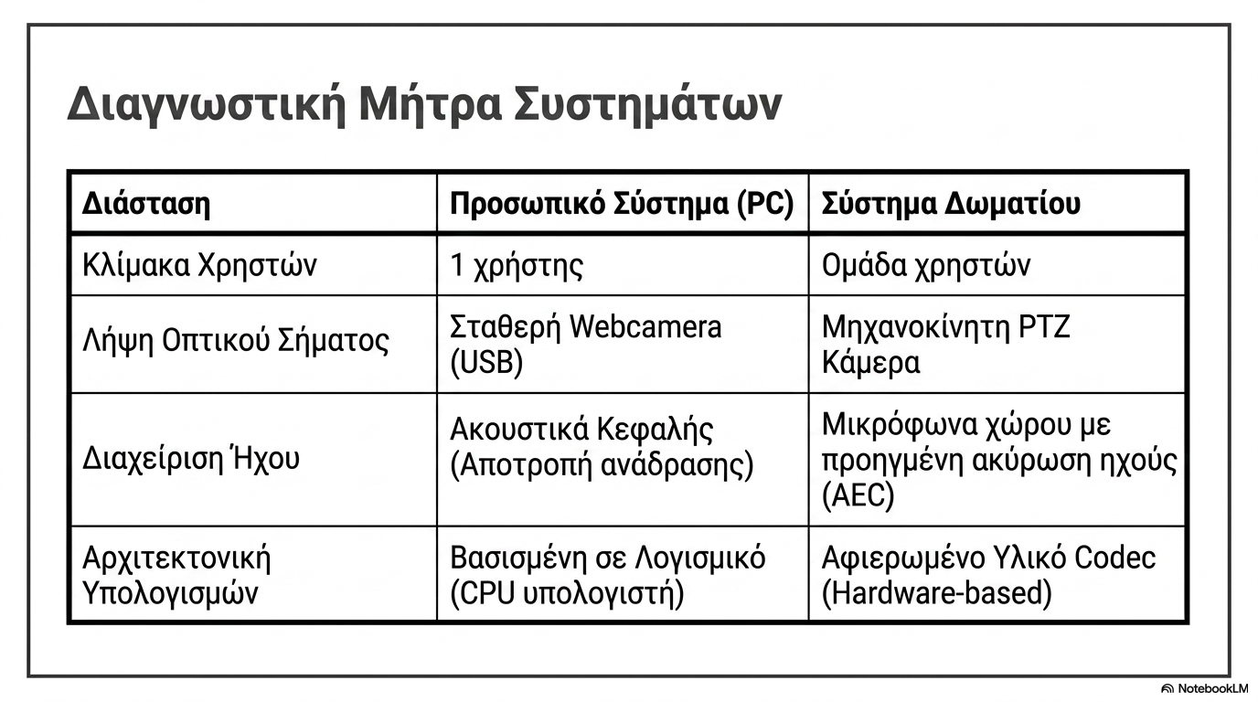
2. Εξοπλισμός βίντεο-διάσκεψης

Slide 32
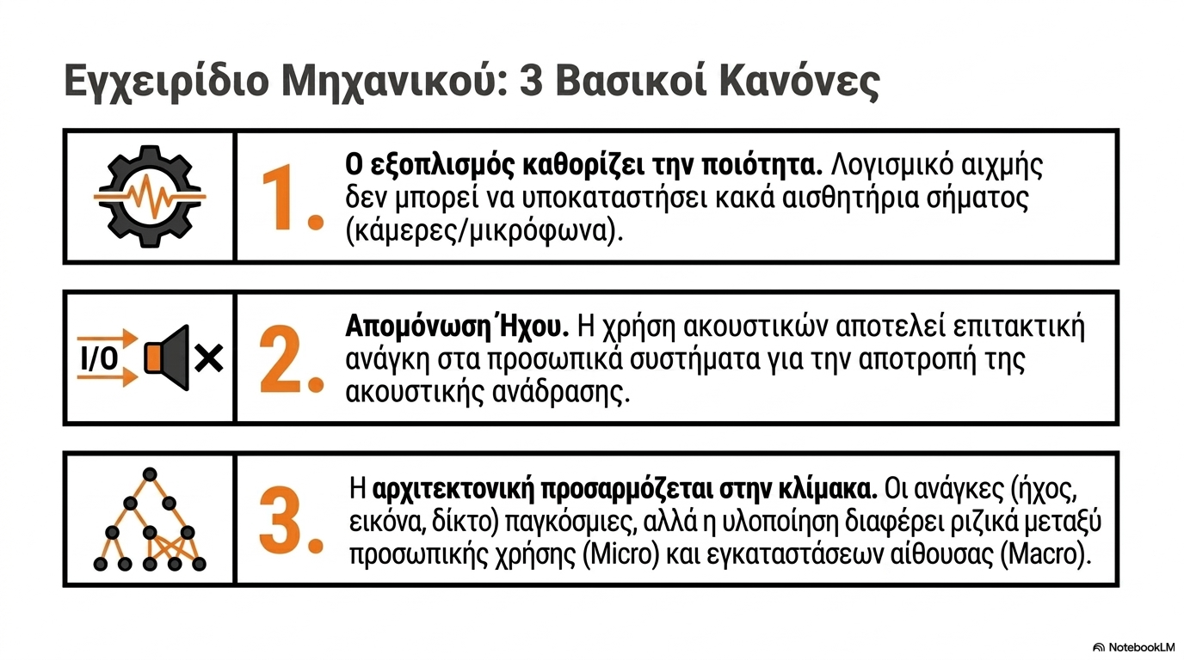
2. Εξοπλισμός βίντεο-διάσκεψης
Notes:
Η επιλογή εξοπλισμού πρέπει πάντα να ξεκινά από το σενάριο χρήσης. Για ατομική τηλεργασία μπορεί να αρκεί ένας φορητός υπολογιστής με ποιοτικά ακουστικά και εξωτερική webcam. Για διδασκαλία, συνεντεύξεις ή ομάδες εργασίας χρειάζονται πρόσθετες επενδύσεις σε μικρόφωνα, κάμερες και ίσως σε δεύτερη οθόνη. Για αίθουσες συνεδριάσεων απαιτείται πλήρης σχεδίαση του χώρου.
Η πιο ώριμη στάση δεν είναι να αναζητούμε τον «ακριβότερο» εξοπλισμό, αλλά τον τεχνολογικά κατάλληλο εξοπλισμό. Η ισορροπία ανάμεσα σε κόστος, ποιότητα και αξιοπιστία είναι αυτή που οδηγεί σε βιώσιμη και παιδαγωγικά ή επιχειρησιακά αποτελεσματική λύση.

Slide 33
3
Βασικές έννοιες και όροι βίντεο-διάσκεψης

Slide 34
Στόχοι Ενότητας 3
να εξηγείτε την έννοια της βιντεοδιάσκεψης
να περιγράφετε τα βασικά στοιχεία ενός συστήματος βιντεοδιάσκεψης
να αναγνωρίζετε τις βασικές τεχνολογίες βιντεοδιάσκεψης
να κατανοείτε τα βασικά σενάρια χρήσης
Notes:
Η ενότητα αυτή εισάγει τις βασικές έννοιες που απαιτούνται για την κατανόηση των συστημάτων βιντεοδιάσκεψης. Εξετάζονται τα τερματικά, οι ροές πολυμέσων, οι τρόποι κλήσης και οι βασικοί τύποι συνόδων. Στόχος είναι οι φοιτητές να αποκτήσουν το αναγκαίο θεωρητικό υπόβαθρο πριν μελετήσουν τα επιμέρους πρωτόκολλα και αρχιτεκτονικές.
Με την ολοκλήρωση της ενότητας θα είστε σε θέση:
να εξηγείτε την έννοια της βιντεοδιάσκεψης
να περιγράφετε τα βασικά στοιχεία ενός συστήματος βιντεοδιάσκεψης
να αναγνωρίζετε τις βασικές τεχνολογίες βιντεοδιάσκεψης
να κατανοείτε τα βασικά σενάρια χρήσης

Slide 35
Κεντρική ιδέα
Η βιντεοδιάσκεψη βασίζεται στη συνεργασία τερματικών, δικτύου και πρωτοκόλλων
Η συμβατότητα απαιτεί κοινά πρωτόκολλα και κοινά σχήματα κωδικοποίησης
Notes:
Το βασικό μήνυμα της ενότητας είναι ότι η βιντεοδιάσκεψη δεν εξαρτάται μόνο από την ύπαρξη δύο συσκευών, αλλά από το αν αυτές μπορούν να επικοινωνήσουν σωστά μέσω κοινού δικτύου και κοινών τεχνολογιών. Για να είναι δυνατή μια επιτυχημένη συνεδρία, τα τερματικά πρέπει να υποστηρίζουν συμβατά πρωτόκολλα και κατάλληλους μηχανισμούς κωδικοποίησης ήχου και εικόνας.

Slide 36
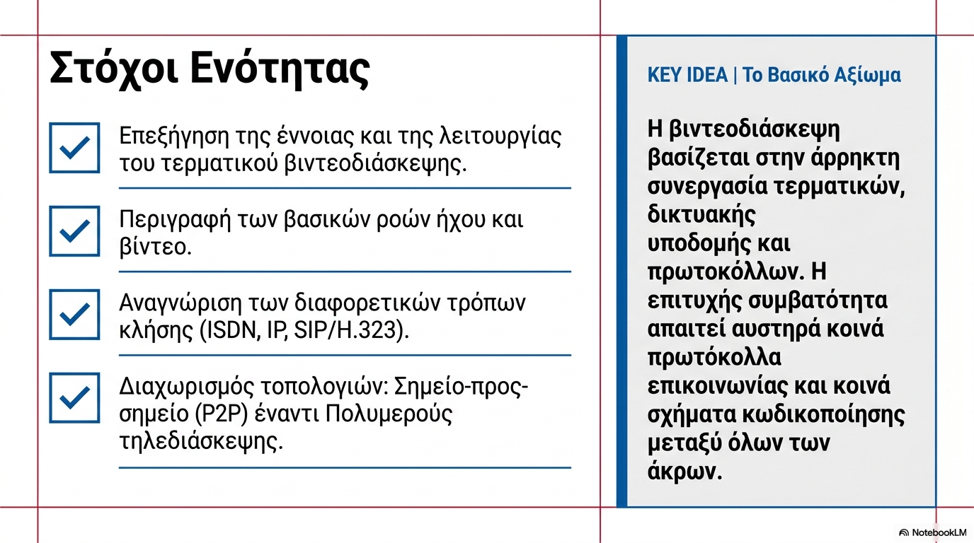
3. Έννοιες και όροι βίντεο-διάσκεψης

Slide 37
Δομή Ενότητας 3
Τι είναι ένα τερματικό βιντεοδιάσκεψης
Βασικές λειτουργίες τερματικού
Τρόποι κλήσης τερματικών
Τύποι βιντεοδιάσκεψης
Notes:
Η ενότητα ξεκινά με τον ορισμό του τερματικού βιντεοδιάσκεψης και συνεχίζει με τις βασικές λειτουργίες του. Στη συνέχεια παρουσιάζονται οι διαφορετικοί τρόποι κλήσης, όπως κλήση με IP, τηλέφωνο, e-mail ή όνομα χρήστη. Τέλος, γίνεται διάκριση ανάμεσα στη βιντεοδιάσκεψη σημείου-προς-σημείο και στην πολυμερή βιντεοδιάσκεψη.

Slide 38
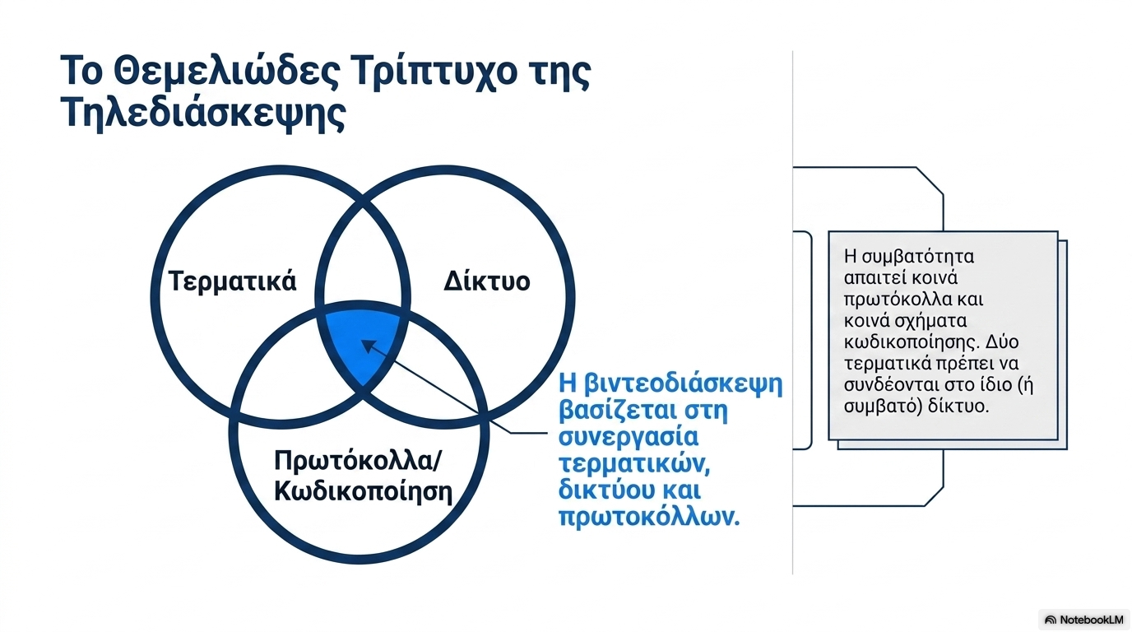
3. Έννοιες και όροι βίντεο-διάσκεψης
Notes:
Σε τεχνικό επίπεδο η βιντεοδιάσκεψη βρίσκεται στο σημείο τομής πολλών υποσυστημάτων: ψηφιοποίηση ήχου και βίντεο, συμπίεση, μεταφορά πακέτων σε δίκτυα IP, σηματοδότηση συνεδρίας, συγχρονισμός ροών και σχεδίαση διεπαφής χρήστη.
Τα τερματικά, δηλαδή οι συσκευές που χρησιμοποιούν οι χρήστες, προκειμένου να επικοινωνήσουν μεταξύ τους πρέπει να είναι στο ίδιο δίκτυο, να χρησιμοποιούν κοινά πρωτόκολλα επικοινωνίας και σχήματα κωδικοποίησης/αποκωδικοποίησης πολυμέσων. Εάν, δεν ισχύει κάποιο από αυτά, τα τερματικά δεν δια-λειτουργούν, δεν μπορούν να συνδεθούν και να ανταλλάξουν πληροφορίες και ροές πολυμέσων.

Slide 39
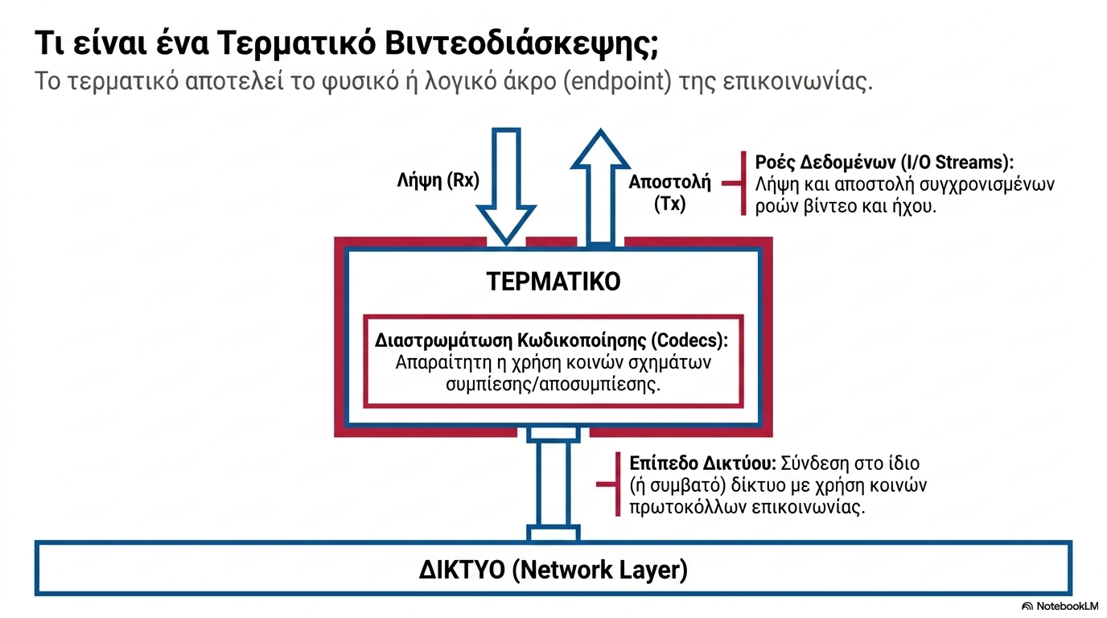
3. Έννοιες και όροι βίντεο-διάσκεψης
Notes:
Ένα τερματικό βιντεοδιάσκεψης είναι η τελική συσκευή ή εφαρμογή μέσω της οποίας ο χρήστης συμμετέχει σε μια συνεδρία. Ονομάζεται «τερματικό» (terminal) επειδή αποτελεί το τελικό σημείο (endpoint) ή άκρο ενός δικτύου επικοινωνίας.
Μπορεί να είναι αυτόνομο σύστημα δωματίου, προσωπική συσκευή ή λογισμικό εγκατεστημένο σε υπολογιστή ή σε φυλλομετρητή. Η μορφή του τερματικού εξαρτάται από το σενάριο χρήσης, τις απαιτήσεις ποιότητας και το περιβάλλον στο οποίο χρησιμοποιείται.
Το τερματικό αναλαμβάνει τη λήψη, επεξεργασία, κωδικοποίηση, αποστολή και λήψη ροών ήχου και βίντεο. Για να επικοινωνήσουν δύο τερματικά, πρέπει να συνδέονται στο ίδιο ή σε συμβατό δίκτυο και να υποστηρίζουν κοινά πρωτόκολλα επικοινωνίας και σχήματα κωδικοποίησης. Με άλλα λόγια, το τερματικό λειτουργεί ως το σημείο σύνδεσης του χρήστη με ολόκληρο το σύστημα βιντεοδιάσκεψης.
Αναφέρθηκε ήδη πως ένα τερματικό βιντεοδιάσκεψης στέλνει και λαμβάνει ροές ήχου και βίντεο. Για να το πετύχει, πρέπει να μετατρέπει τα αναλογικά σήματα σε ψηφιακή μορφή, να τα συμπιέζει με κατάλληλους codecs, να τα μεταδίδει μέσω δικτύου και στη συνέχεια να τα αποκωδικοποιεί στο άλλο άκρο. Η διαδικασία αυτή πρέπει να γίνεται σε πραγματικό χρόνο, με όσο το δυνατόν μικρότερη καθυστέρηση.
Πέρα από την τεχνική μεταφορά, το τερματικό αναλαμβάνει και λειτουργίες ελέγχου: ειδοποίηση για εισερχόμενη κλήση, αποδοχή ή απόρριψη συνεδρίας, διαχείριση καμερών και μικροφώνων, καθώς και ενδεχομένως διαμοιρασμό περιεχομένου. Επομένως, το τερματικό δεν είναι μόνο «συσκευή πολυμέσων», αλλά συνδυασμός μέσων, δικτύου και διεπαφής χρήστη.
Όπως αναφέρθηκε, για να επικοινωνήσουν δύο τερματικά δεν αρκεί να είναι συνδεδεμένα στο ίδιο δίκτυο. Πρέπει επίσης να μιλούν την ίδια «γλώσσα» σε επίπεδο πρωτοκόλλων και να υποστηρίζουν συμβατές μεθόδους κωδικοποίησης. Αν ένα τερματικό δεν κατανοεί το πρωτόκολλο σηματοδότησης ή δεν υποστηρίζει codec που είναι αποδεκτός από το άλλο, η συνεδρία δεν μπορεί να ολοκληρωθεί σωστά.
Η συμβατότητα είναι ένας από τους βασικούς λόγους ύπαρξης των ανοικτών προτύπων. Όταν δύο διαφορετικοί κατασκευαστές ακολουθούν την ίδια σύσταση, αυξάνονται οι πιθανότητες τα προϊόντα τους να συνεργάζονται. Αυτός είναι και ο λόγος που στο μάθημα η έννοια του τερματικού συνδέεται αμέσως με τα ζητήματα προτύπων, διευθυνσιοδότησης και διαπραγμάτευση χρήσης κοινών σχημάτων κωδικοποίησης (capability negotiation).

Slide 40
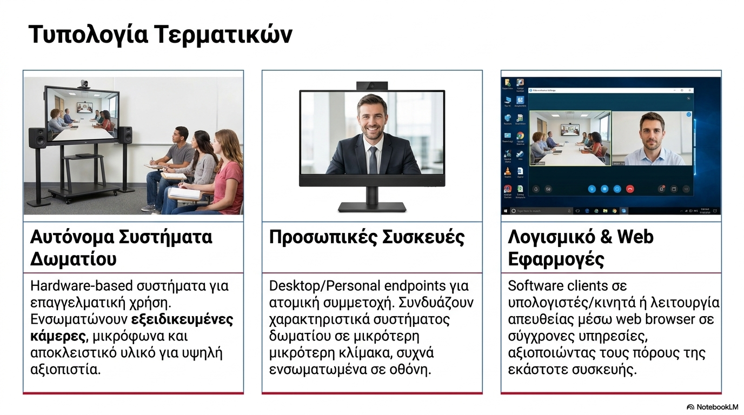
3. Έννοιες και όροι βίντεο-διάσκεψης
Notes:
Η μορφή του τερματικού εξαρτάται από το πλαίσιο χρήσης. Σε ένα αμφιθέατρο ή χώρο εργασίας/διασκέψεων, το τερματικό μπορεί να είναι ολόκληρο σύστημα με κάμερες, μικρόφωνα και οθόνες. Σε προσωπική χρήση μπορεί να είναι ένα laptop με webcam. Η ίδια βασική λογική όμως παραμένει: το τερματικό είναι το σημείο στο οποίο ο άνθρωπος συνδέεται με το ψηφιακό σύστημα επικοινωνίας.

Slide 41
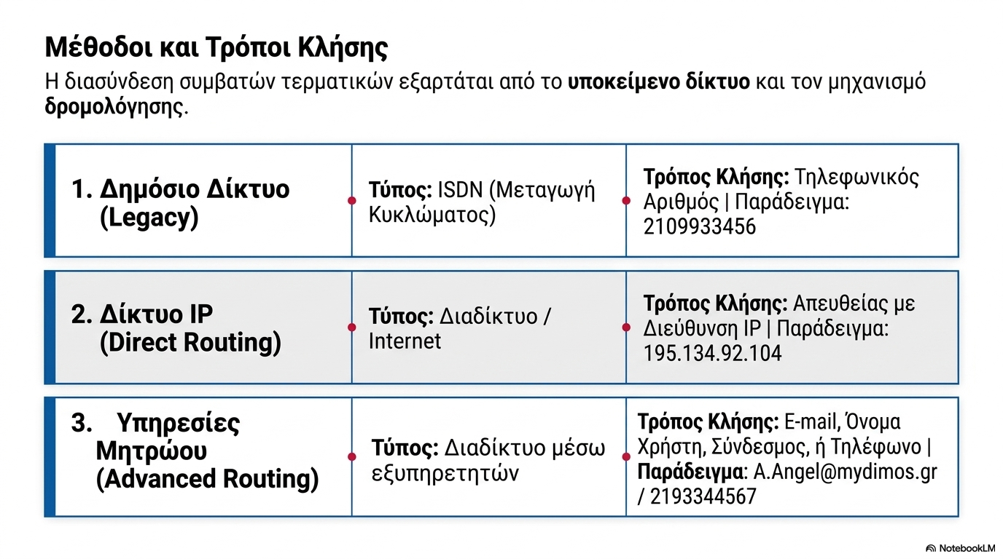
3. Έννοιες και όροι βίντεο-διάσκεψης
Notes:
Ιστορικά, οι κλήσεις μπορούσαν να γίνουν με τηλεφωνικό αριθμό, ειδικά σε τεχνολογίες που συνδέονταν με το παραδοσιακό τηλεφωνικό μοντέλο.
Στα δίκτυα IP εμφανίστηκε η δυνατότητα απευθείας κλήσης μέσω διεύθυνσης IP. Αν και τεχνικά απλή, η προσέγγιση αυτή δεν είναι ιδιαίτερα φιλική προς τον χρήστη, επειδή οι IP διευθύνσεις είναι δύσκολο να απομνημονευθούν και συχνά μεταβάλλονται.
Για να αυξηθεί η ευχρηστία, αναπτύχθηκαν τρόποι κλήσης με e-mail, όνομα χρήστη, URI ή σύνδεσμο δωματίου. Σε τέτοιες περιπτώσεις μεσολαβεί υπηρεσία που εντοπίζει την
τρέχουσα τοποθεσία του χρήστη και μεταφράζει το μνημονικό αναγνωριστικό στην αντίστοιχη διεύθυνση ή διαδρομή επικοινωνίας. Αυτή η λειτουργία είναι καθοριστική για σύγχρονες υπηρεσίες βιντεοδιάσκεψης.
Έτσι, η κλήση ενός τερματικού μπορεί να γίνει με διαφορετικά αναγνωριστικά, ανάλογα με την τεχνολογία και την υπηρεσία που χρησιμοποιείται. Σε ορισμένες περιπτώσεις χρησιμοποιείται αριθμός τηλεφώνου, ενώ σε άλλα περιβάλλοντα αξιοποιούνται IP διευθύνσεις, διευθύνσεις e-mail, ονόματα χρηστών ή σύνδεσμοι δωματίων. Η μορφή της κλήσης επηρεάζει την ευχρηστία και τον τρόπο εντοπισμού του καλούμενου.
Στη συνέχεια θα συζητήσουμε για τους τρόπους κλήσεων των τερματικών τηλεδιασκέψεων.
Τα τερματικά που διασυνδέονταν στο δημόσιο ISDN δίκτυο καλούνταν μέσω του τηλεφωνικού αριθμού τους, π.χ 2109933456.
Για τερματικά που συνδέονται στο Διαδίκτυο διακρίνουμε τους εξής τρόπους κλήσεων.
α) Κλήση με διεύθυνση τύπου IP π.χ. 195.134.92.104,
β) κλήση με τηλεφωνικό αριθμό π.χ. 2193344567,
γ) κλήση με διεύθυνση τύπου e-mail, π.χ. A.Angel@mydimos.gr και
δ) με όνομα χρήστη Angelos Angelopoulos.

Slide 42
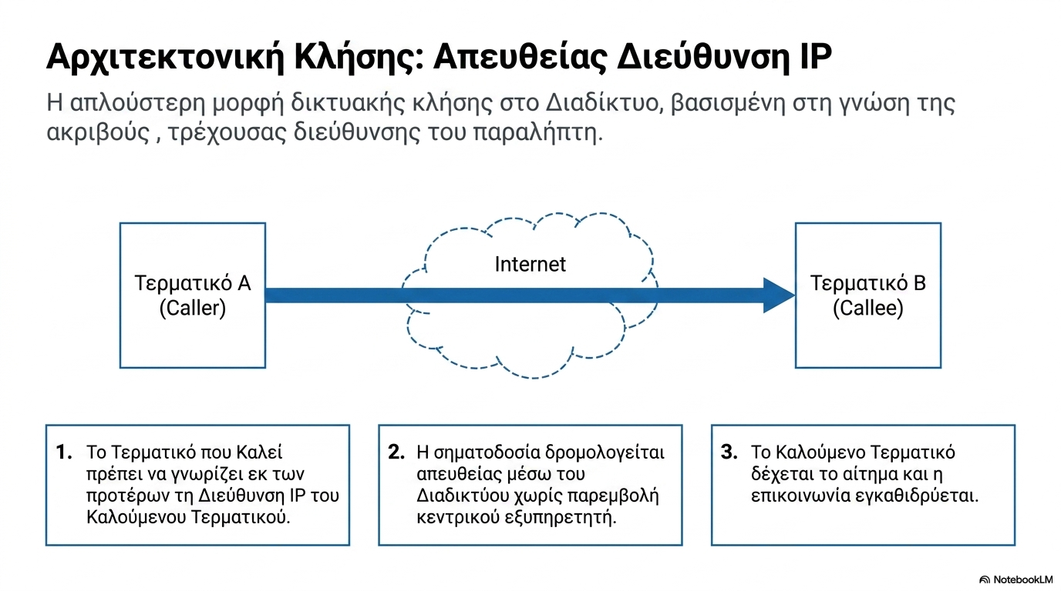
3. Έννοιες και όροι βίντεο-διάσκεψης
Notes:
Η απευθείας κλήση με διεύθυνση IP είναι τεχνικά απλή αλλά όχι ιδιαίτερα φιλική προς τον χρήστη. Απαιτεί να είναι γνωστή στον καλούντα, και σταθερή, η IP διεύθυνση του καλούμενου απομακρυσμένου τερματικού, κάτι που δεν είναι πάντα εφικτό στο Διαδίκτυο (συνήθως δεν είναι καθώς η πλειοψηφία των χρηστών βρίσκεται πίσω από ΝΑΤ. Για τον λόγο αυτό, η πρακτική αυτή χρησιμοποιείται κυρίως σε ελεγχόμενα περιβάλλοντα ή σε ειδικές περιπτώσεις.

Slide 43
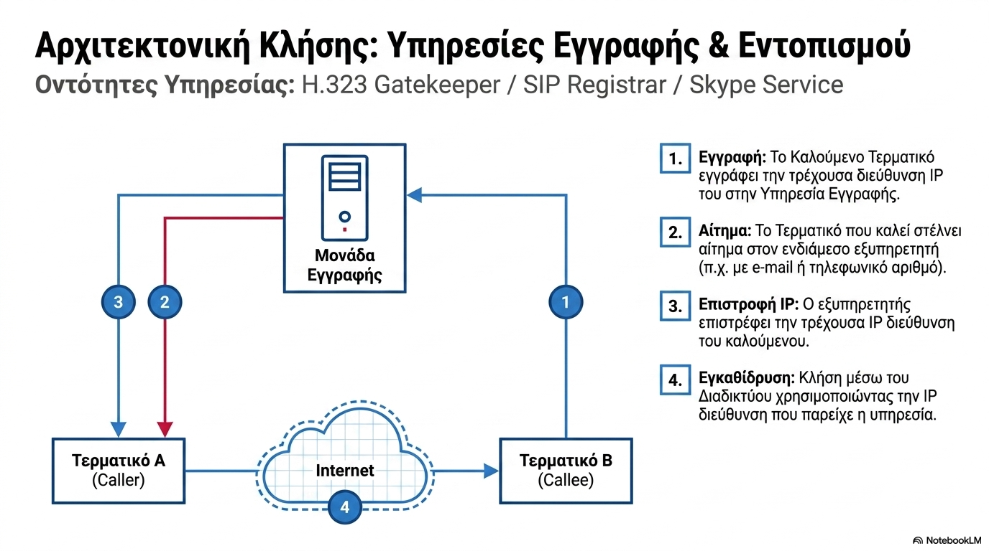
3. Έννοιες και όροι βίντεο-διάσκεψης
Notes:
Η χρήση πιο μνημονικών στοιχείων, όπως αριθμός τηλεφώνου, e-mail ή όνομα χρήστη, διευκολύνει σημαντικά την επικοινωνία. Σε αυτή την περίπτωση μεσολαβεί μια υπηρεσία εγγραφής ή εντοπισμού, όπως Gatekeeper, Registrar ή άλλη αντίστοιχη υπηρεσία, η οποία αντιστοιχίζει το αναγνωριστικό του χρήστη στην τρέχουσα IP διεύθυνσή του. Έτσι επιτυγχάνεται μεγαλύτερη ευχρηστία και ευελιξία.
Η έννοια της εγγραφής είναι κεντρική στα συστήματα τηλεδιάσκεψης που υποστηρίζουν κινητικότητα. Ο χρήστης ή το τερματικό δηλώνει σε μια υπηρεσία ότι είναι διαθέσιμος στη συγκεκριμένη διεύθυνση ή συσκευή. Όταν κάποιος άλλος επιθυμεί να καλέσει τον χρήστη, η υπηρεσία επιστρέφει την τρέχουσα πληροφορία τοποθεσίας και επιτρέπει την εγκαθίδρυση της συνεδρίας.
Χωρίς αυτή τη διαδικασία, κάθε κλήση θα έπρεπε να γίνεται μόνο με σταθερά και εκ των προτέρων γνωστά στοιχεία. Αυτό θα ήταν πολύ περιοριστικό για το περιβάλλον του σύγχρονου Διαδικτύου, όπου οι χρήστες αλλάζουν συχνά δίκτυα, συσκευές και σημεία πρόσβασης. Η ύπαρξη εγγραφής και εντοπισμού είναι επομένως θεμελιώδης για τη φιλικότητα και την ευελιξία των υπηρεσιών.

Slide 44
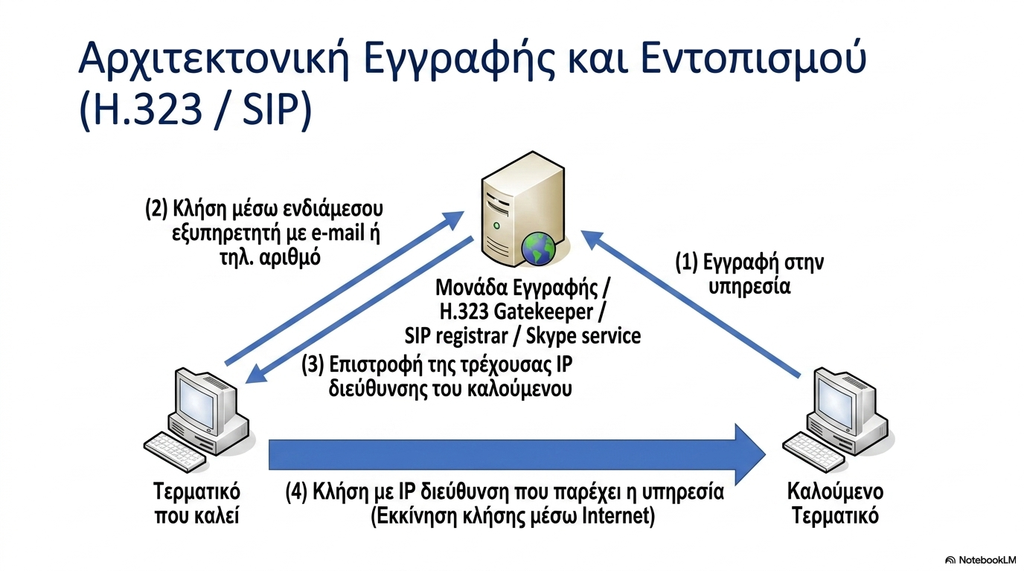
3. Έννοιες και όροι βίντεο-διάσκεψης
Notes:
Για την κλήση ενός τερματικού βιντεοδιάσκεψης, αντί της IP διεύθυνσης, μπορεί κανείς να χρησιμοποιήσει κάποιον αριθμό τύπου τηλεφωνικού αριθμού, το e-mail ή το όνομα του απομακρυσμένου χρήστη. Αυτοί οι τρόποι κλήσεων είναι πιο φιλικοί και εύχρηστοι καθώς οι τηλεφωνικοί αριθμοί, οι διευθύνσεις e-mail και τα ονόματα απομνημονεύονται ευκολότερα από τις διευθύνσεις IP. Επιπλέον, οι διευθύνσεις αυτού του τύπου δεν αλλάζουν συχνά, σε αντίθεση με τις διευθύνσεις IP. Σε αυτές τις περιπτώσεις χρησιμοποιούνται ενδιάμεσοι εξυπηρετητές που συσχετίζουν την πληροφορία π.χ., αριθμός τύπου τηλεφωνικού αριθμού ή διεύθυνση e-mail με την τρέχουσα ΙP διεύθυνση του συστήματος βιντεοδιάσκεψης ή του υπολογιστή. Προκειμένου ένα λογισμικό/τερματικό βιντεοδιάσκεψης να χρησιμοποιήσει τους ενδιάμεσους εξυπηρετητές, προϋπόθεση είναι να έχει εγγραφεί στον αντίστοιχο εξυπηρετητή του παρόχου της υπηρεσίας βιντεοδιάσκεψης ή τηλεφωνίας. Για παράδειγμα, ένας χρήστης που χρησιμοποιεί τερματικό που υποστηρίζει το πρωτόκολλο βιντεοδιάσκεψης Η.323 ή SIP πρέπει να εγγραφεί σε κάποιο Η.323 Gatekeeper ή SIP Registar, αντίστοιχα. Ένας χρήστης που χρησιμοποιεί εφαρμογές όπως το Skype πρέπει να εγγραφεί ως χρήστης στην αντίστοιχη υπηρεσία.

Slide 45
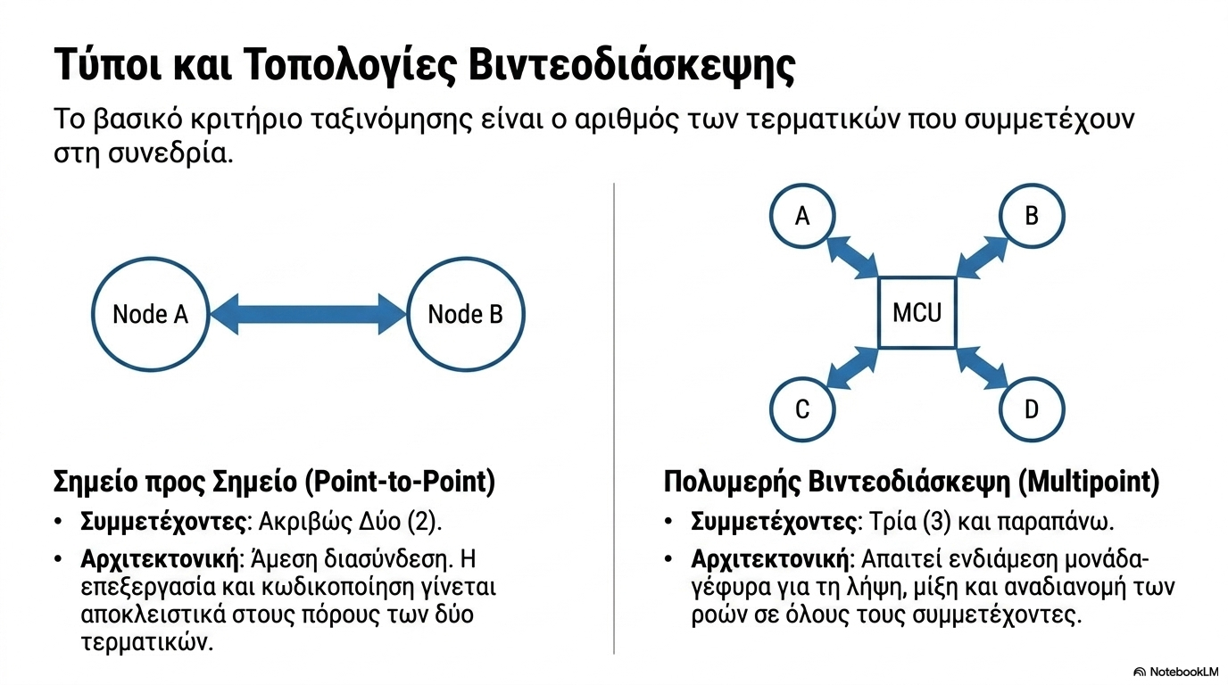
3. Έννοιες και όροι βίντεο-διάσκεψης
Notes:
Ανάλογα με τον αριθμό των τερματικών που συμμετέχουν σε μία βιντεοδιάσκεψη, τις διακρίνουμε σε βιντεοδιασκέψεις σημείο προς σημείο και βιντεοδιασκέψεις πολλαπλών σημείων ή αλλιώς πολυμερή βιντεοδιάσκεψη. Στη βιντεοδιάσκεψη σημείο προς σημείο συμμετέχουν δύο τερματικά βιντεοδιάσκεψης ενώ στη βιντεοδιάσκεψη πολλαπλών σημείων, ή αλλιώς πολυμερής βιντεοδιάσκεψη, επικοινωνούν ταυτόχρονα περισσότερα από δύο τερματικά.

Slide 46
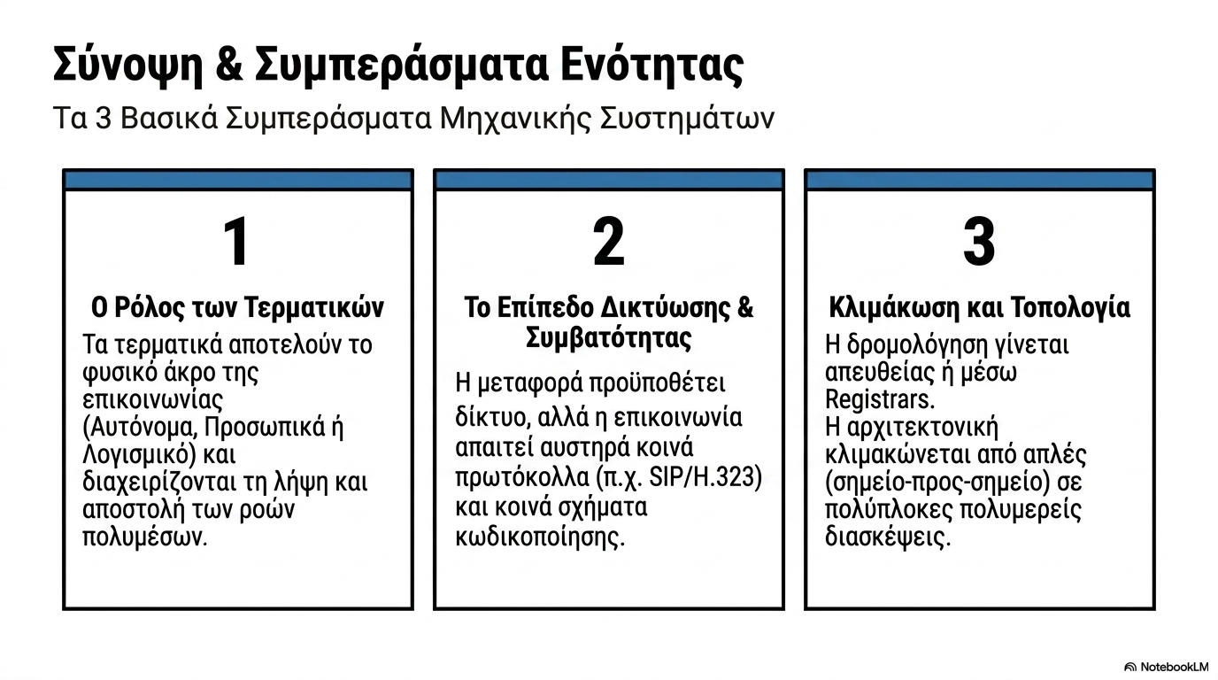
3. Έννοιες και όροι βίντεο-διάσκεψης
Notes:
Στην ενότητα αυτή παρουσιάστηκαν οι βασικές έννοιες που περιγράφουν τη λειτουργία των συστημάτων βιντεοδιάσκεψης. Έγινε σαφές τι είναι ένα τερματικό, πώς πραγματοποιούνται οι κλήσεις και ποιοι είναι οι βασικοί τύποι επικοινωνίας. Οι έννοιες αυτές αποτελούν το θεωρητικό θεμέλιο για την κατανόηση των τεχνολογιών που ακολουθούν.
Οι έννοιες της ενότητας μπορεί να φαίνονται στοιχειώδεις, αλλά στην πράξη εξηγούν γιατί ορισμένες κλήσεις αποτυγχάνουν, γιατί δύο εφαρμογές δεν συνεργάζονται ή γιατί μια υπηρεσία απαιτεί λογαριασμό και εγγραφή πριν από την πρώτη χρήση. Όταν ο φοιτητής κατανοήσει αυτές τις βασικές ιδέες, είναι σε θέση να ερμηνεύει πολύ πιο αποτελεσματικά και τα πιο σύνθετα ζητήματα των πρωτοκόλλων.
Με άλλα λόγια, τα τερματικά, οι ροές και οι μηχανισμοί κλήσης δεν είναι απλώς εισαγωγική ορολογία. Αποτελούν το λεξιλόγιο με το οποίο θα περιγραφθούν όλες οι επόμενες τεχνολογίες του μαθήματος. Χωρίς αυτό το λεξιλόγιο, η βαθύτερη κατανόηση του H.323, του SIP ή του WebRTC θα ήταν αποσπασματική.

Slide 47
4
Ανοικτά πρωτόκολλα και αρχιτεκτονικές βιντεοδιάσκεψης
H εξέλιξη από το ISDN στο σύγχρονο Διαδίκτυο
Notes:
Η ενότητα αυτή εισάγει την έννοια των ανοικτών προτύπων και εξηγεί γιατί αυτά είναι κρίσιμα για την ανάπτυξη συμβατών συστημάτων τηλεδιάσκεψης. Οι φοιτητές θα γνωρίσουν τους βασικούς οργανισμούς προτυποποίησης και τις σημαντικότερες οικογένειες τεχνολογιών που χρησιμοποιούνται σε δίκτυα ISDN και IP.

Slide 48
Στόχοι Ενότητας 4
να εξηγείτε τι είναι μια ανοικτή σύσταση
να αναγνωρίζετε τον ρόλο των ITU και IETF
να διακρίνετε H.320, H.323 και SIP
να κατανοείτε τη σημασία της διαλειτουργικότητας
Notes:
Η ενότητα αυτή εισάγει την έννοια των ανοικτών προτύπων και εξηγεί γιατί αυτά είναι κρίσιμα για την ανάπτυξη συμβατών συστημάτων τηλεδιάσκεψης. Οι φοιτητές θα γνωρίσουν τους βασικούς οργανισμούς προτυποποίησης και τις σημαντικότερες οικογένειες τεχνολογιών που χρησιμοποιούνται σε δίκτυα ISDN και IP.
Με την ολοκλήρωση της ενότητας θα είστε σε θέση:
να εξηγείτε τι είναι μια ανοικτή σύσταση
να αναγνωρίζετε τον ρόλο των ITU και IETF
να διακρίνετε H.320, H.323 και SIP
να κατανοείτε τη σημασία της διαλειτουργικότητας

Slide 49
Κεντρική ιδέα
Τα ανοικτά πρότυπα επιτρέπουν συμβατότητα μεταξύ προϊόντων διαφορετικών κατασκευαστών
Η βιντεοδιάσκεψη σε IP βασίζεται κυρίως στα H.323 και SIP, όταν δεν χρησιμοποιούνται φυλλομετρητές (browsers) αλλά τερματικά .
Notes:
Η κεντρική ιδέα της ενότητας είναι ότι οι ανοικτές συστάσεις εξασφαλίζουν διαλειτουργικότητα και μειώνουν την εξάρτηση από έναν συγκεκριμένο κατασκευαστή. Στον χώρο της βιντεοδιάσκεψης, τα ανοικτά πρωτόκολλα επέτρεψαν την ανάπτυξη πολλών διαφορετικών συστημάτων που μπορούν να συνεργάζονται στο ίδιο δίκτυο.

Slide 50
Δομή Ενότητας 4
Ανοικτές συστάσεις και οργανισμοί προτύπων
H.320, H.323 και SIP
Βιντεοδιάσκεψη και VoIP
Πολυμερής βιντεοδιάσκεψη
Notes:
Η ενότητα ξεκινά με την έννοια της ανοικτής σύστασης και τους οργανισμούς που τις ορίζουν. Στη συνέχεια παρουσιάζονται οι βασικές τεχνολογίες τηλεδιάσκεψης, η σχέση τους με τη VoIP και ο τρόπος με τον οποίο υποστηρίζουν πολυμερή επικοινωνία.

Slide 51
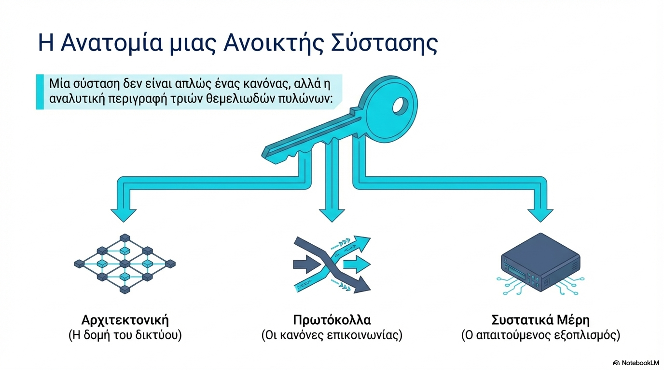
4. Ανοικτά πρωτόκολλα και αρχιτεκτονικές β-δ
Notes:
Τι είναι μία σύσταση;
Μία σύσταση περιγράφει αναλυτικά τις αρχιτεκτονικές, τα πρωτόκολλα και όλα τα συστατικά μέρη μίας τεχνολογίας.
Τι είναι οι ανοικτές συστάσεις;
Μια ανοικτή σύσταση είναι ένα τεχνικό κείμενο που περιγράφει με σαφή και τυποποιημένο τρόπο τη λειτουργία μιας τεχνολογίας: την αρχιτεκτονική της, τα πρωτόκολλα, τις μορφές μηνυμάτων και τα επιτρεπτά χαρακτηριστικά των συσκευών που την υλοποιούν. Η ύπαρξη τέτοιων συστάσεων, ή αλλιώς προτύπων, είναι ουσιαστική, γιατί επιτρέπει σε διαφορετικούς κατασκευαστές να αναπτύσσουν συμβατές λύσεις χωρίς να εξαρτώνται ο ένας από τον άλλο. Η πρακτική σημασία είναι μεγάλη. Σε έναν κόσμο χωρίς κοινά πρότυπα, κάθε υπηρεσία θα λειτουργούσε μόνο μέσα στο δικό της κλειστό οικοσύστημα. Αντίθετα, οι ανοικτές συστάσεις ενισχύουν τον ανταγωνισμό, μειώνουν το τεχνολογικό κλείδωμα και προσφέρουν μεγαλύτερη διάρκεια ζωής στις επενδύσεις σε εξοπλισμό και λογισμικό.
Εν κατακλείδι, μία ανοικτή σύσταση περιγράφει αναλυτικά την αρχιτεκτονική, τα πρωτόκολλα και τα συστατικά μέρη μιας τεχνολογίας. Το σημαντικό πλεονέκτημά της είναι ότι επιτρέπει την ανάπτυξη προϊόντων που ακολουθούν κοινές προδιαγραφές και μπορούν να συνεργάζονται ανεξάρτητα από τον κατασκευαστή τους. Στον χώρο της τηλεδιάσκεψης, αυτό είναι ιδιαίτερα κρίσιμο για την επίτευξη συμβατότητας.

Slide 52
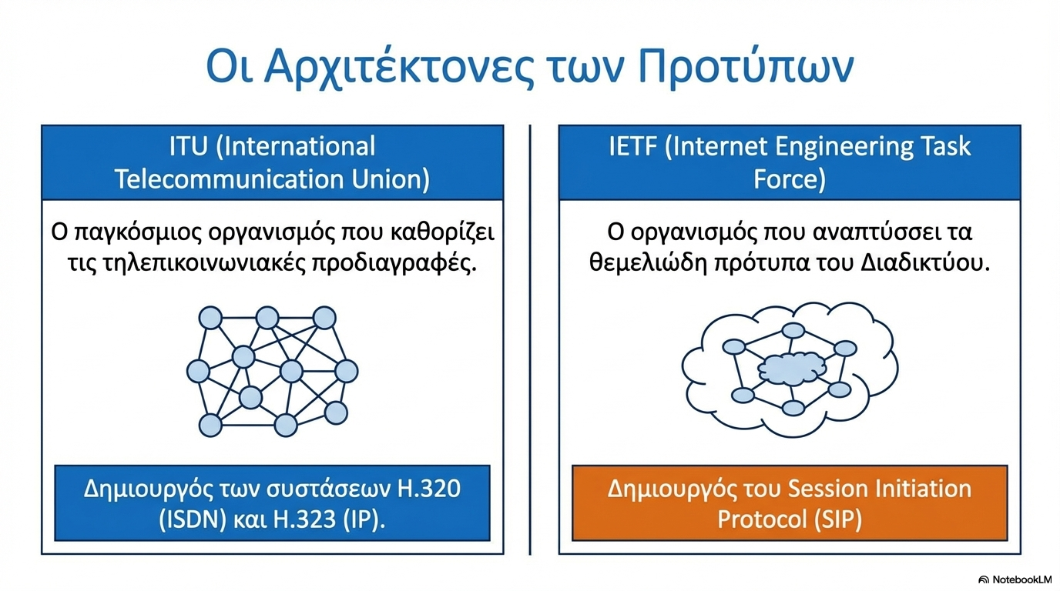
4. Ανοικτά πρωτόκολλα και αρχιτεκτονικές β-δ
Notes:
Δύο διεθνής οργανισμοί έχουν κεντρικό ρόλο στην ιστορία της βιντεοδιάσκεψης: International Telecommunication Unit (ITU) και το Internet Task Force (IETF).
Η ITU έχει βαθιές ρίζες στον χώρο των τηλεπικοινωνιών και ιστορικά διαμόρφωσε πολλά πρότυπα που συνδέονται με την τηλεφωνία και τα ψηφιακά δίκτυα.
Η IETF, αντίθετα, προέρχεται περισσότερο από την παράδοση του Διαδικτύου και των ανοιχτών, ευέλικτων πρωτοκόλλων.
Η διαφορά φιλοσοφίας των δύο οργανισμών αποτυπώνεται και στις τεχνολογίες που προώθησαν. Τα πρότυπα της ITU τείνουν να είναι πιο ολοκληρωμένα και αυστηρά ορισμένα, ενώ της IETF πιο αρθρωτά και περισσότερο προσαρμοσμένα στο πνεύμα του Ιστού. Η σύγκριση αυτή είναι κρίσιμη για να ερμηνεύσουμε αργότερα τη διαφορά ανάμεσα στο H.323 και στο SIP.
Η αναλυτική περιγραφή των συστάσεων τους είναι διαθέσιμη στους ενδιαφερόμενους, όπως κατασκευαστές προϊόντων, τηλεπικοινωνιακούς οργανισμούς, ερευνητικά κέντρα κ.α. Καθώς η πρόσβαση στην περιγραφή των συστάσεων είναι ανοικτή, αυτές χαρακτηρίζονται ως ανοικτές.

Slide 53
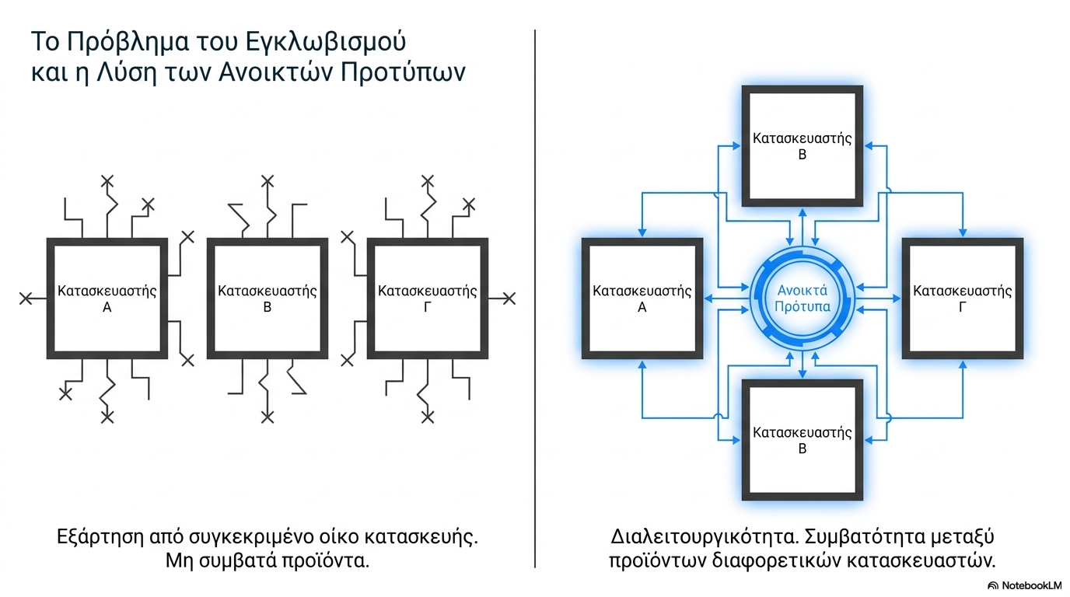
4. Ανοικτά πρωτόκολλα και αρχιτεκτονικές β-δ
Notes:
Ποια τα πλεονεκτήματα από τις ανοικτές συστάσεις;
Τα πλεονεκτήματα που προκύπτουν από τις ανοικτές συστάσεις είναι πολλά. Τα προϊόντα διαφορετικών κατασκευαστών για να είναι συμβατά μεταξύ τους πρέπει να ακολουθούν αυστηρά κοινές συστάσεις. Καθώς υπάρχει πληθώρα κατασκευαστών τηλεπικοινωνιακών προϊόντων και λογισμικών, η χρήση αυτών των διεθνών και ανοιχτών προτύπων είναι εξαιρετικά σημαντική. Επιλέγοντας προϊόντα που ακολουθούν ανοικτές συστάσεις, οι χρήστες και οι τηλεπικοινωνιακοί οργανισμοί δεν εξαρτώνται από ένα μόνο κατασκευαστή προϊόντων, αλλά έχουν τη σημαντική δυνατότητα να μπορούν να επιλέγουν συμβατά προϊόντα από διαφορετικούς κατασκευαστές, γεγονός που ενισχύει το ανταγωνισμό, την ποιότητα των προϊόντων, την πτώση των τιμών και την ελευθερία επιλογών.

Slide 54
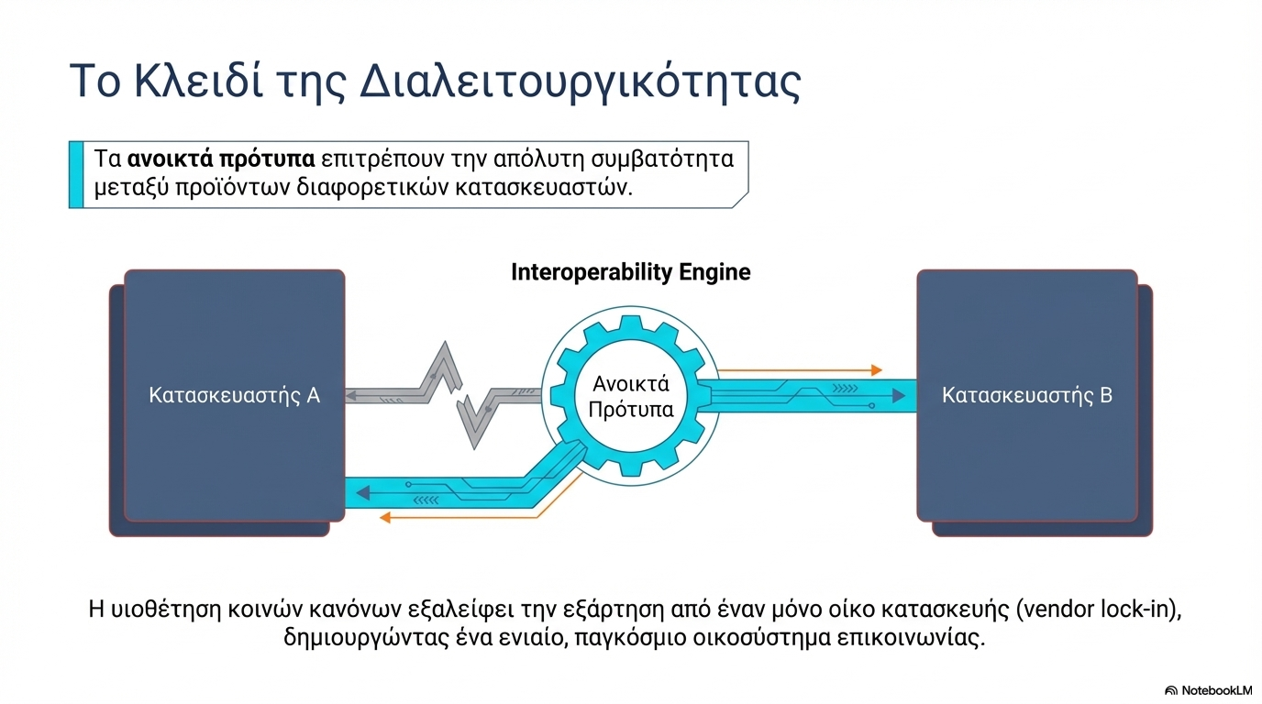
4. Ανοικτά πρωτόκολλα και αρχιτεκτονικές β-δ

Slide 55
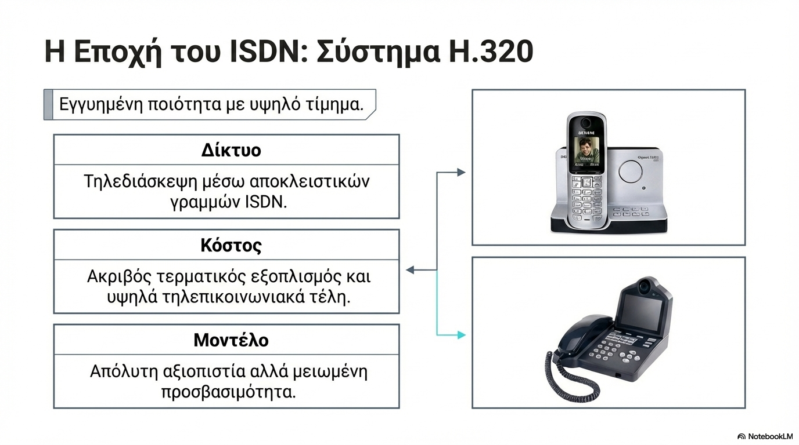
4. Ανοικτά πρωτόκολλα και αρχιτεκτονικές β-δ
Notes:
Τα συστήματα H.320 αναπτύχθηκαν για βιντεοδιάσκεψη πάνω από δίκτυα Integrated Services Digital Network (ISDN), δηλαδή για δίκτυα που σχεδιάστηκαν ώστε να παρέχουν ψηφιακές υπηρεσίες πάνω από το κλασικό τηλεπικοινωνιακό υπόβαθρο, και χαρακτηρίζονται από υψηλή αξιοπιστία αλλά και αυξημένο κόστος. Τόσο ο τερματικός εξοπλισμός όσο και τα τηλεπικοινωνιακά τέλη ήταν σημαντικά μεγαλύτερα σε σχέση με μεταγενέστερες λύσεις μέσω IP. Για τον λόγο αυτό, η τεχνολογία αυτή είχε κυρίως χρήση σε οργανισμούς με εξειδικευμένες ανάγκες και επαρκή υποδομή.
Ιστορικά, τα πρώτα εμπορικά συστήματα βιντεοδιάσκεψης που εμφανίστηκαν ήταν προϊόντα για επικοινωνία πάνω από ψηφιακές ISDN γραμμές. Τα συστήματα αυτά ακολουθούσαν την οικογένεια πρωτοκόλλων Η.320 (ήτα 320) τoυ οργανισμού προτύπων International Telecommunication Unit (ITU). Με τον όρο οικογένεια πρωτοκόλλων, εννοείται μία ομάδα από πρωτόκολλα. Στα πρώτα αυτά βήματα των τεχνολογιών βιντεοδιάσκεψης, το κόστος χρήσης της βιντεοδιάσκεψης ήταν υψηλό διότι, πρώτον, τα Η.320 τερματικά είχαν υψηλό κόστος αγοράς και δεύτερον, οι γραμμές ISDN είχαν υψηλά τηλεπικοινωνιακά τέλη.
Παρόλο που το κόστος απόκτησης των συσκευών Η.320 και το κόστος χρήσης των γραμμών ISDN ήταν υψηλό, το πλεονέκτημα, σε σχέση με άλλες τεχνολογίες, είναι ότι οι ISDN γραμμές χρησιμοποιούνται αποκλειστικά για την βιντεοδιάσκεψη με αποτέλεσμα την εγγυημένη ποιότητα της βιντεοδιάσκεψης. Φυσικά, όσο μεγαλύτερος είναι ο αριθμός των ISDN γραμμών που χρησιμοποιούνται τόσο καλύτερη είναι η ποιότητα και υψηλότερο το κόστος της βιντεοδιάσκεψης.

Slide 56
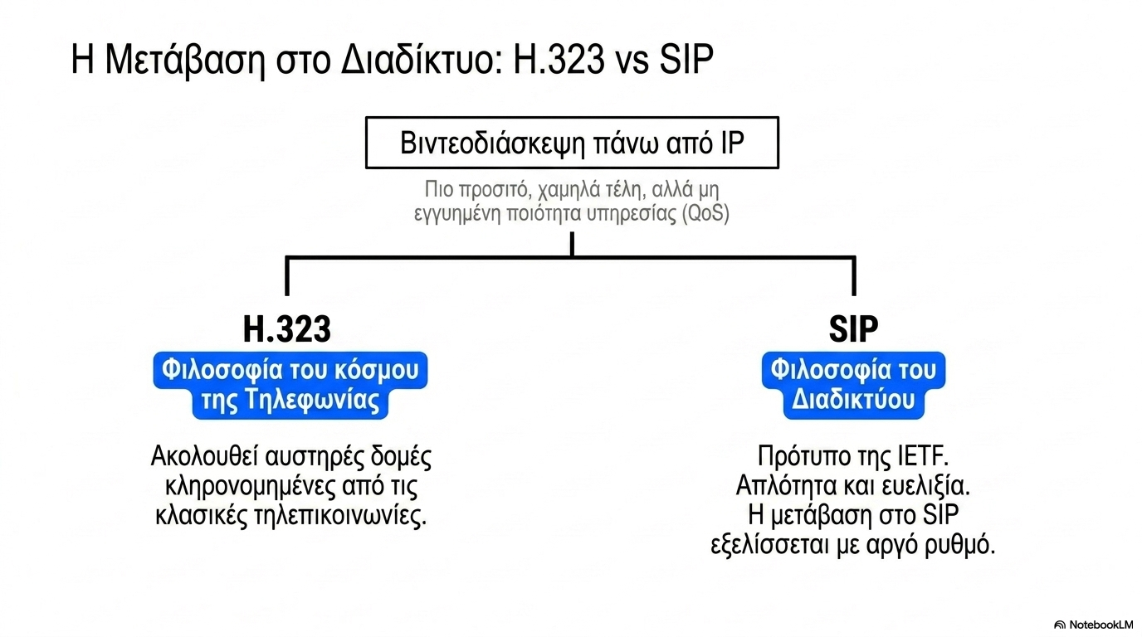
4. Ανοικτά πρωτόκολλα και αρχιτεκτονικές β-δ
Notes:
H.323 και βιντεοδιάσκεψη πάνω από IP
Το H.323 εμφανίστηκε ως απάντηση στη μετάβαση της πολυμεσικής επικοινωνίας από τα ειδικά τηλεπικοινωνιακά δίκτυα στα δίκτυα IP. Διατήρησε αρκετά στοιχεία της φιλοσοφίας της ITU και της τηλεφωνίας, προσφέροντας όμως πλαίσιο για λειτουργία σε περιβάλλον Internet και εταιρικών IP δικτύων.
Η σημασία του H.323 είναι ότι παρείχε πλήρη αρχιτεκτονική: όχι μόνο σηματοδότηση, αλλά και ορισμό οντοτήτων, μηχανισμούς διαπραγμάτευσης δυνατοτήτων και εργαλεία για πολυμερείς συνόδους. Για αρκετά χρόνια αποτέλεσε το κυρίαρχο πρότυπο βιντεοδιάσκεψης σε δίκτυα IP.
SIP και η λογική του Διαδικτύου
Το SIP αναπτύχθηκε με διαφορετική φιλοσοφία. Δεν επιχειρεί να περιγράψει ολόκληρο τον κόσμο της πολυμεσικής επικοινωνίας μέσα σε μία ενιαία σουίτα. Αντίθετα, επικεντρώνεται στη σηματοδότηση συνόδων και συνεργάζεται με άλλα πρωτόκολλα για τη μεταφορά μέσων και την περιγραφή τους. Η προσέγγιση αυτή είναι πιο κοντά στη λογική του Web και της αρθρωτής σχεδίασης.
Η απλότητα του SIP, η αναγνωσιμότητα των μηνυμάτων του και η ευκολία ενσωμάτωσής του σε ευρύτερα οικοσυστήματα λογισμικού συνέβαλαν σημαντικά στη διάδοσή του.
Παρότι το H.323 παραμένει σημαντικό ιστορικά και τεχνικά, το SIP έγινε ο κυρίαρχος τρόπος σηματοδότησης σε πολλές σύγχρονες υπηρεσίες.
Με τη μετάβαση στη βιντεοδιάσκεψη μέσω Διαδικτύου, τα H.323 και SIP αποτέλεσαν τις βασικές τεχνολογίες για επικοινωνία πάνω από IP δίκτυα. Το H.323 προέρχεται περισσότερο από τη λογική της τηλεφωνίας, ενώ το SIP αντανακλά τη φιλοσοφία του Διαδικτύου. Οι λύσεις αυτές μείωσαν σημαντικά το κόστος, αν και η ποιότητα υπηρεσίας δεν ήταν πάντα εγγυημένη, ιδιαίτερα στα ανοικτά δίκτυα.

Slide 57
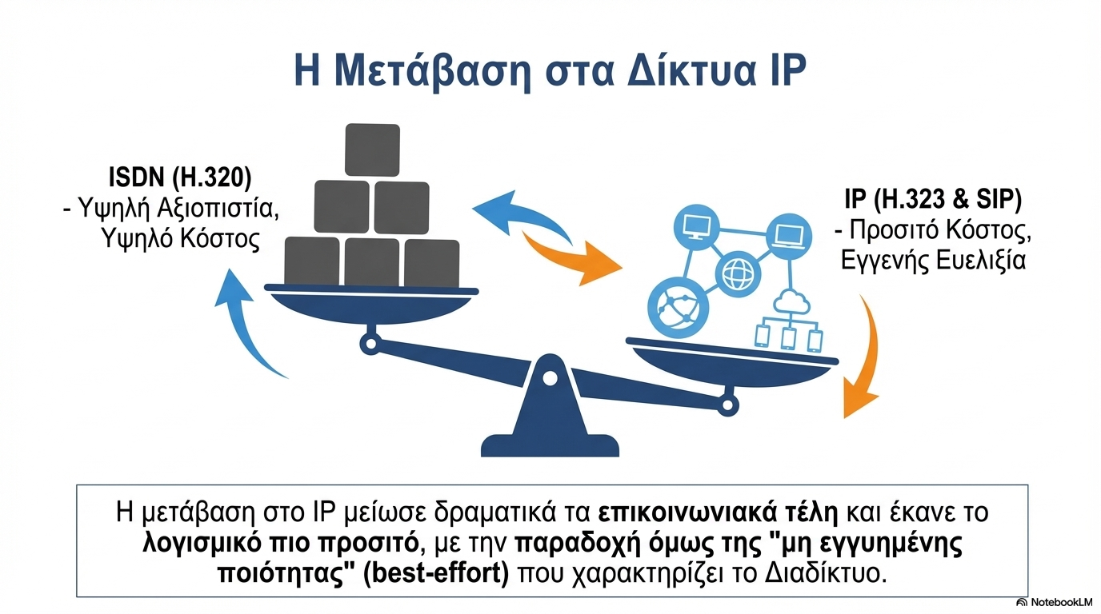
4. Ανοικτά πρωτόκολλα και αρχιτεκτονικές β-δ
Notes:
Η σύσταση Η.320 (ήτα 320) λοιπόν επεκτάθηκε ώστε να υποστηρίζεται η επικοινωνία πάνω από το Διαδίκτυο – που αποτέλεσε τη νέα υποδομή επικοινωνίας. Έτσι, προέκυψε η σύσταση ITU Η.323 (ήτα 323). Το Η.323 φέρνει μαζί του τη φιλοσοφία του κόσμου της κλασσικής τηλεφωνίας, ακριβώς διότι βασίστηκε στο Η.320.
Στη συνέχεια ορίστηκε από το Internet Task Force (IETF), τον οργανισμό που καθοδηγεί τη σύσταση προτύπων του Διαδικτύου, το πρωτόκολλο Session Initiation Protocol (SIP), το οποίο αποτελεί το αντίπαλο του Η.323. Τα πλεονεκτήματα του SIP είναι ότι ακολουθεί την τεχνική φιλοσοφία των πρωτοκόλλων στο οποίο βασίζεται το Διαδίκτυο, π.χ. τα μηνύματα που ανταλλάσσονται είναι τύπου κειμένου και όχι δυαδικά, με αποτέλεσμα την ευκολότερη ολοκλήρωσή του στο Διαδίκτυο.
Καθώς όμως, η εγκαταστημένη βάση των προϊόντων Η.323/Η.320 είναι μεγάλη, η μετάβαση προς την υιοθέτηση του πρωτοκόλλου SIP ήταν αργή. Έτσι, τα προϊόντα βιντεοδιάσκεψης πάνω από το Διαδίκτυο άρχισαν να υποστηρίζουν τόσο το Η.323 όσο και το SIP, με το τελευταίο τελικά να εξαπλώνεται και να επικρατεί κυρίως σε περιβάλλοντα σύγχρονων τηλεφωνικών κέντρων (IP-PBX) για την υπηρεσία Voice over IP.
Τέλος, ήταν σύνηθες τα αυτόνομα συστήματα να υποστηρίζουν παράλληλα τόσο το Η.323 όσο και το Η.320.

Slide 58
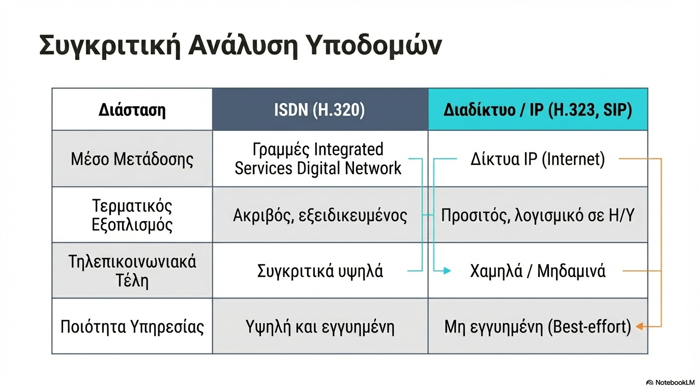
4. Ανοικτά πρωτόκολλα και αρχιτεκτονικές β-δ
Notes:
Τα πλεονεκτήματα των συστημάτων βιντεοδιάσκεψης Η.323 και SIP σε σύγκριση με το Η.320 είναι τα ακόλουθα:
Πρώτον τα χαμηλά επικοινωνιακά τέλη καθώς χρησιμοποιούν τη σύνδεση στο Διαδίκτυο
Δεύτερον είναι πιο προσιτά στην απόκτησή τους καθώς είναι διαθέσιμα όχι μόνο ως αυτόνομα συστήματα αλλά και ως λογισμικό βιντεοδιάσκεψης.
Το μειονέκτημα της βιντεοδιάσκεψης πάνω από το Διαδίκτυο, δηλαδή με Η.323 ή SIP, είναι ότι η ποιότητα της βιντεοδιάσκεψης δεν είναι εγγυημένη, όπως συμβαίνει στη βιντεοδιάσκεψη πάνω από ISDN γραμμές, δηλαδή με Η.320, καθώς τη γραμμή διασύνδεσης με το Διαδίκτυο μπορεί να μοιράζονται πολλοί χρήστες.

Slide 59
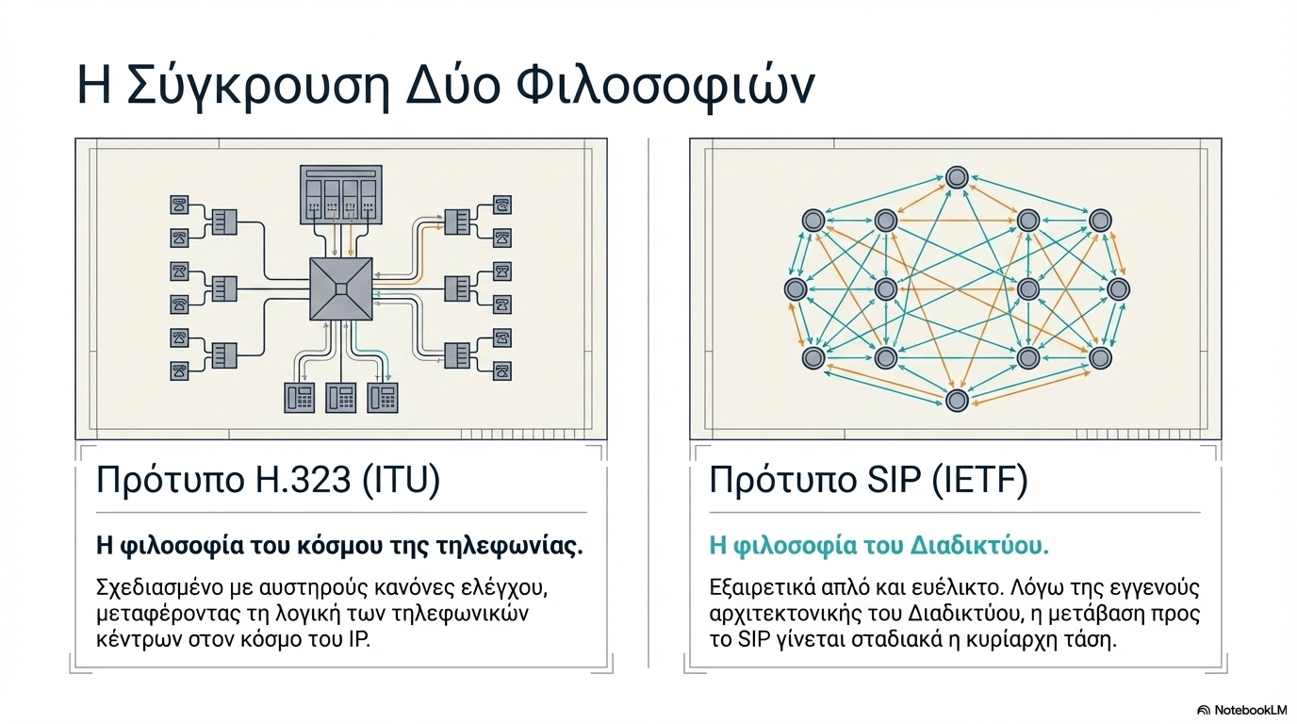
4. Ανοικτά πρωτόκολλα και αρχιτεκτονικές β-δ

Slide 60
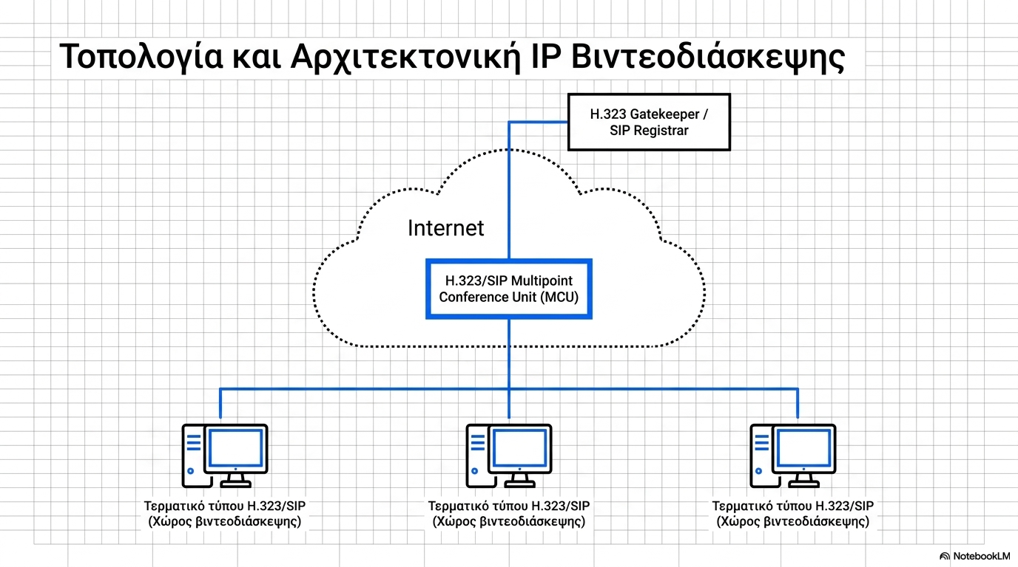
4. Ανοικτά πρωτόκολλα και αρχιτεκτονικές β-δ

Slide 61
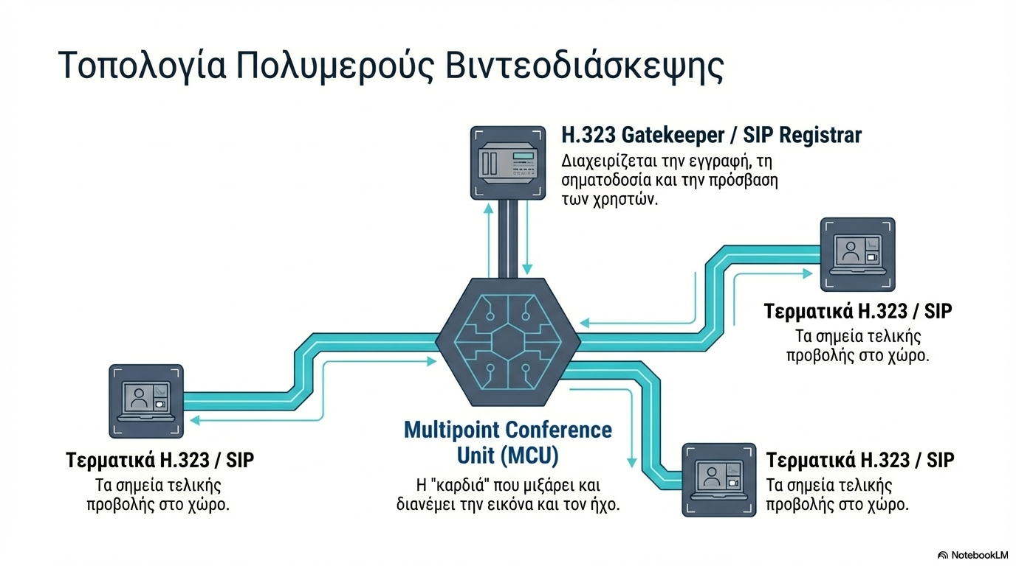
4. Ανοικτά πρωτόκολλα και αρχιτεκτονικές β-δ
Notes:
Τα ανοικτά πρότυπα δεν αφορούν μόνο την εγκαθίδρυση μιας απλής κλήσης μεταξύ δύο τερματικών. Είναι εξίσου σημαντικά όταν η υπηρεσία επεκτείνεται σε πολυμερείς συνόδους, όπου απαιτείται κεντρικός ή ημι-κεντρικός συντονισμός, επεξεργασία ροών και διαχείριση πολλών συμμετεχόντων. Η ύπαρξη κοινών προτύπων επιτρέπει την ανάπτυξη συστημάτων που μπορούν να συνεργαστούν σε τέτοια σενάρια.
Στην πράξη, η πολυμερής τηλεδιάσκεψη αποτελεί ένα από τα πιο απαιτητικά πεδία εφαρμογής των ανοικτών πρωτοκόλλων, γιατί φέρνει στο προσκήνιο όχι μόνο ζητήματα διαλειτουργικότητας αλλά και κλιμάκωσης, ποιότητας υπηρεσίας και σχεδίασης εμπειρίας χρήστη.

Slide 62

Notes:
Η πολυμερής βιντεοδιάσκεψη επιτρέπει τη συμμετοχή περισσότερων από δύο τερματικών στην ίδια συνεδρία. Για την υλοποίησή της απαιτούνται ειδικοί μηχανισμοί διαχείρισης και ελέγχου, καθώς και οντότητες όπως MCU ή άλλες αντίστοιχες υποδομές. Η πολυμερής επικοινωνία είναι πιο απαιτητική από πλευράς πόρων αλλά προσφέρει πολύ μεγαλύτερη ευελιξία στις ομαδικές συνεργασίες.
Για την υλοποίηση μίας πολυμερούς βιντεοδιάσκεψης με τη χρήση ανοικτών πρωτοκόλλων, απαιτείται η χρήση μίας ενδιάμεσης μονάδας βιντεοδιάσκεψης. Όλα τα τερματικά που συμμετέχουν στη βιντεοδιάσκεψη καλούν αυτήν την κεντρική ενδιάμεση μονάδα, η οποία στην ορολογία των συστάσεων Η.320 και Η.323 ονομάζεται Μονάδα Ελέγχου Πολλαπλών Σημείων Βιντεοδιάσκεψης (Multipoint Control Unit - MCU).
Η Μονάδα Ελέγχου δέχεται από όλους τους χρήστες το βίντεο και τον ήχο τους, και επιλέγει να αποστείλει σε κάθε τερματικό, είτε το βίντεο και τον ήχο του τρέχοντος ομιλητή (voice-activated λειτουργία), είτε το επεξεργασμένο βίντεο των Ν πιο πρόσφατων ομιλητών (continuous-presence- λειτουργία) και τη μίξη του ήχου όλων των συμμετεχόντων. Σε κάθε περίπτωση η Μονάδα Ελέγχου στέλνει σε όλα τα συμμετέχοντα τερματικά μόνο μία ροή βίντεο και μία ήχου. Αυτός ο τύπος βιντεοδιάσκεψης ονομάζεται κεντρικοποιημένη πολυμερής βιντεοδιάσκεψη.
Στο σημείο αυτό, να σημειωθεί ότι για να γίνει κλήση από ένα Η.323 τερματικό σε μία Μονάδα Ελέγχου, θα πρέπει ο χρήστης του τερματικού να το έχει εγγραψεί στον Η.323 Gatekeeper, ο οποίος συσχετίζει τη IP διεύθυνση των Η.323 τερματικών και της Μονάδας Ελέγχου με τους τηλεφωνικούς αριθμούς τους, τις e-mail διευθύνσεις και τα ονόματα των χρηστών.
Οι Μονάδες Ελέγχου Πολλαπλών Σημείων μπορούν να υποστηρίζουν τόσο Η.323 όσο και Η.320 συστήματα αλλά και SIP συστήματα.

Slide 63
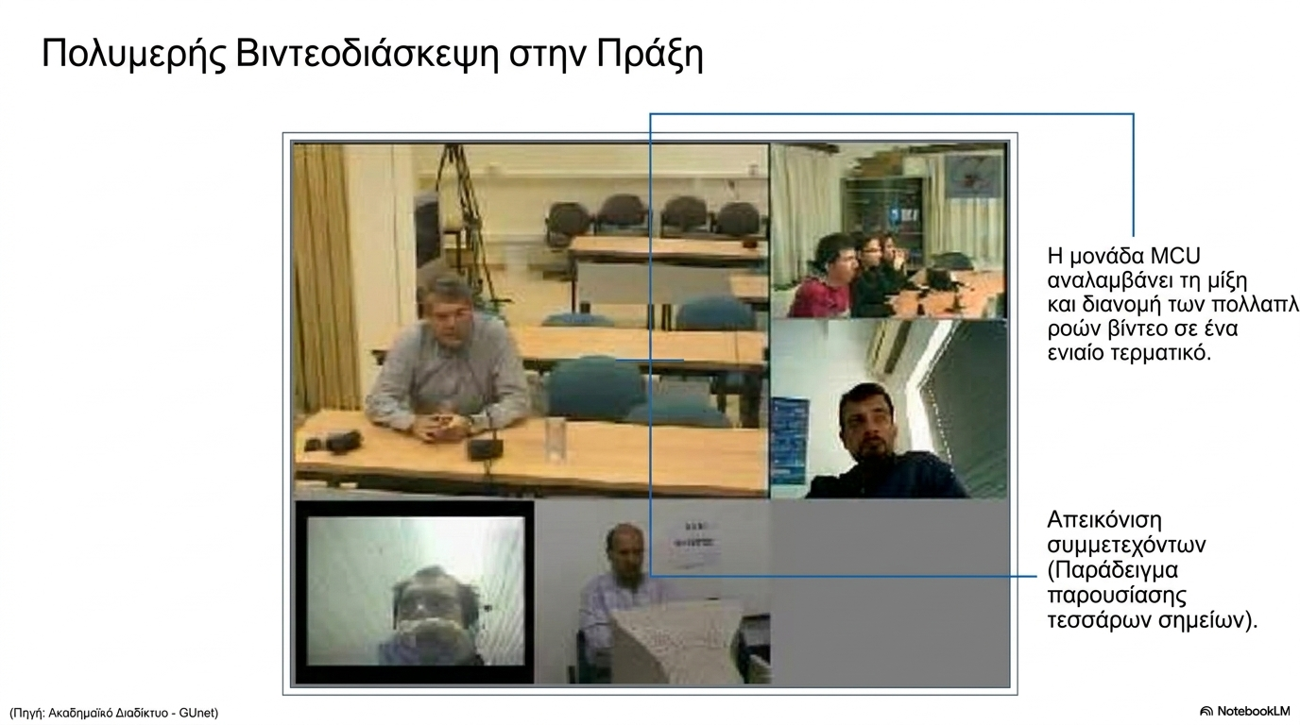
4. Ανοικτά πρωτόκολλα και αρχιτεκτονικές β-δ
Notes:
Σε αυτήν την εικόνα δείτε ένα παράδειγμα παρουσίασης ενός και πέντε σημείων που συμμετέχουν σε μια πολυμερή βιντεοδιάσκεψη. Στην βιντεοδιάσκεψη συμμετέχουν πέντε σημεία. Παρατηρείστε, ότι ο κύριος ομιλητής, π.χ. ο συντονιστής της συνάντησης, απεικονίζεται σε ένα μεγάλο παράθυρο. Τέλος, παρατηρείστε, ότι το έκτο, κάτω δεξιά παράθυρο είναι κενό, σε γκρι τόνο, καθώς δεν υπάρχει έκτος συνομιλητής.

Slide 64
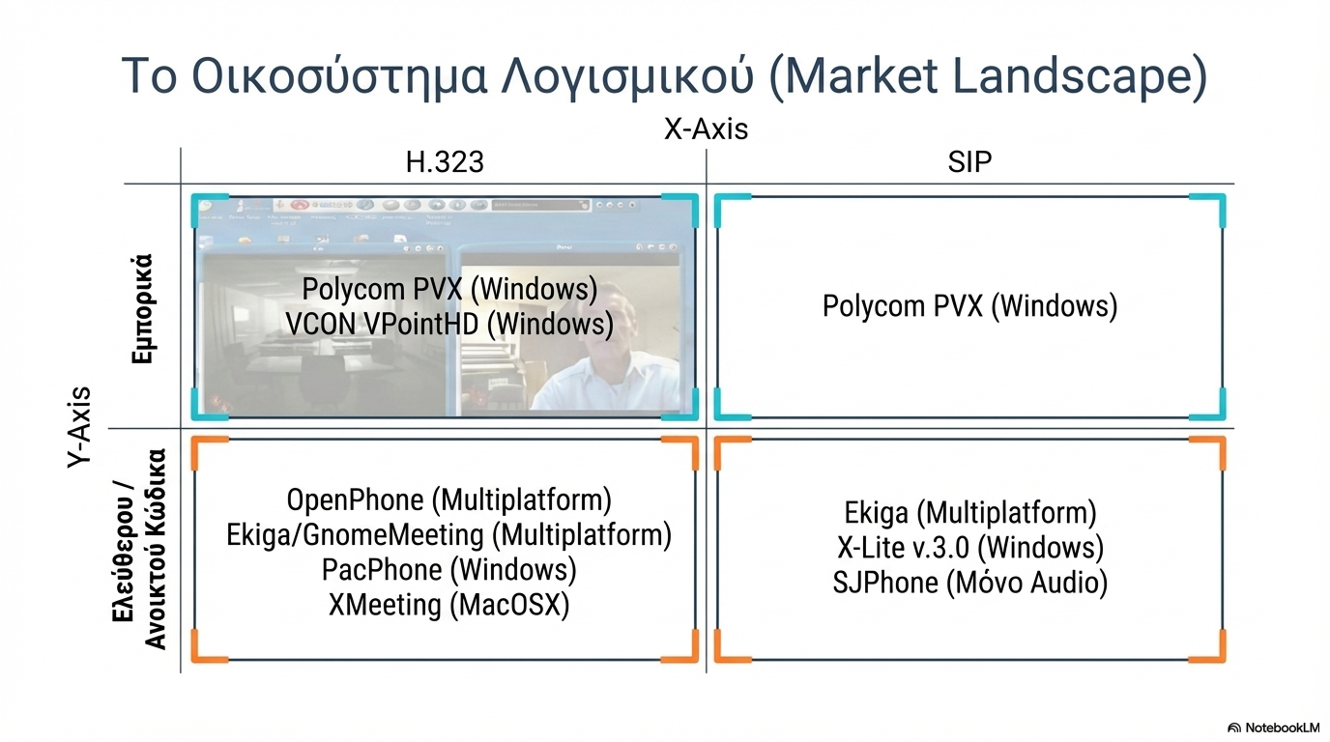
4. Ανοικτά πρωτόκολλα και αρχιτεκτονικές β-δ
Notes:
Η παρουσίαση παραδειγμάτων λογισμικού δείχνει ότι τα ανοικτά πρωτόκολλα δεν περιορίζονται στη θεωρία αλλά έχουν αξιοποιηθεί σε πραγματικές εμπορικές και ανοικτού κώδικα εφαρμογές. Μέσα από αυτά τα παραδείγματα οι φοιτητές μπορούν να συνδέσουν τα πρωτόκολλα με συγκεκριμένα προϊόντα και εργαλεία που χρησιμοποιήθηκαν ιστορικά στην πράξη.
Τα παραδείγματα λογισμικών H.323 δείχνουν την ποικιλία διαθέσιμων υλοποιήσεων. Μέσα από αυτά γίνεται σαφές ότι τα πρότυπα μπορούν να οδηγήσουν σε διαφορετικές εφαρμογές με κοινή βάση διαλειτουργικότητας.

Slide 65
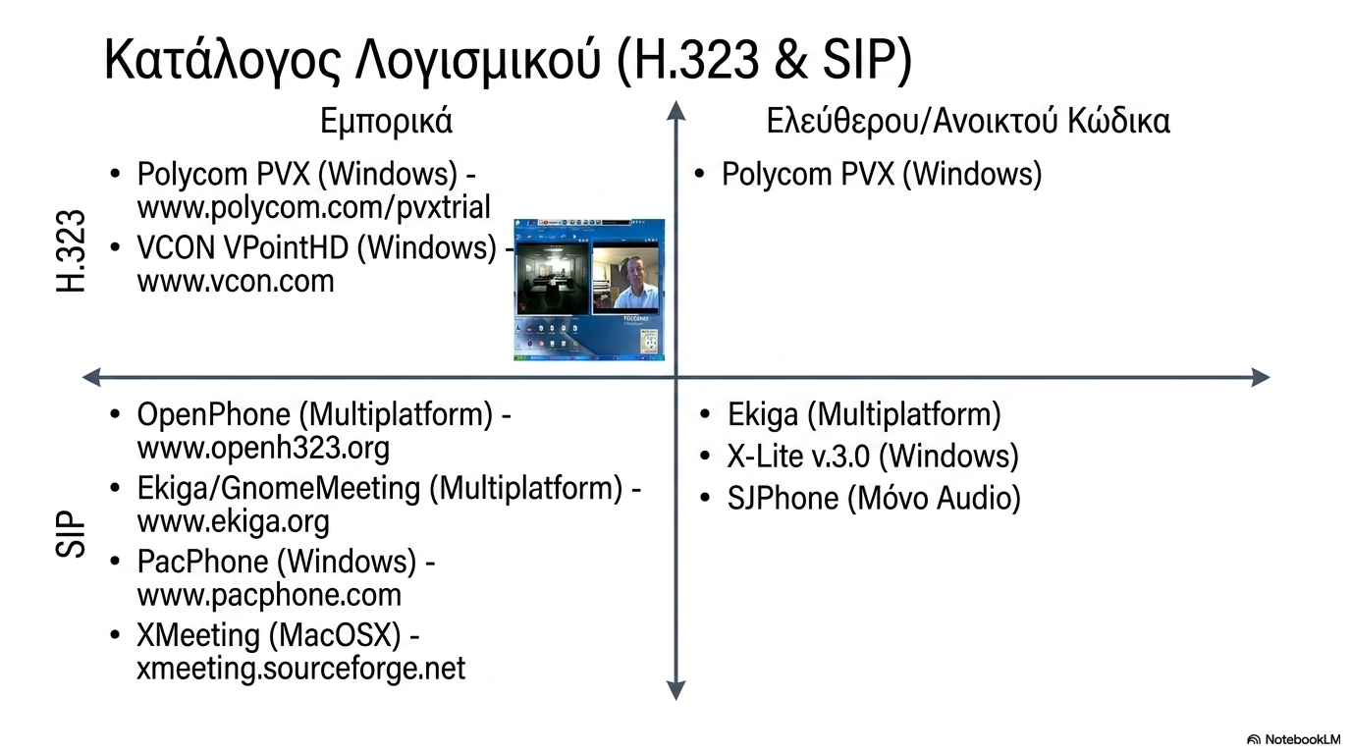
4. Ανοικτά πρωτόκολλα και αρχιτεκτονικές β-δ
Notes:
To εμπορικά λογισμικό PVX της Polycom υποστηρίζει, εκτός του Η.323, και το πρωτόκολλο SIP.
To ίδιο ισχύει και για το λογισμικό ανοικτού κώδικα Ekiga.
Tέλος, υπάρχει και το λογισμικό X-Lite v.3.0 - EyeBeam, που είναι δωρεάν στην απλή έκδοση του, το οποίο υποστηρίζει SIP. Περισσότερες πληροφορίες μπορείτε να βρείτε στον ιστότοπο http://www.counterpath.com/
Σε έναν υπολογιστή μπορούν να εγκατασταθούν παραπάνω από ένα λογισμικά βιντεοδιάσκεψης που να υποστηρίζουν SIP. Κάθε φορά όμως πρέπει να χρησιμοποιείτε μόνο ένα από αυτά, διαφορετικά θα υπάρχει πρόβλημα στη λειτουργία τους καθώς χρησιμοποιούν κοινές δικτυακές θύρες.

Slide 66
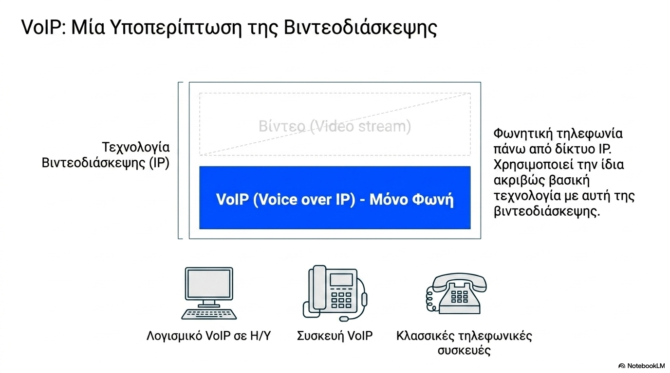
4. Ανοικτά πρωτόκολλα και αρχιτεκτονικές β-δ
Notes:
Ο όρος τηλεφωνία πάνω από το Διαδίκτυο ή Voice over IP (VoIP) αφορά φωνητική συνομιλία η οποία χρησιμοποιεί ως υποκείμενο δίκτυο IP και όχι αναλογικές γραμμές τύπου PSTN (Public Switched Telephone Network) ή ψηφιακές γραμμές τύπου ISDN, όπως συμβαίνει στην κλασσική τηλεφωνία.
Η τηλεφωνία πάνω από το Διαδίκτυο αποτελεί μία υποπερίπτωση της βιντεοδιάσκεψης, δηλαδή είναι τηλεδιάσκεψη μόνο με ήχο. Συνεπώς χρησιμοποιούνται τα ίδια πρωτόκολλα και η αρχιτεκτονική όπως και στη βιντεοδιάσκεψη, δηλαδή οι συστάσεις Η.323 και SIP. Ο τελικός χρήστης των υπηρεσιών VoIP χρησιμοποιεί ηλεκτρονικό υπολογιστή ή VoIP τηλεφωνική συσκευή, για πραγματοποιεί VoIP κλήσεις. Επιπλέον, μπορεί να χρησιμοποιεί και κλασσικές τηλεφωνικές συσκευές.
Οι ίδιες βασικές αρχές δικτύωσης και πολλά από τα ίδια πρωτόκολλα αξιοποιούνται και στις δύο περιπτώσεις. Έτσι, η μελέτη της VoIP βοηθά στην καλύτερη κατανόηση των αρχών λειτουργίας των συστημάτων τηλεδιάσκεψης.

Slide 67
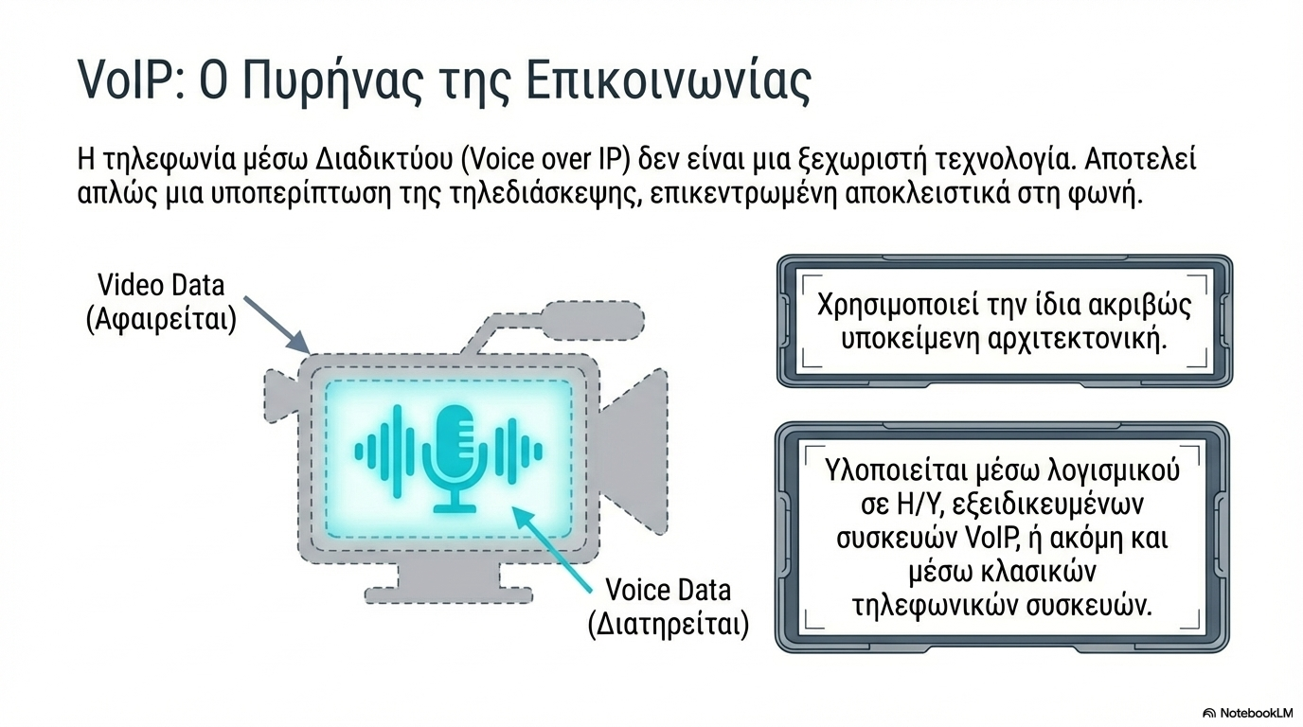
4. Ανοικτά πρωτόκολλα και αρχιτεκτονικές β-δ

Slide 68
Παραπομπή
Δείτε και θυμηθείτε το σχετικό εκπαιδευτικό υλικό Voice over IP.
4. Ανοικτά πρωτόκολλα και αρχιτεκτονικές β-δ

Slide 69
Σύνοψη
οι ανοικτές συστάσεις είναι θεμέλιο διαλειτουργικότητας
H.323 και SIP είναι βασικές τεχνολογίες τηλεδιάσκεψης σε IP
η μετάβαση από ISDN σε Internet μείωσε κόστος και αύξησε ευελιξία
4. Ανοικτά πρωτόκολλα και αρχιτεκτονικές β-δ
Notes:
Η ενότητα αυτή έδειξε ότι τα ανοικτά πρωτόκολλα και οι ανοικτές αρχιτεκτονικές αποτελούν τη βάση για τη σύγχρονη τηλεδιάσκεψη. Μέσα από τη σύγκριση H.320, H.323 και SIP έγινε σαφές πώς η τεχνολογία εξελίχθηκε από ακριβές και εξειδικευμένες λύσεις σε πιο ευέλικτες υπηρεσίες μέσω Διαδικτύου.

Slide 70
5
H οικογένεια πρωτοκόλλων H.323

Slide 71
Στόχοι Ενότητας 5
να περιγράφετε τις βασικές οντότητες του H.323
να κατανοείτε τις δυνατότητες τερματικών και MCU
να διακρίνετε τύπους πολυμερών διασκέψεων
να εξηγείτε βασικά ζητήματα ελέγχου και διαχείρισης
Notes:
Η ενότητα αυτή εστιάζει στη σύσταση H.323 και στις βασικές οντότητες που την αποτελούν. Παρουσιάζονται οι δυνατότητες των τερματικών ως προς ήχο, βίντεο και δεδομένα, καθώς και οι μηχανισμοί πολυμερούς επικοινωνίας και ελέγχου. Στόχος είναι η κατανόηση του H.323 ως πλήρους αρχιτεκτονικής για τηλεδιάσκεψη σε δίκτυα IP.
Με την ολοκλήρωση της ενότητας θα είστε σε θέση:
να περιγράφετε τις βασικές οντότητες του H.323
να κατανοείτε τις δυνατότητες τερματικών και MCU
να διακρίνετε τύπους πολυμερών διασκέψεων
να εξηγείτε βασικά ζητήματα ελέγχου και διαχείρισης

Slide 72
Κεντρική ιδέα
το H.323 είναι πλήρες σύνολο πρωτοκόλλων για πολυμεσική επικοινωνία σε δίκτυα IP
η MCU και ο Gatekeeper παίζουν κεντρικό ρόλο στον έλεγχο και την πολυμερή διάσκεψη
Notes:
Η βασική ιδέα της ενότητας είναι ότι το H.323 δεν είναι ένα μόνο πρωτόκολλο, αλλά ένα ολοκληρωμένο πλαίσιο που καλύπτει σηματοδοσία, δυνατότητες τερματικών, έλεγχο συνεδρίας και πολυμερή επικοινωνία. Η αρχιτεκτονική του είναι ιδιαίτερα πλούσια και προσεγγίζει τα συστήματα τηλεδιάσκεψης με λογική που προέρχεται από την τηλεφωνία.

Slide 73
Δομή Ενότητας 5
Οντότητες H.323
Δυνατότητες ήχου, βίντεο και δεδομένων
Πολυμερείς διασκέψεις
Ζητήματα ελέγχου και ρόλος της MCU
Notes:
Η ενότητα ξεκινά με τις βασικές οντότητες της αρχιτεκτονικής H.323 και συνεχίζει με τις δυνατότητες των τερματικών. Έπειτα εξετάζονται οι πολυμερείς διασκέψεις και οι διαφορετικοί τρόποι υλοποίησής τους. Τέλος παρουσιάζονται οι μηχανισμοί ελέγχου και ο ρόλος της MCU.

Slide 74

5. H σύσταση H.323

Slide 75
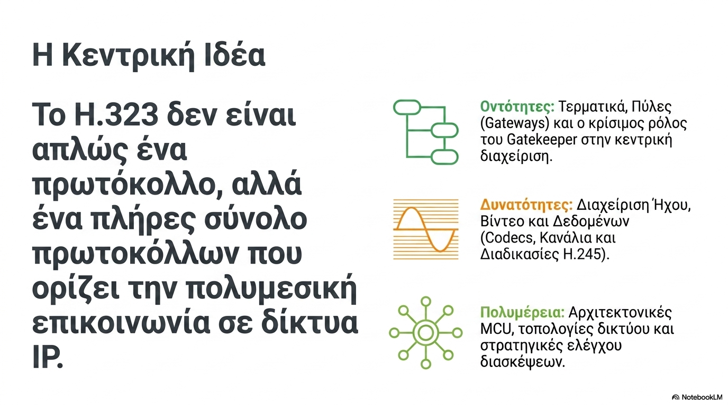
5. H σύσταση H.323

Slide 76
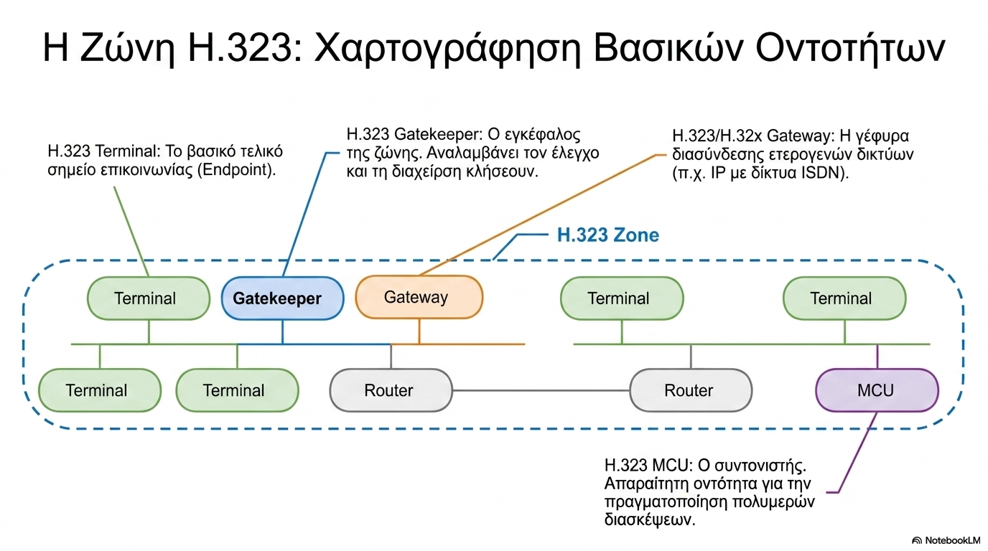
5. H σύσταση H.323

Slide 77

5. H σύσταση H.323

Slide 78

5. H σύσταση H.323

Slide 79

5. H σύσταση H.323

Slide 80

5. H σύσταση H.323

Slide 81

5. H σύσταση H.323

Slide 82

5. H σύσταση H.323

Slide 83

5. H σύσταση H.323

Slide 84

5. H σύσταση H.323

Slide 85

5. H σύσταση H.323

Slide 86

5. H σύσταση H.323

Slide 87
6
Session Initiation Protocol (SIP)

Slide 88
Παραπομπή
Δείτε και θυμηθείτε το σχετικό εκπαιδευτικό υλικό για το πρωτόκολλο SIP.
6. To πρωτόκολλο SIP

Slide 89
7
Iδιοταγή πρωτόκολλα βιντεοδιάσκεψης
Συγκριτική αρχιτεκτονική:
Υπηρεσία βιντοδιάσκεψης Skype (ομότιμη επικοινωνία)
Υπηρεσίες βασισμένες σε κεντρικούς εξυπηρετητές Flash (Adobe)
Notes:
Η ενότητα αυτή εξετάζει τις ιδιοταγείς υπηρεσίες βιντεοδιάσκεψης και τις κλειστές αρχιτεκτονικές που αναπτύχθηκαν εκτός των ανοικτών προτύπων. Παρουσιάζονται χαρακτηριστικά παραδείγματα όπως το Skype και εφαρμογές που βασίστηκαν σε τεχνολογίες Flash. Στόχος είναι οι φοιτητές να κατανοήσουν τα πλεονεκτήματα και τους περιορισμούς των κλειστών λύσεων σε σύγκριση με τις ανοικτές αρχιτεκτονικές.

Slide 90
Στόχοι Ενότητας 7
να περιγράφετε τα ιδιοταγή πρωτόκολλα και τις κλειστές αρχιτεκτονικές
να εξηγείτε τη βασική λειτουργία ιδιοταγών υπηρεσιών όπως το Skype
να αναγνωρίζετε τον ρόλο του P2P και του NAT traversal
να συγκρίνετε κλειστές υπηρεσίες με Flash-based προσεγγίσεις
Notes:
Με την ολοκλήρωση της ενότητας θα είστε σε θέση:
να περιγράφετε τα ιδιοταγή πρωτόκολλα και τις κλειστές αρχιτεκτονικές
να εξηγείτε τη βασική λειτουργία υπηρεσιών όπως το Skype
να αναγνωρίζετε τον ρόλο του P2P και του NAT traversal
να συγκρίνετε κλειστές υπηρεσίες με Flash-based προσεγγίσεις

Slide 91
Κεντρική ιδέα
Οι ιδιοταγείς υπηρεσίες προσφέρουν λειτουργικότητα αλλά περιορίζουν τη διαλειτουργικότητα
Το Skype αξιοποίησε P2P μηχανισμούς και προσαρμογή ποιότητας στις συνθήκες του δικτύου
Ο Flash Media Server επέτρεψε, για πρώτη φορά, την ανάπτυξη υπηρεσιών βιντεοδιάσκεψης που χρησιμοποιούσαν φυλλομετρητή
Notes:
Το βασικό μήνυμα της ενότητας είναι ότι οι κλειστές υπηρεσίες μπορούν να είναι ιδιαίτερα επιτυχημένες από πλευράς εμπειρίας χρήστη, αλλά συχνά το πετυχαίνουν με τίμημα τη διαλειτουργικότητα και την εξάρτηση από συγκεκριμένο οικοσύστημα. Το Skype αποτελεί χαρακτηριστικό παράδειγμα αυτής της λογικής.

Slide 92
Δομή Ενότητας 7
Ιδιωτικά πρωτόκολλα και κλειστές αρχιτεκτονικές
Skype και P2P Voice-over-IP
NAT traversal και relays
Flash-based εφαρμογές και πλεονεκτήματα/μειονεκτήματα
Notes:
Η ενότητα ξεκινά με τις ιδιοταγείς υπηρεσίες και το κλειστό μοντέλο λειτουργίας τους. Στη συνέχεια εξετάζεται το Skype ως χαρακτηριστική P2P πλατφόρμα, οι δυσκολίες NAT traversal και οι λύσεις αναμετάδοσης. Τέλος παρουσιάζονται οι εφαρμογές που βασίστηκαν σε Flash και η θέση τους στην εξέλιξη της βιντεοδιάσκεψης.

Slide 93

7. Ιδιοταγή πρωτόκολλα β-δ
Notes:
Οι ιδιοταγείς υπηρεσίες βιντεοδιάσκεψης αναπτύχθηκαν συχνά ως ελκυστικές και εύχρηστες λύσεις για μαζικό κοινό. Ωστόσο, επειδή βασίζονται σε κλειστά, ιδιοταγή, πρωτόκολλα και αρχιτεκτονικές, περιορίζουν τη διαλειτουργικότητα με άλλα συστήματα. Αυτό σημαίνει ότι η επικοινωνία πραγματοποιείται συνήθως μόνο μεταξύ χρηστών της ίδιας πλατφόρμας.
Τι σημαίνει ιδιοταγές πρωτόκολλο
Ιδιοταγές πρωτόκολλο είναι ένα πρωτόκολλο του οποίου η ακριβής προδιαγραφή δεν είναι ανοικτά δημοσιευμένη ή δεν έχει σχεδιαστεί με σκοπό την ανεξάρτητη υλοποίηση από τρίτους. Συνήθως συνοδεύει κλειστό οικοσύστημα υπηρεσίας ή προϊόντος. Στον χώρο της βιντεοδιάσκεψης, τέτοια πρωτόκολλα επιτρέπουν σε μια εταιρεία να βελτιστοποιεί την εμπειρία χρήστη μέσα στη δική της πλατφόρμα, αλλά σε βάρος της διαλειτουργικότητας.
Η βασική συνέπεια είναι ότι οι χρήστες εγκλωβίζονται μέσα στο ίδιο δίκτυο ή στην ίδια υπηρεσία. Μπορεί να απολαμβάνουν καλή εμπειρία, όμως δεν είναι βέβαιο ότι μπορούν να επικοινωνήσουν με συστήματα άλλων παρόχων. Έτσι, ενώ η αγορά βλέπει επιτυχημένα προϊόντα, από τεχνολογική σκοπιά μειώνεται η διαφάνεια και δυσκολεύει η σύγκριση ή η ενσωμάτωση.
Γιατί αναπτύχθηκαν κλειστές λύσεις
Οι κλειστές λύσεις συχνά αναπτύχθηκαν επειδή η αγορά αναζητούσε απλές και ελκυστικές εμπειρίες πριν ωριμάσουν πλήρως τα ανοικτά πρότυπα ή πριν υπάρξει επαρκής υποστήριξή τους στους browsers και στις συσκευές. Οι εταιρείες είχαν κίνητρο να παραδώσουν λειτουργικά προϊόντα γρήγορα, ακόμη κι αν αυτό σήμαινε σχεδίαση ιδιοταγούς στοίβας.
Επιπλέον, ένα κλειστό πρωτόκολλο επιτρέπει στην υπηρεσία να βελτιστοποιεί συγκεκριμένες πτυχές, όπως κρυπτογράφηση, προσαρμογή ποιότητας, peer discovery ή διαχείριση λογαριασμών, χωρίς να περιμένει τυποποίηση. Αυτή η ευελιξία εξηγεί γιατί αρκετές επιτυχημένες εμπορικές υπηρεσίες ακολούθησαν ιδιοταγή πορεία.

Slide 94
Το παράδειγμα του Skype
7. Ιδιοταγή πρωτόκολλα β-δ
Notes:
Το Skype ως χαρακτηριστικό παράδειγμα
Το Skype αποτελεί ιστορικά το πιο αναγνωρίσιμο παράδειγμα ιδιοταγούς πλατφόρμας φωνής και βίντεο πάνω από IP. Συνδύασε ιδιοταγές πρωτόκολλο, κρυπτογραφημένη σηματοδότηση, προσαρμογή ποιότητας και P2P λογική. Για πολλά χρόνια θεωρήθηκε συνώνυμο της φιλικής, δωρεάν και προσβάσιμης επικοινωνίας μέσω Internet.
Η επιτυχία του Skype δεν οφείλεται μόνο στην τεχνική του λύση, αλλά και στο γεγονός ότι έλυσε πρακτικά προβλήματα χρηστών: αναγνώριση με όνομα αντί αριθμού, χαμηλό κόστος επικοινωνίας, διαθεσιμότητα σε πολλές πλατφόρμες και αίσθηση ενιαίου δικτύου χρηστών. Αυτά τα χαρακτηριστικά το έκαναν ιδιαίτερα ελκυστικό, ακόμη κι αν τεχνολογικά παρέμενε κλειστό.

Slide 95

7. Ιδιοταγή πρωτόκολλα β-δ
Notes:
Το Skype αποτέλεσε ένα από τα πιο γνωστά παραδείγματα ιδιοταγούς τεχνολογίας βιντεοδιάσκεψης και VoIP. Χρησιμοποιούσε κλειστό πρωτόκολλο, κρυπτογραφημένη σηματοδότηση και μηχανισμούς προσαρμογής ποιότητας ανάλογα με την κατάσταση του δικτύου. Η αξιοποίηση P2P αρχιτεκτονικής του έδωσε σημαντική ευελιξία και κλιμάκωση.

Slide 96

7. Ιδιοταγή πρωτόκολλα β-δ
Notes:
Η αρχιτεκτονική του Skype βασίστηκε σε υβριδικό μοντέλο peer-to-peer. Οι απλοί clients λειτουργούσαν ως ομότιμοι, ενώ ειδικοί κόμβοι με περισσότερους πόρους -οι super nodes- αναλάμβαναν ενισχυμένες λειτουργίες εντοπισμού και overlay διασύνδεσης στην ανακάλυψη χρηστών και στη διαχείριση της overlay δομής του δικτύου.
Με αυτό τον τρόπο η υπηρεσία μπορούσε να κλιμακώνεται χωρίς να στηρίζεται αποκλειστικά σε κεντρικό data center για κάθε λειτουργία.
Η προσέγγιση αυτή είναι σημαντική από εκπαιδευτική άποψη, γιατί δείχνει πώς ένα σύστημα μπορεί να μοιράζει τις ευθύνες μεταξύ κεντρικής και αποκεντρωμένης υποδομής. Ταυτόχρονα δείχνει και τα όρια του P2P: όσο αυξάνεται η πολυπλοκότητα των ρυθμίσεων δικτύου, τόσο μεγαλώνει η ανάγκη για μηχανισμούς relaying και κεντρικό έλεγχο.

Slide 97

7. Ιδιοταγή πρωτόκολλα β-δ
Notes:
Η τυπική λειτουργία ενός Skype client περιλάμβανε σύνδεση στον login server για έλεγχο ταυτότητας και στη συνέχεια σύνδεση με το overlay δίκτυο μέσω super nodes. Από εκεί μπορούσε να εντοπίσει τον καλούμενο και να προσπαθήσει να δημιουργήσει απευθείας επικοινωνία. Η διαδικασία αυτή ανέδειξε την αποτελεσματικότητα του P2P μοντέλου σε μεγάλης κλίμακας υπηρεσίες.

Slide 98

7. Ιδιοταγή πρωτόκολλα β-δ
Notes:
Ένα από τα βασικά προβλήματα στις υπηρεσίες βιντεοδιάσκεψης είναι η διέλευση μέσω NAT.
Σε πολλά δίκτυα οι χρήστες βρίσκονται πίσω από NAT, πράγμα που σημαίνει ότι δεν είναι άμεσα προσβάσιμοι από το εξωτερικό Διαδίκτυο. Αυτό δημιουργεί σοβαρό πρόβλημα σε P2P υπηρεσίες, όπου ιδανικά ένας χρήστης θα έπρεπε να συνδέεται απευθείας με έναν άλλο. Αν και οι εξερχόμενες συνδέσεις είναι συνήθως εφικτές, οι εισερχόμενες δεν είναι πάντα δυνατές.
Το Skype αντιμετώπισε αυτό το ζήτημα χρησιμοποιώντας τεχνικές relay μέσω super nodes ή άλλων ενδιάμεσων μηχανισμών. Με απλά λόγια, όταν η άμεση σύνδεση αποτύγχανε, η υπηρεσία επιχειρούσε να μεταφέρει ή να δρομολογήσει την επικοινωνία μέσα από ήδη προσβάσιμους ενδιάμεσους κόμβους. Αυτή η πρακτική βελτίωσε δραστικά το ποσοστό επιτυχίας κλήσεων, αλλά εισήγαγε μεγαλύτερη εξάρτηση από το δίκτυο της υπηρεσίας.

Slide 99

7. Ιδιοταγή πρωτόκολλα β-δ

Slide 100
Το παράδειγμα βιντεοδιάσκεψης με Flash/Adobe
7. Ιδιοταγή πρωτόκολλα β-δ
Notes:
Πριν από την ευρεία υιοθέτηση ανοικτών τεχνολογιών όπως το WebRTC, πολλές υπηρεσίες τηλεδιάσκεψης μέσα από τον browser βασίζονταν σε πρόσθετα όπως το Flash Player. Η προσέγγιση αυτή επέτρεψε τη διάδοση browser-based υπηρεσιών, αλλά ταυτόχρονα δημιούργησε εξάρτηση από ιδιοταγείς τεχνολογίες και εξειδικευμένους εξυπηρετητές.

Slide 101

Adobe Flash Media ή Red5 Server
7. Ιδιοταγή πρωτόκολλα β-δ
Notes:
Οι εφαρμογές που βασίζονταν στο Flash αξιοποιούσαν το οικοσύστημα της Adobe για να παρέχουν βίντεο, ήχο και διαδραστικότητα μέσα από τον browser. Η ύπαρξη media servers όπως ο Flash Media Server, αλλά και εναλλακτικές υλοποιήσεις όπως Red5 και Wowza, επέτρεψαν την ανάπτυξη πολλών εμπορικών και ανοικτών λύσεων.
Η διαφάνεια αυτή τονίζει τον ρόλο του εξυπηρετητή Flash Media Server ως κεντρικού σημείου διαχείρισης και διανομής των ροών πολυμέσων. Σε αντίθεση με το P2P μοντέλο του Skype, εδώ η αρχιτεκτονική είναι σαφώς πιο κεντρικοποιημένη.

Slide 102

Παράδειγμα flash based εφαρμογής (webconf)

Slide 103

7. Ιδιοταγή πρωτόκολλα β-δ
Notes:
Η πολυμερής βιντεοδιάσκεψη με εξυπηρετητή Flash δείχνει πώς μια κεντρική υποδομή μπορεί να αναλάβει τη διαχείριση πολλών συμμετεχόντων. Η προσέγγιση αυτή απλοποιεί τη λειτουργία των πελατών, αλλά αυξάνει τις απαιτήσεις στο κεντρικό σύστημα.
Οι εφαρμογές Flash είχαν τόσο πλεονεκτήματα όσο και μειονεκτήματα. Από τη μία πλευρά ήταν πιο φιλικές προς τον χρήστη και δεν απαιτούσαν εξειδικευμένο hardware. Από την άλλη πλευρά εξαρτώνταν από πρόσθετα και συχνά απαιτούσαν αυξημένο εύρος ζώνης και κεντρική υποδομή. Η σύγκριση αυτή βοηθά τους φοιτητές να κατανοήσουν τη θέση των τεχνολογιών αυτών στην ιστορική εξέλιξη της βιντεοδιάσκεψης.

Slide 104

7. Ιδιοταγή πρωτόκολλα β-δ

Slide 105

7. Ιδιοταγή πρωτόκολλα β-δ
Notes:
Η ενότητα αυτή παρουσίασε τις βασικές κλειστές και ιδιοταγείς τεχνολογίες βιντεοδιάσκεψης. Μέσα από το Skype και τις Flash-based πλατφόρμες έγινε σαφές πώς αναπτύχθηκαν ισχυρές υπηρεσίες εκτός των ανοικτών προτύπων, αλλά και ποιοι περιορισμοί συνδέονται με την έλλειψη διαλειτουργικότητας και την εξάρτηση από συγκεκριμένες τεχνολογίες.
Πλεονεκτήματα και περιορισμοί των κλειστών λύσεων
Οι κλειστές λύσεις προσέφεραν συχνά άριστη εμπειρία χρήστη, προσεγμένη διεπαφή, εύκολη εγκατάσταση και δυνατότητες που τα ανοικτά πρότυπα δεν είχαν ακόμη τυποποιήσει ή διαδώσει. Επίσης έδιναν στους παρόχους μεγάλο βαθμό ελέγχου πάνω στην ποιότητα και στην εξέλιξη της υπηρεσίας.
Από την άλλη πλευρά, η απουσία ανοικτών προδιαγραφών δημιουργούσε προβλήματα συμβατότητας, φορητότητας και μακροχρόνιας βιωσιμότητας. Όταν μια πλατφόρμα εγκαταλειπόταν ή άλλαζε επιχειρηματικό μοντέλο, οι χρήστες και οι οργανισμοί που είχαν επενδύσει σε αυτήν έμεναν εξαρτημένοι από επιλογές που δεν έλεγχαν. Αυτό το δίπολο χρηστικότητας και διαλειτουργικότητας είναι βασικό συμπέρασμα της ενότητας.
Ιστορική αποτίμηση
Οι ιδιοταγείς πλατφόρμες δεν πρέπει να αξιολογούνται μόνο αρνητικά επειδή ήταν κλειστές. Σε πολλές περιπτώσεις άνοιξαν τον δρόμο για μαζική χρήση τεχνολογιών που αργότερα υλοποιήθηκαν με ανοικτό τρόπο. Λειτούργησαν ως γρήγορες εργαστηριακές ζώνες καινοτομίας στην αγορά.
Από την άλλη πλευρά, ακριβώς επειδή η καινοτομία τους δεν συνοδευόταν από διαλειτουργικότητα, έδειξαν και τα όρια του κλειστού οικοσυστήματος. Η ιστορική αποτίμησή τους πρέπει λοιπόν να είναι ισορροπημένη.
Σύγκριση Skype με browser-based Flash υπηρεσία
Αν συγκρίνουμε το Skype με μία καθαρά browser-based Flash υπηρεσία, παρατηρούμε δύο διαφορετικά μοντέλα: αποκεντρωμένη P2P λογική έναντι κεντρικοποιημένης media server λογικής. Και τα δύο μπορούν να λειτουργήσουν, αλλά δίνουν διαφορετικό βάρος σε bandwidth, υποδομή και εμπειρία χρήστη.
Η σύγκριση αυτή είναι ιδιαίτερα χρήσιμη ως προετοιμασία για το WebRTC, επειδή δείχνει ποια προβλήματα θα λυθούν αργότερα με πιο ανοικτές και πιο ώριμες τεχνολογίες.

Slide 106
8
Το WebRTC

Slide 107
Στόχοι Ενότητας 8
να εξηγείτε τι είναι το WebRTC και γιατί αναπτύχθηκε
να περιγράφετε τα βασικά APIs του WebRTC
να κατανοείτε τον ρόλο της σηματοδότησης
να αναγνωρίζετε τις λειτουργίες STUN, TURN και ICE
Notes:
Η ενότητα αυτή παρουσιάζει το WebRTC ως την κύρια ανοικτή τεχνολογία για επικοινωνία πραγματικού χρόνου μέσα από τον φυλλομετρητή. Εξετάζονται οι βασικές αρχές του, τα APIs που παρέχει, ο ρόλος της σηματοδότησης και οι μηχανισμοί αντιμετώπισης NAT και firewall. Στόχος είναι οι φοιτητές να κατανοήσουν πώς το WebRTC επιτρέπει σύγχρονες υπηρεσίες ήχου, βίντεο και δεδομένων χωρίς πρόσθετα λογισμικά.
Με την ολοκλήρωση της ενότητας θα είστε σε θέση:
να εξηγείτε τι είναι το WebRTC και γιατί αναπτύχθηκε
να περιγράφετε τα βασικά APIs του WebRTC
να κατανοείτε τον ρόλο της σηματοδότησης
να αναγνωρίζετε τις λειτουργίες STUN, TURN και ICE

Slide 108
Κεντρική ιδέα
το WebRTC επιτρέπει επικοινωνία πραγματικού χρόνου στον φυλλομετρητή χωρίς πρόσθετα
η σηματοδότηση δεν ορίζεται από το WebRTC και υλοποιείται ξεχωριστά
Notes:
Το βασικό μήνυμα της ενότητας είναι ότι το WebRTC φέρνει την επικοινωνία πραγματικού χρόνου μέσα στον browser, χωρίς να επιβάλλει κλειστές λύσεις ή πρόσθετα. Ταυτόχρονα, δεν καλύπτει μόνο του ολόκληρη την υπηρεσία, καθώς η σηματοδότηση και η υποστηρικτική υποδομή πρέπει να υλοποιούνται από την εφαρμογή.

Slide 109

8. Το WebRTC

Slide 110
Δομή Ενότητας 8
Εισαγωγή στο WebRTC
APIs για media, peer connections και data channels
Σηματοδότηση και διακομιστές
NAT traversal με STUN, TURN και ICE
Notes:
Η ενότητα ξεκινά με τη γενική εισαγωγή στο WebRTC και τις αρχές του. Στη συνέχεια παρουσιάζονται τα βασικά APIs, ο ρόλος της σηματοδότησης και οι λειτουργίες των εξυπηρετητών. Τέλος εξετάζονται οι μηχανισμοί αντιμετώπισης NAT και firewall, όπως STUN, TURN και ICE.

Slide 111

8. Το WebRTC
Notes:
Το WebRTC προέκυψε από την ανάγκη να ενσωματωθεί η επικοινωνία πραγματικού χρόνου στον Παγκόσμιο Ιστό με τρόπο απλό και φυσικό για τον χρήστη. Ο στόχος ήταν η φωνή, το βίντεο και τα δεδομένα να αντιμετωπίζονται ως εγγενή στοιχεία των web εφαρμογών και όχι ως εξωτερικές επεκτάσεις.
Ένα από τα σημαντικότερα πλεονεκτήματα του WebRTC είναι ότι επιτρέπει επικοινωνία πραγματικού χρόνου χωρίς την ανάγκη εγκατάστασης προσθέτων. Αυτό απλοποιεί σημαντικά τη χρήση από την πλευρά του χρήστη και μειώνει την πολυπλοκότητα ανάπτυξης και συντήρησης για τον προγραμματιστή.
Οι βασικές αρχές του WebRTC αντικατοπτρίζουν τη φιλοσοφία των ανοικτών τεχνολογιών του Ιστού. Η ενσωμάτωσή του στους browsers και η χρήση τυποποιημένων APIs επιτρέπουν την υιοθέτησή του σε μεγάλη κλίμακα χωρίς κλειστές εξαρτήσεις.

Slide 112

8. Το WebRTC
Notes:
Μια εφαρμογή WebRTC πρέπει να αναλάβει περισσότερα από την απλή μετάδοση ήχου και βίντεο. Χρειάζεται να ανταλλάσσει πληροφορίες για δυνατότητες μέσων, πληροφορίες δικτύου και μηνύματα σηματοδότησης. Η πολυπλοκότητα αυτή δείχνει ότι το WebRTC αποτελεί πλαίσιο επικοινωνίας και όχι απλώς μηχανισμό μετάδοσης πολυμέσων.

Slide 113

8. Το WebRTC
Notes:
Τα APIs του WebRTC αποτελούν τον πυρήνα της λειτουργίας του. Το MediaStream δίνει πρόσβαση στα τοπικά μέσα, το RTCPeerConnection διαχειρίζεται τη σύνδεση και τα πολυμέσα, ενώ το RTCDataChannel επιτρέπει ανταλλαγή δεδομένων πέρα από ήχο και βίντεο. Η διάκριση αυτή βοηθά τους φοιτητές να κατανοήσουν τον ρόλο κάθε επιπέδου. Άρα:
MediaStream API για πρόσβαση σε ροές από μικρόφωνο και κάμερα
RTCPeerConnection API για ήχο, βίντεο, κρυπτογράφηση και διαχείριση εύρους ζώνης
RTCDataChannel API για ανταλλαγή γενικών δεδομένων μεταξύ ομοτίμων

Slide 114

8. Το WebRTC
Notes:
Ένα από τα πιο ενδιαφέροντα χαρακτηριστικά του WebRTC είναι ότι δεν ορίζει από μόνο του τον τρόπο σηματοδότησης. Το ίδιο το πρότυπο αναλαμβάνει τη σύνδεση και τη ροή των μέσων, αλλά αφήνει στην εφαρμογή τον τρόπο με τον οποίο θα ανταλλάξει τις αρχικές πληροφορίες. Αυτές περιλαμβάνουν διευθύνσεις, θύρες, δυνατότητες μέσων και μηνύματα ελέγχου συνεδρίας.
Η σηματοδότηση είναι η διαδικασία μέσω της οποίας οι δύο πλευρές μιας επικοινωνίας συμφωνούν πώς θα επικοινωνήσουν. Μέσω αυτής ανταλλάσσονται τόσο πληροφορίες ελέγχου όσο και δικτυακά και πολυμεσικά χαρακτηριστικά, πριν ξεκινήσει η απευθείας ροή δεδομένων.
Ένα συχνό σημείο σύγχυσης είναι ότι το WebRTC δεν ορίζει τον τρόπο σηματοδότησης. Η σηματοδότηση παραμένει ευθύνη της εφαρμογής, η οποία πρέπει να επιλέξει κατάλληλο πρωτόκολλο και κανάλι επικοινωνίας για να ανταλλάξει τις απαραίτητες πληροφορίες μεταξύ των ομοτίμων.
Η σηματοδότηση λοιπόν δεν καθορίζεται από το ίδιο το WebRTC αλλά απαιτείται εξωτερικός μηχανισμός για ανταλλαγή πληροφοριών δικτύου και μέσων η εφαρμογή μπορεί να χρησιμοποιήσει SIP, XMPP ή άλλο πρωτόκολλο.

Slide 115

8. Το WebRTC
Notes:
Η σηματοδότηση προηγείται της πραγματικής μετάδοσης μέσων. Μόνο όταν ολοκληρωθεί επιτυχώς η ανταλλαγή των απαραίτητων πληροφοριών, τα δύο άκρα μπορούν να ξεκινήσουν απευθείας ροή δεδομένων ή να καταφύγουν σε αναμετάδοση αν η απευθείας σύνδεση αποτύχει.
Αν και το WebRTC επιδιώκει peer-to-peer επικοινωνία, στην πράξη χρειάζεται τη συνδρομή εξυπηρετητών για την ανακάλυψη χρηστών, τη σηματοδότηση και την ανταλλαγή πληροφοριών δικτύου. Οι εξυπηρετητές αυτοί αποτελούν κρίσιμο υποστηρικτικό επίπεδο της εφαρμογής.

Slide 116
STUN, TURN servers & ICE framework
Πρωτόκολλο STUN (Session Traversal Utilities για το NAT) και παρέχει στο αιτούντα τη δημόσια διεύθυνση IP και τη θύρα του.
TURN (Traversal Using Relay NAT). Xρησιμοποιείται για αναμετάδοση όταν δεν επιτυγχάνεται άμεση σύνδεση
Και τα δύο εντάσσονται στο πλαίσιο σηματοδότησης και συνδεσιμότητας ICE
Χρησιμοποιούνται από το πλαίσιο σηματοδοσίας ICE για να επιτρέψουν στο RTCPeerConnection να αντιμετωπίσει το NAT traversal και άλλα δικτυακά προβλήματα που εμποδίζουν την αποκατάσταση μιας σύνδεσης μεταξύ ομοτίμων με την πρώτη προσπάθεια.

Slide 117

8. Το WebRTC
Notes:
Η λειτουργία του WebRTC δεν περιορίζεται στον browser. Για μια πλήρη υπηρεσία απαιτείται υποδομή από την πλευρά του εξυπηρετητή που να καλύπτει σηματοδότηση, εντοπισμό, relay και συχνά διανομή πολυμέσων σε πολυμερείς συνόδους.
Το STUN και το TURN είναι δύο από τους βασικότερους μηχανισμούς του WebRTC για την αντιμετώπιση προβλημάτων συνδεσιμότητας. Το STUN βοηθά τον ομότιμο να ανακαλύψει τη δημόσια διεύθυνσή του, ενώ το TURN αναλαμβάνει την αναμετάδοση ροών όταν δεν είναι δυνατή η απευθείας σύνδεση.

Slide 118

STUN server
8. Το WebRTC
Notes:
Ο Session Traversal Utilities για το NAT (STUN server) έχει σχετικά απλή αλλά κρίσιμη αποστολή: ενημερώνει τον ομότιμο για το πώς φαίνεται προς το δημόσιο Διαδίκτυο. Αυτή η πληροφορία είναι απαραίτητη ώστε οι peers να επιχειρήσουν απευθείας επικοινωνία. Το STUN παρέχει τη δημόσια IP και τη δημόσια θύρα του αιτούντος.
Ακολουθεί Peer to Peer επικοινωνία μεταξύ των browsers. Aν η άμεση επικοινωνία μέσω UDP αποτύχει, επιχειρείται fallback σε TCP. Aν και αυτό αποτύχει, οι TURN servers χρησιμοποιούνται ως relay servers
οι TURN servers προωθούν τη ροή μεταξύ των άκρων.

Slide 119

TURN server
8. Το WebRTC
Notes:
To Traversal Using Relay NAT (TURN) χρησιμοποιείται για αναμετάδοση ήχου, βίντεο και δεδομένων, όχι για σηματοδότηση.
Oι TURN servers έχουν δημόσιες διευθύνσεις και μπορούν να εντοπιστούν εύκολα.
Σε αντίθεση με τους STUN servers, απαιτούν περισσότερο εύρος ζώνης και ισχυρότερη υποδομή.

Slide 120

8. Το WebRTC

Slide 121

8. Το WebRTC
Notes:
Το ICE μπορεί να χρησιμοποιήσει άμεση UDP σύνδεση διαφορετικά επιχειρεί STUN με UDP.
Αν αποτύχει, καταφεύγει σε TURN relay.
Η διαδικασία ονομάζεται εύρεση υποψηφίων (candidates) διεπαφών και θυρών.
Η έννοια των candidates στο ICE είναι κεντρική για την κατανόηση της συνδεσιμότητας στο WebRTC. Οι υποψήφιες διαδρομές περιγράφουν τις δυνατές διεπαφές και θύρες που μπορούν να χρησιμοποιηθούν, και η τελική επιλογή βασίζεται σε δοκιμές επιτυχίας και αποδοτικότητας.

Slide 122

8. Το WebRTC
Notes:
Το ICE λειτουργεί ως πλαίσιο επιλογής της καλύτερης δυνατής διαδρομής επικοινωνίας. Τα άκρα συλλέγουν candidates, δηλαδή πιθανές διαδρομές και διευθύνσεις, και στη συνέχεια δοκιμάζουν συνδυασμούς μέχρι να βρουν λειτουργική σύνδεση. Προτιμάται η πιο άμεση και αποδοτική λύση, αλλά υπάρχει πάντα η δυνατότητα fallback σε relay μέσω TURN.
Η ορολογία των candidates είναι ουσιαστική για την κατανόηση της σηματοδότησης στο WebRTC. Δεν αρκεί να υπάρχει μία διεύθυνση· συχνά υπάρχουν πολλές πιθανές διαδρομές, καθεμία με διαφορετικά χαρακτηριστικά. Το ICE επιτρέπει στο σύστημα να δοκιμάζει και να επιλέγει πρακτικά αντί να στηρίζεται σε μία μόνο υπόθεση συνδεσιμότητας.
Tο ICE θα χρησιμοποιήσει, εναλλακτικά:
Απευθείας σύνδεση UDP με το ομότιμο σημείο, διαφορετικά το STUN με UDP για άμεση σύνδεση ομότιμων και, εάν αποτύχει, θα επιστρέψει σε έναν διακομιστή αναμετάδοσης TURN (Relay server).
Η έκφραση «εύρεση υποψηφίων» αναφέρεται στη διαδικασία εύρεσης διεπαφών δικτύου και θυρών.

Slide 123

8. Το WebRTC
Notes:
Το XMPP αναπτύχθηκε αρχικά στην κοινότητα ανοιχτού κώδικα Jabber για να παρέχει μια ανοιχτή, αποκεντρωμένη εναλλακτική λύση στις κλειστές υπηρεσίες άμεσων μηνυμάτων εκείνη την εποχή.
Ένα σύνολο ανοιχτών τεχνολογιών για άμεση ανταλλαγή μηνυμάτων, παρουσία (presence), συνομιλία με πολλά μέρη, κλήσεις φωνής και βίντεο, συνεργασία, middleware, διανομή περιεχομένου και γενικευμένη δρομολόγηση δεδομένων XML
https://xmpp.org/

Slide 124

8. Το WebRTC
Notes:
Η ενότητα αυτή παρουσίασε το WebRTC ως βασική ανοικτή τεχνολογία επικοινωνίας πραγματικού χρόνου για τον Ιστό. Μέσα από τα APIs, τη σηματοδότηση και τους μηχανισμούς συνδεσιμότητας έγινε σαφές πώς το WebRTC επιτρέπει σύγχρονες υπηρεσίες πολυμέσων, αλλά και γιατί απαιτεί υποστηρικτική υποδομή πέρα από τον ίδιο τον browser.
Οι φοιτητές συχνά απορούν γιατί μια τεχνολογία τόσο ισχυρή όσο το WebRTC δεν παρέχει έτοιμη σηματοδότηση. Η απάντηση είναι ότι σχεδιάστηκε ως browser media platform και όχι ως πλήρης υπηρεσία εφαρμογής. Αυτό ακριβώς δίνει την ευελιξία της.
Επίσης, η πολυπλοκότητα των STUN, TURN και ICE μπορεί αρχικά να φαίνεται υπερβολική. Όταν όμως συνδεθεί με τη φυσική πραγματικότητα των NAT και firewalls, γίνεται σαφές ότι οι μηχανισμοί αυτοί δεν είναι περιττοί αλλά απαραίτητοι.

Slide 125
9
Πολυμερής βιντεοδιάσκεψη στο WebRTC
Παρουσίαση και σύγκριση αρχιτεκτονικών διανομής εικονοροών (Mesh, MCU, SFU & Simulcast)
Notes:
Η ενότητα αυτή εξετάζει τις βασικές αρχιτεκτονικές που χρησιμοποιούνται στην πολυμερή βιντεοδιάσκεψη, με έμφαση στις προσεγγίσεις mesh, MCU και SFU. Παρουσιάζονται τα πλεονεκτήματα, τα μειονεκτήματα και οι συμβιβασμοί κάθε προσέγγισης, καθώς και η πιο σύγχρονη παραλλαγή Simulcast SFU. Στόχος είναι οι φοιτητές να κατανοήσουν πώς η επιλογή αρχιτεκτονικής επηρεάζει την ποιότητα, την κλιμάκωση και τη χρήση εύρους ζώνης.

Slide 126
Στόχοι Ενότητας 9
να συγκρίνετε τις αρχιτεκτονικές mesh, MCU και SFU
να κατανοείτε πλεονεκτήματα και περιορισμούς κάθε προσέγγισης
να εξηγείτε την έννοια του Simulcast SFU
να αξιολογείτε την κλιμάκωση και τις απαιτήσεις εύρους ζώνης
Notes:
Με την ολοκλήρωση της ενότητας θα είστε σε θέση:
να συγκρίνετε τις αρχιτεκτονικές mesh, MCU και SFU
να κατανοείτε πλεονεκτήματα και περιορισμούς κάθε προσέγγισης
να εξηγείτε την έννοια του Simulcast SFU
να αξιολογείτε την κλιμάκωση και τις απαιτήσεις εύρους ζώνης

Slide 127
Κεντρική ιδέα
Στην πολυμερή βιντεοδιάσκεψη η αρχιτεκτονική διανομής πολυμέσων επηρεάζει καθοριστικά την ποιότητα και την κλιμάκωση
Οι SFU αποτελούν συχνά την πιο ισορροπημένη επιλογή για υπηρεσίες WebRTC
Notes:
Το βασικό μήνυμα της ενότητας είναι ότι στην πολυμερή τηλεδιάσκεψη δεν αρκεί να έχουμε απλώς πολλά συνδεδεμένα άκρα. Ο τρόπος με τον οποίο οι ροές διανέμονται, επεξεργάζονται ή προωθούνται επηρεάζει άμεσα την εμπειρία των χρηστών, τις απαιτήσεις του δικτύου και τη δυνατότητα κλιμάκωσης της υπηρεσίας.

Slide 128


Slide 129
Δομή Ενότητας 9
Μesh τοπολογία
MCU και κεντρική επεξεργασία ροών
SFU και selective forwarding
Simulcast και σύγκριση προσεγγίσεων
Notes:
Η ενότητα ξεκινά με τη βασική διάκριση μεταξύ mesh, MCU και SFU. Στη συνέχεια αναλύονται τα χαρακτηριστικά κάθε προσέγγισης, με ιδιαίτερη έμφαση στη χρήση εύρους ζώνης, στους υπολογιστικούς πόρους και στην εμπειρία χρήστη. Τέλος, παρουσιάζεται το Simulcast και η συνολική σύγκριση των εναλλακτικών.

Slide 130

9. Πολυμερής β-δ στο WebRTC
Notes:
Το πρόβλημα της κλιμάκωσης
Η πολυμερής τηλεδιάσκεψη είναι ουσιαστικά πιο δύσκολη από την απλή σύνδεση δύο άκρων. Κάθε νέος συμμετέχων αυξάνει τον αριθμό των ροών που πρέπει να παραχθούν, να διανεμηθούν, να συγχρονιστούν και να παρουσιαστούν. Το ερώτημα λοιπόν δεν είναι μόνο πώς θα μιλήσουν πολλοί χρήστες ταυτόχρονα, αλλά ποιος θα αναλάβει τη διαχείριση αυτής της πολυπλοκότητας.
Το πρόβλημα έχει τρεις πλευρές: υπολογιστικό κόστος, χρήση εύρους ζώνης και εμπειρία παρουσίασης. Αν το σύστημα είναι απλό αλλά καταναλώνει υπερβολικό bandwidth, δεν κλιμακώνει. Αν είναι αποδοτικό στο δίκτυο αλλά επιβαρύνει υπερβολικά τον server, πάλι έχει όρια. Αν τέλος είναι τεχνικά λειτουργικό αλλά δίνει κακή εμπειρία χρήστη, η υπηρεσία υποβαθμίζεται σε πρακτικό επίπεδο.

Slide 131
Αρχιτεκτονικές διανομής ροών
Τοπολογία Mesh
Multipoint Control Unit (MCU)
SFU
Simulcast

Slide 132

9. Πολυμερής β-δ στο WebRTC
Notes:
Στη mesh προσέγγιση κάθε συμμετέχων στέλνει ξεχωριστή ροή σε κάθε άλλον συμμετέχοντα. Το πλεονέκτημα είναι η απλότητα της λογικής: δεν απαιτείται κεντρικός media server για mixing ή forwarding. Όμως η κλιμάκωση είναι κακή, επειδή το uplink κάθε πελάτη αυξάνεται γρήγορα όσο αυξάνει ο αριθμός των συμμετεχόντων.
Η mesh είναι κατάλληλη μόνο για πολύ μικρές ομάδες ή για περιβάλλοντα όπου η υποδομή πρέπει να παραμείνει εξαιρετικά απλή. Στην πράξη, για πραγματικές υπηρεσίες με αρκετούς χρήστες, το μοντέλο αυτό σπάνια επαρκεί.

Slide 133

9. Πολυμερής β-δ στο WebRTC

Slide 134
Peer to peer σύνδεση
Σημαίνει
Απευθείας με UDP
Aπευθείας με TCP
Mέσω TURN relay server
9. Πολυμερής β-δ στο WebRTC

Slide 135

9. Πολυμερής β-δ στο WebRTC
Notes:
Η MCU αποτελεί την πιο κεντρικοποιημένη αρχιτεκτονική στην πολυμερή βιντεοδιάσκεψη. Αναλαμβάνει να επεξεργάζεται και να ανασυνθέτει τις ροές ήχου και βίντεο, ώστε οι συμμετέχοντες να λαμβάνουν κατάλληλα προσαρμοσμένο αποτέλεσμα. Αυτή η δυνατότητα την καθιστά ιδιαίτερα ισχυρή, αλλά και απαιτητική σε υπολογιστικούς πόρους.

Slide 136

9. Πολυμερής β-δ στο WebRTC
Notes:
Παρά την αποτελεσματικότητα της MCU από πλευράς τελικών χρηστών, η κεντρική επεξεργασία ροών υψηλής ποιότητας απαιτεί ισχυρό hardware και σημαντικούς πόρους. Η MCU μειώνει το φορτίο των πελατών, αλλά το κόστος και η υπολογιστική επιβάρυνση της κεντρικής υποδομής αποτελούν βασικά μειονεκτήματα.

Slide 137

9. Πολυμερής β-δ στο WebRTC

Slide 138

9. Πολυμερής β-δ στο WebRTC
Notes:
Η SFU επιτυγχάνει ισορροπία ανάμεσα στην απλότητα της mesh και στην κεντρική επεξεργασία της MCU. Αντί να ανασυνθέτει τα μέσα, προωθεί επιλεκτικά τις ροές προς τους συμμετέχοντες. Έτσι περιορίζει την κατανάλωση πόρων στον εξυπηρετητή, διατηρώντας ταυτόχρονα καλύτερη κλιμάκωση.

Slide 139

9. Πολυμερής β-δ στο WebRTC
Notes:
Η SFU μειώνει σημαντικά το φορτίο του αποστολέα σε σχέση με το mesh, επειδή κάθε συμμετέχων στέλνει μόνο μία φορά τη ροή του στον εξυπηρετητή. Ωστόσο, από την πλευρά λήψης, κάθε πελάτης μπορεί να χρειάζεται να λάβει πολλές ξεχωριστές ροές, γεγονός που διατηρεί απαιτήσεις σε bandwidth.

Slide 140

9. Πολυμερής β-δ στο WebRTC
Notes:
Ένα από τα μεγάλα πλεονεκτήματα της SFU είναι ότι οι πελάτες παραμένουν πιο ανεξάρτητοι ως προς την τελική παρουσίαση των ροών. Επειδή το βίντεο δεν έχει ήδη αναμιχθεί από κεντρικό διακομιστή, κάθε συμμετέχων μπορεί να επιλέξει τη διάταξη που τον εξυπηρετεί καλύτερα.

Slide 141

9. Πολυμερής β-δ στο WebRTC

Slide 142

9. Πολυμερής β-δ στο WebRTC
Notes:
Ένα βασικό μειονέκτημα της κλασικής SFU είναι ότι η ποιότητα που τελικά διατίθεται μπορεί να επηρεαστεί από πελάτες με περιορισμένο εύρος ζώνης. Επειδή οι αλγόριθμοι προσαρμογής ποιότητας λαμβάνουν υπόψη τις αναφορές συμφόρησης, ολόκληρη η συνεδρία μπορεί να επηρεαστεί από τον πιο αδύναμο σύνδεσμο.

Slide 143

9. Πολυμερής β-δ στο WebRTC
Notes:
Το Simulcast SFU αποτελεί σημαντική εξέλιξη, καθώς επιτρέπει σε κάθε αποστολέα να εκπέμπει πολλαπλές εκδοχές της ίδιας ροής με διαφορετική ποιότητα. Με αυτόν τον τρόπο, ο εξυπηρετητής μπορεί να προωθεί σε κάθε παραλήπτη τη βέλτιστη εκδοχή, βελτιώνοντας σημαντικά τη συνολική εμπειρία.
Με το Simulcast, οι περιορισμοί ενός πελάτη δεν χρειάζεται να καθορίζουν το επίπεδο ποιότητας για όλους. Οι καλύτερα συνδεδεμένοι χρήστες μπορούν να συνεχίσουν να λαμβάνουν υψηλής ποιότητας ροές, ενώ οι πιο αδύναμες συνδέσεις εξυπηρετούνται με κατάλληλα χαμηλότερες εκδόσεις των ίδιων ροών.

Slide 144

9. Πολυμερής β-δ στο WebRTC
Notes:
Το παράδειγμα αυτό αναδεικνύει με πρακτικό τρόπο την αξία του Simulcast. Δείχνει ότι οι συσκευές με καλύτερο δίκτυο μπορούν να απολαμβάνουν υψηλή ποιότητα χωρίς να τιμωρούνται από πιο περιορισμένες συνδέσεις, όπως μια κινητή συσκευή με 4G.

Slide 145

9. Πολυμερής β-δ στο WebRTC

Slide 146

9. Πολυμερής β-δ στο WebRTC
Notes:
Η τελική σύγκριση δείχνει ότι δεν υπάρχει μία λύση ιδανική για όλες τις περιπτώσεις. Η επιλογή εξαρτάται από τις ανάγκες κλιμάκωσης, την ποιότητα, τους διαθέσιμους πόρους και το προφίλ των χρηστών. Στο σύγχρονο περιβάλλον, οι SFU θεωρούνται συχνά η πιο πρακτική και αποδοτική λύση για μεγάλες WebRTC υπηρεσίες.
Δεν υπάρχει μία απάντηση για όλα τα περιβάλλοντα. Η mesh είναι απλή αλλά κλιμακώνει άσχημα. Η MCU είναι ισχυρή και ανακουφίζει τα άκρα, αλλά κοστίζει πολύ σε server-side επεξεργασία. Η SFU προσφέρει ισορροπία και συχνά αποτελεί την πιο ρεαλιστική επιλογή για σύγχρονες υπηρεσίες μεγάλης κλίμακας.
Το ουσιαστικό μάθημα για τον φοιτητή είναι ότι η επιλογή αρχιτεκτονικής είναι απόφαση μηχανικής με συμβιβασμούς. Εξαρτάται από το πλήθος χρηστών, το προφίλ των συσκευών, το διαθέσιμο budget, το είδος της εμπειρίας που ζητείται και τις αντοχές της υποδομής.

Slide 147

9. Πολυμερής β-δ στο WebRTC
Notes:
Η ενότητα αυτή ανέδειξε ότι οι αρχιτεκτονικές πολυμερούς βιντεοδιάσκεψης διαφέρουν σημαντικά ως προς την απόδοση και το κόστος. Η MCU προσφέρει ισχυρή κεντρική επεξεργασία, η mesh απλότητα αλλά χαμηλή κλιμάκωση, ενώ η SFU φαίνεται να αποτελεί την πιο ισορροπημένη επιλογή για πολλές σύγχρονες εφαρμογές WebRTC.

Slide 148

9. Πολυμερής β-δ στο WebRTC

Slide 149
H παρούσα παρουσίαση έχει οπτικοποιηθεί με χρήση του εργαλείου ΤΝ (ΑΙ) NotebookLM της Google.
Για την δημιουργία του έχουν χρησιμοποιηθεί οι διαφάνειες του μαθήματος.
Συγγραφέας: Δρ. Παντελής Μπαλαούρας, Ε.Δ.Ι.Π., Τμήμα Πληροφορικής & Τηλεπικοινωνιών, Ε.Κ.Π.Α.

